Slide 1

Notes:
大家好，我是中国科学院大学的孙健康，来自 OSKernel 团队，指导教师是郑晨。我们的参赛项目是 KernAdapt：面向混合负载的自适应内核资源管控 Agent。
KernAdapt 面向混合负载，结合锁协同调度、任务协同调度和资源配置控制面，改善数据库事务与工具工作流的执行。

Slide 2
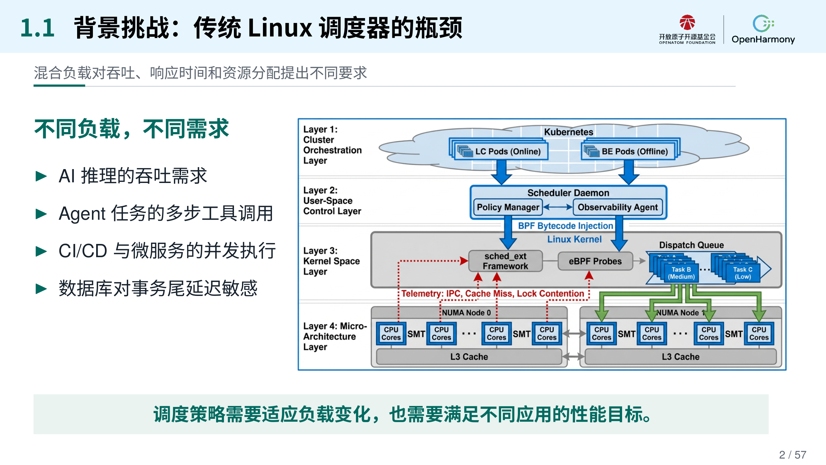
Notes:
混合负载共享 CPU 时，数据库关注事务吞吐和尾延迟，智能体工作流关注工具返回时间，推理服务则关心吞吐与响应。相同的 CPU 利用率可能对应不同的瓶颈，需要根据应用的实际执行关系选择调度动作。
面向采用 Linux 内核的 OpenHarmony 系统，这类问题需要同时考虑应用目标、同步语义和系统资源接口。我们的设计把用户态配置决策与内核逐任务调度分开。

Slide 3
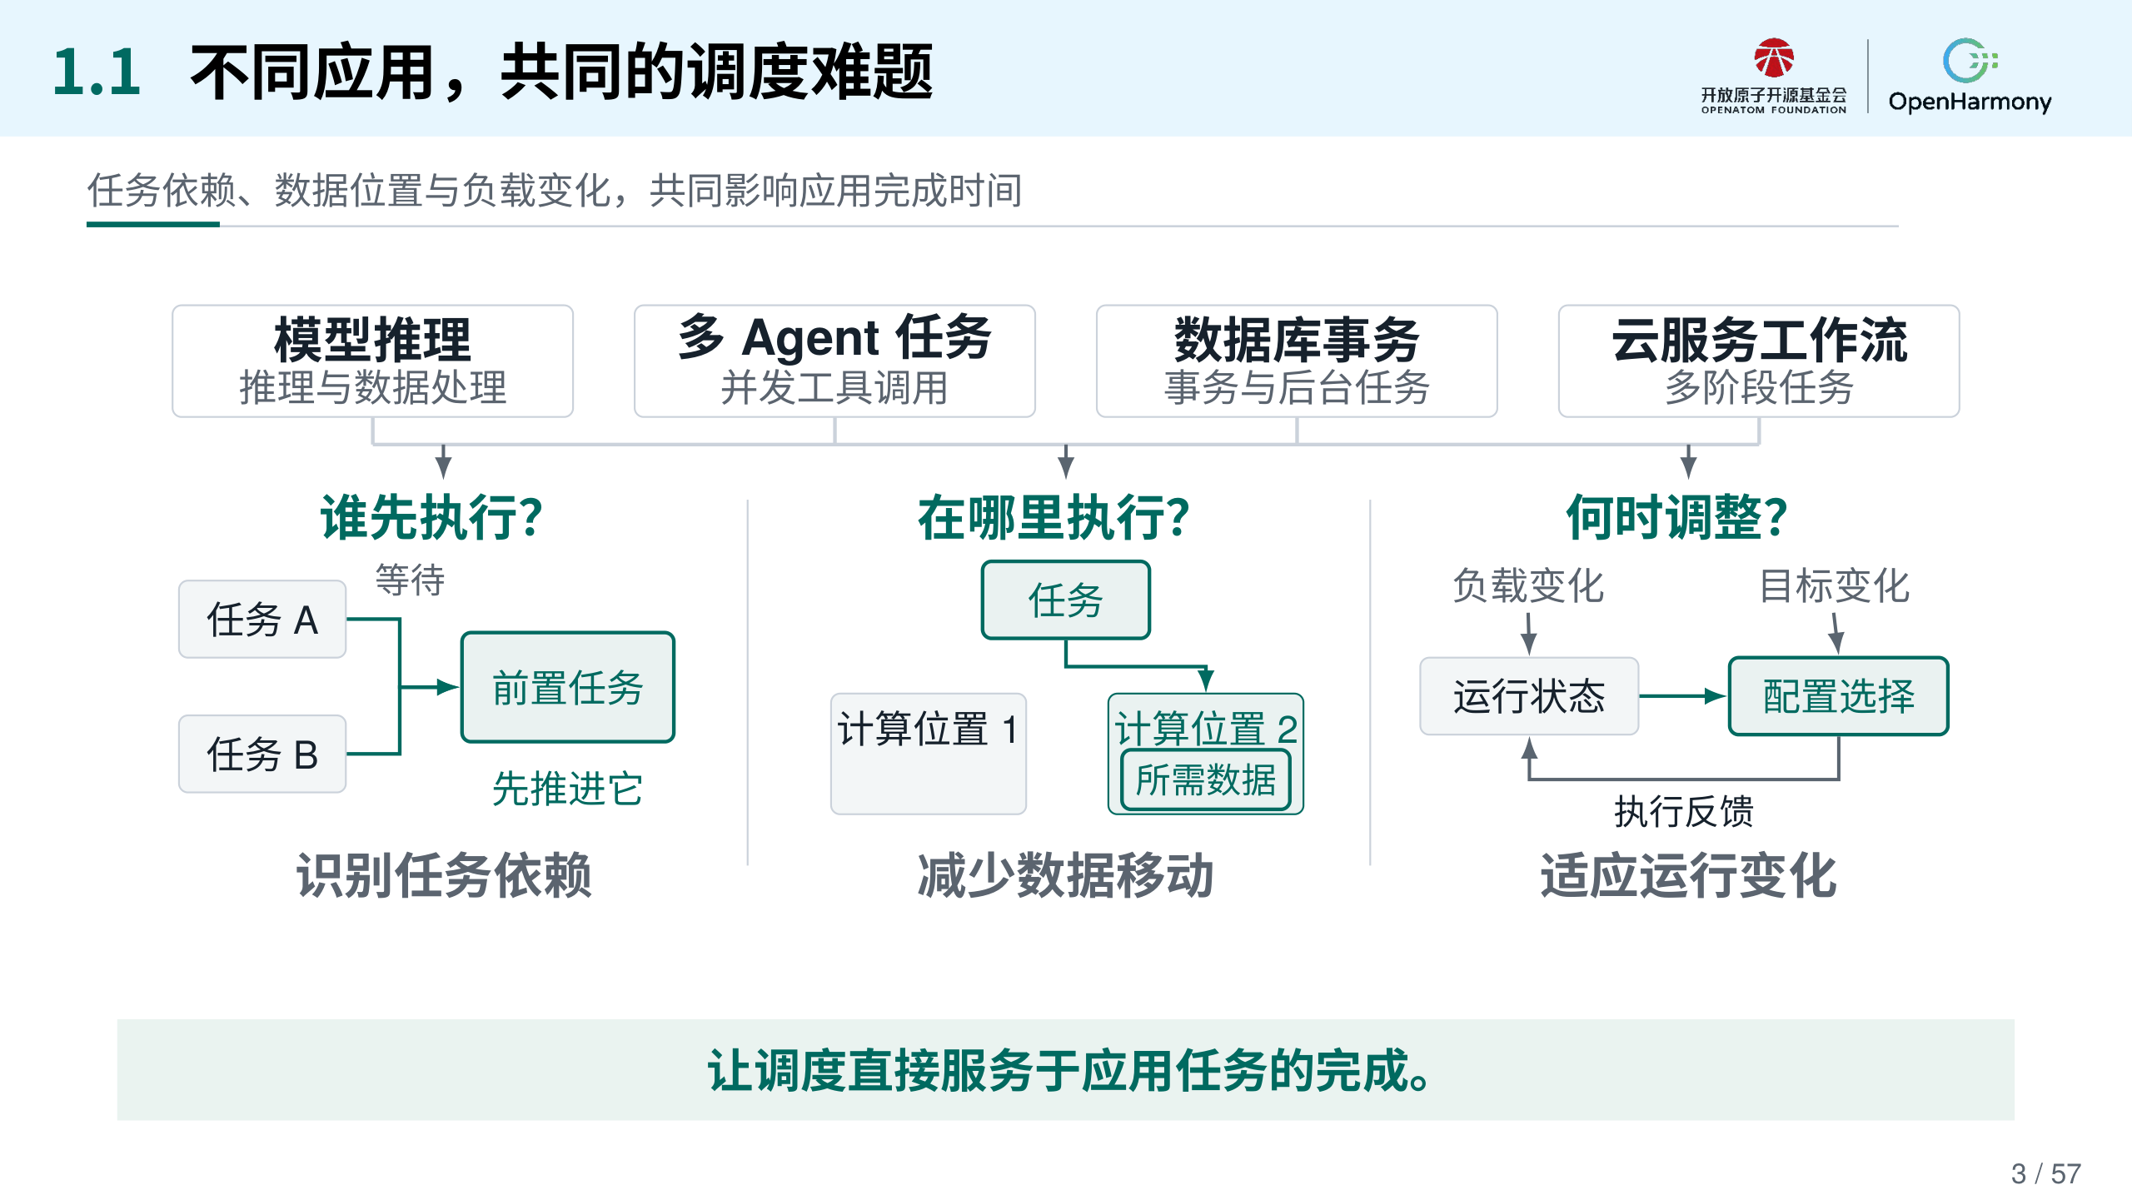
Notes:
模型推理、多智能体任务、数据库事务和云工作流，都依赖前序任务及时完成，也受到数据位置与负载变化的影响。我们希望让调度器识别这些关系，使资源分配直接服务于应用任务的完成。

Slide 4
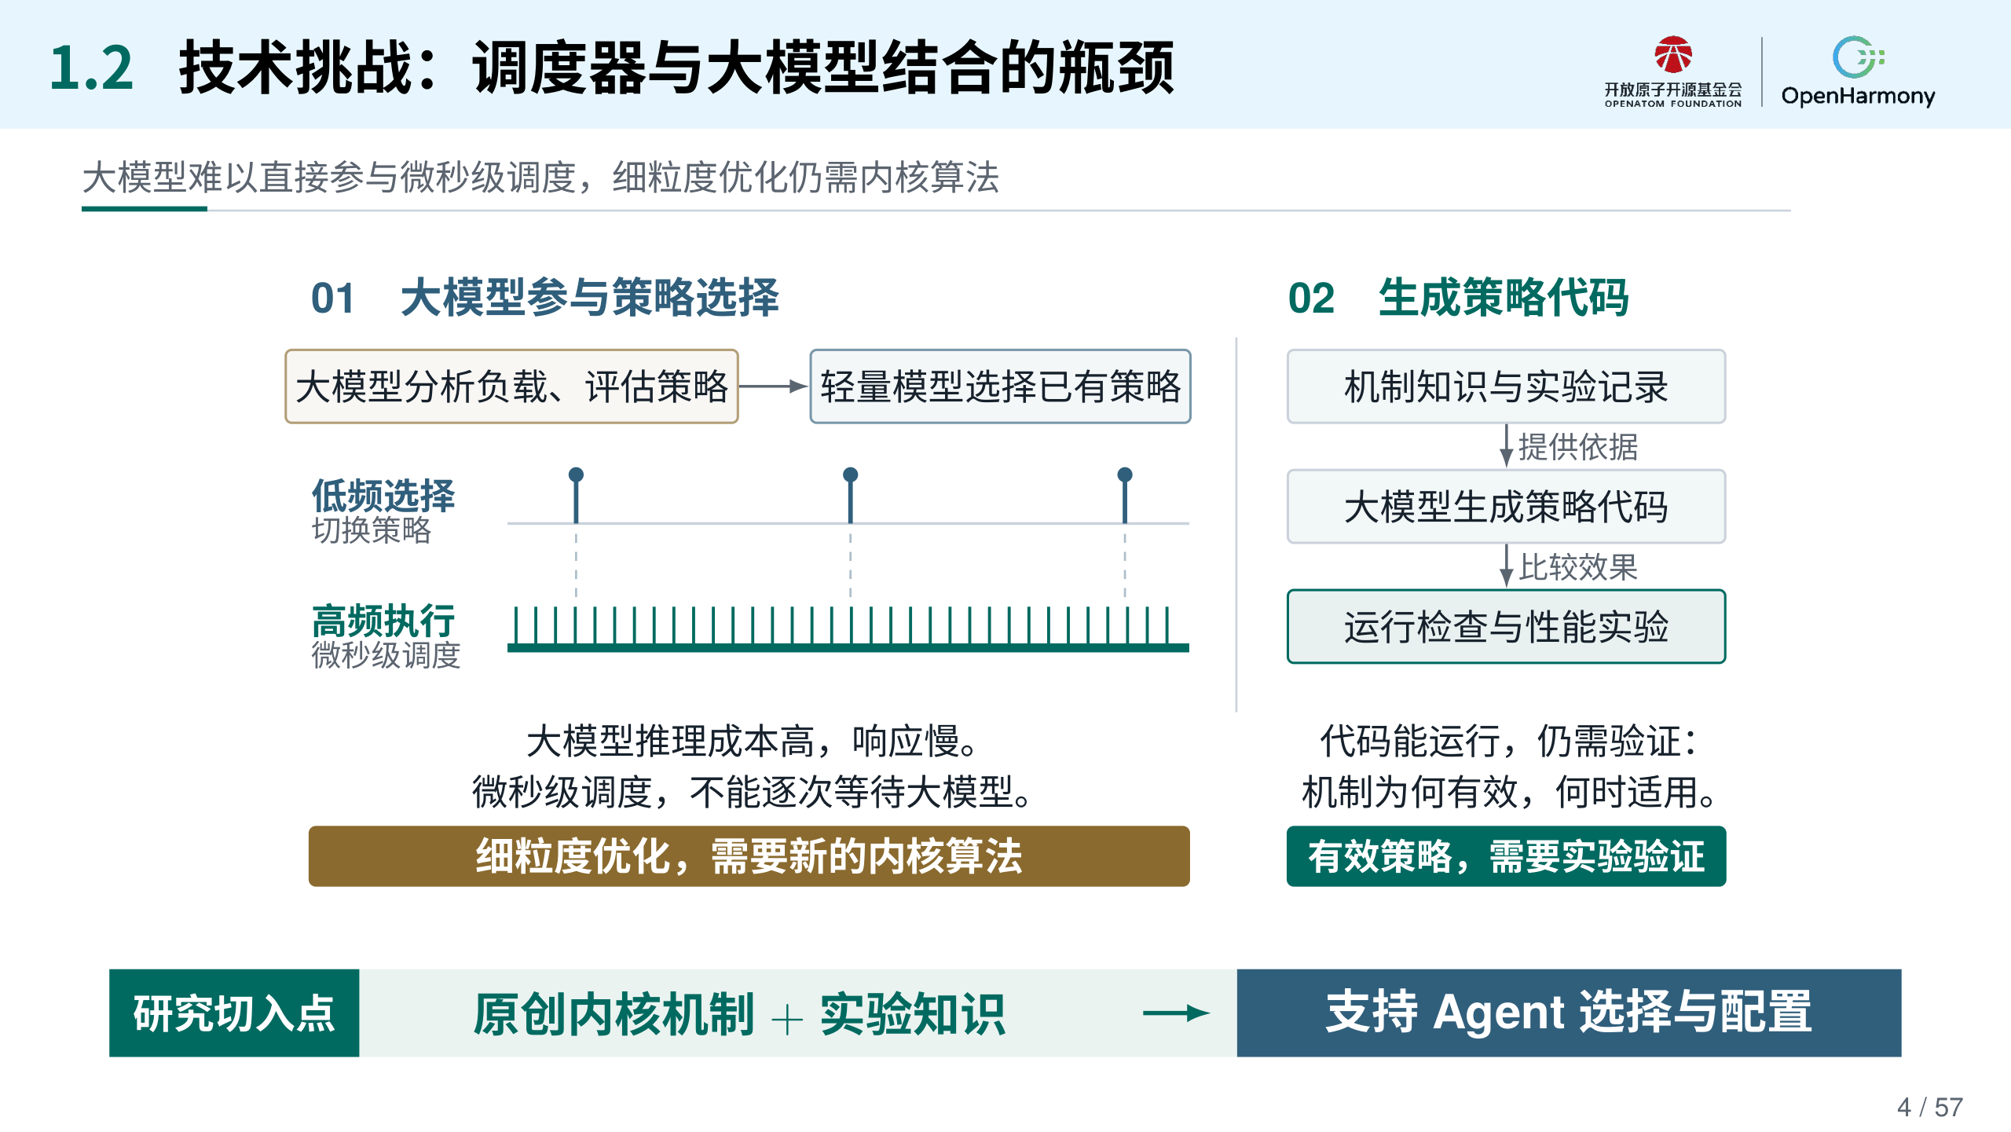
Notes:
大模型可以分析状态、比较配置，但每次任务调度只有很短的决策时间。KernAdapt 把策略选择与逐任务执行分开：模型提出方案，内核机制按明确规则完成高频调度。

Slide 5
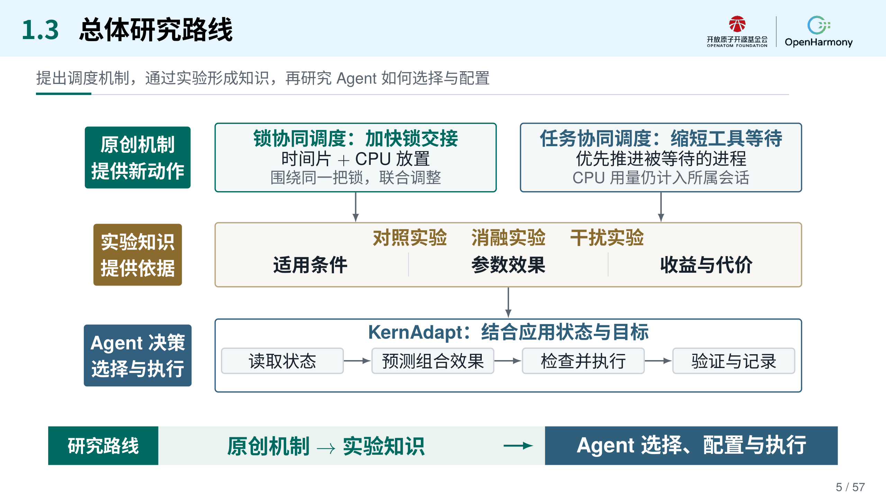
Notes:
项目先设计锁协同与任务协同两项机制，再通过实验认识各自的作用条件。KernAdapt 利用这些机制知识和执行记录，选择资源配置并管理执行与恢复。

Slide 6
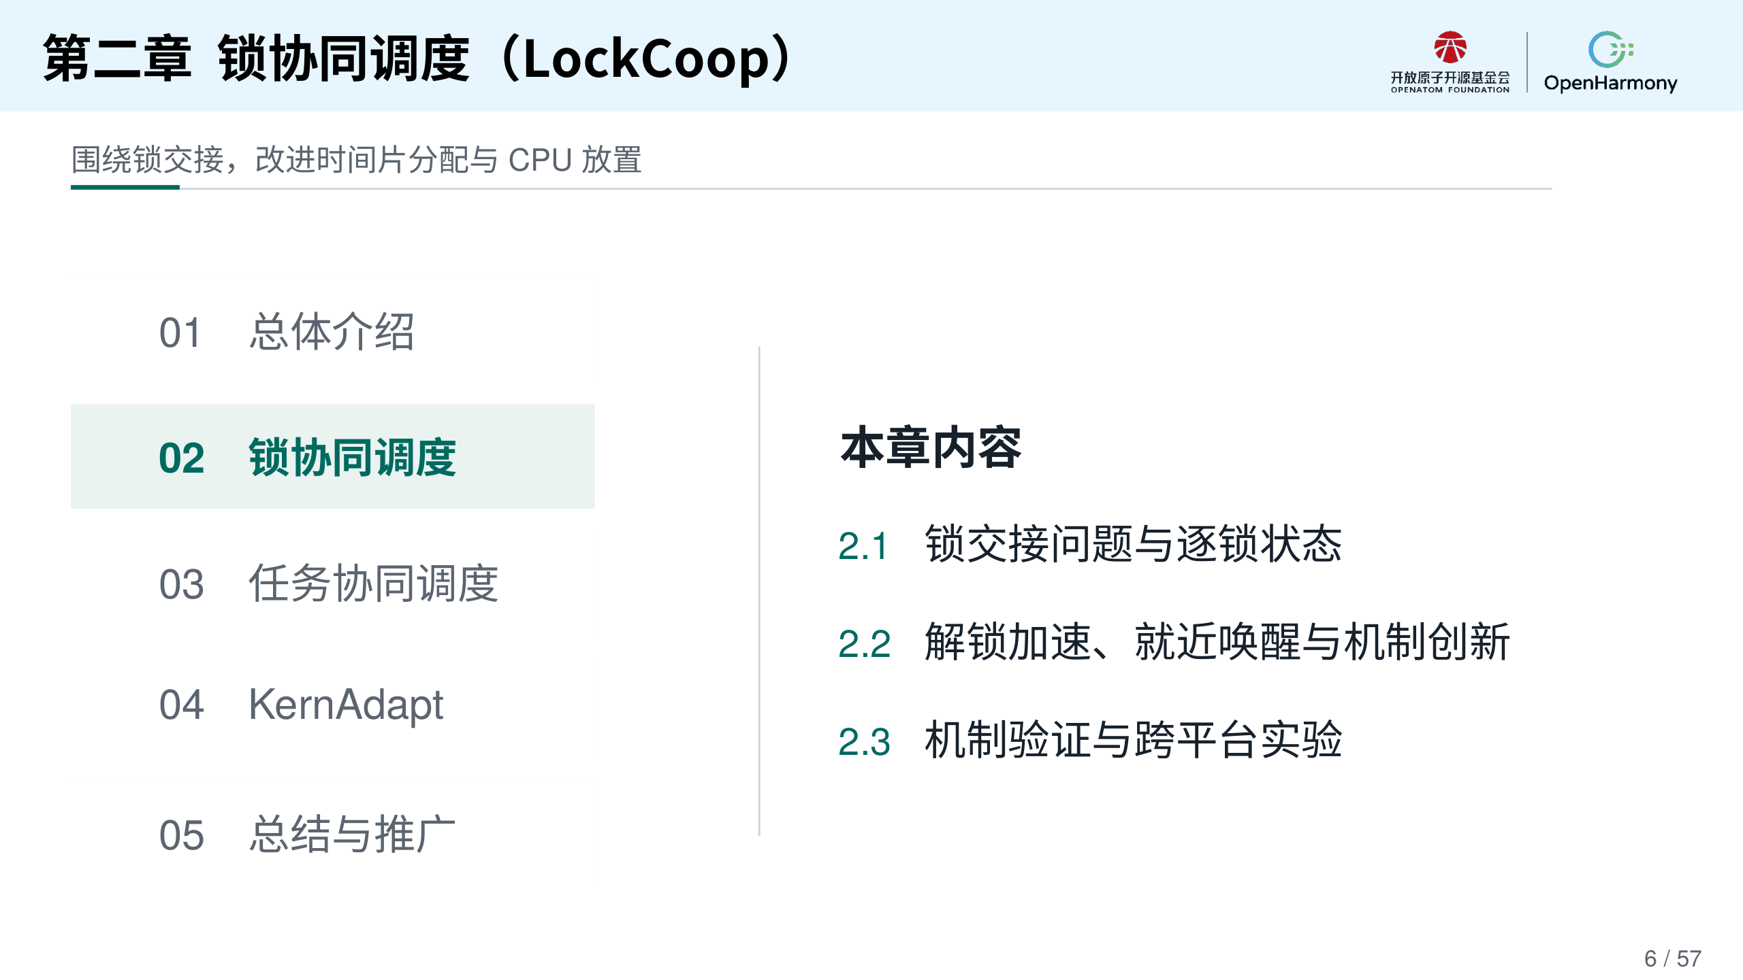
Notes:
锁协同调度 LockCoop 围绕锁交接处理两个问题：解锁前让被等待的持锁线程及时运行，解锁后把后继线程放在合适的 CPU 上。

Slide 7
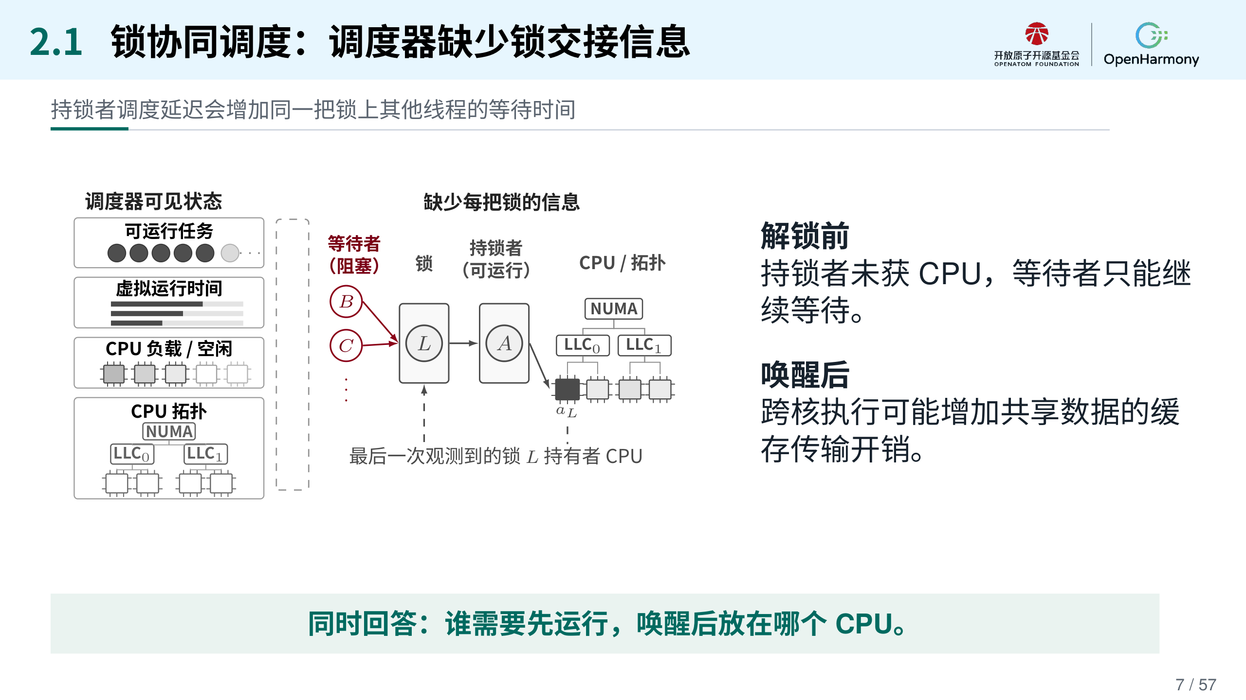
Notes:
普通调度器能看到任务状态和 CPU 拓扑，却不知道某个等待线程依赖哪一把锁、哪个持锁者。持锁者迟迟得不到 CPU，会延长所有相关线程的等待；唤醒后的跨核执行又可能增加缓存传输。

Slide 8
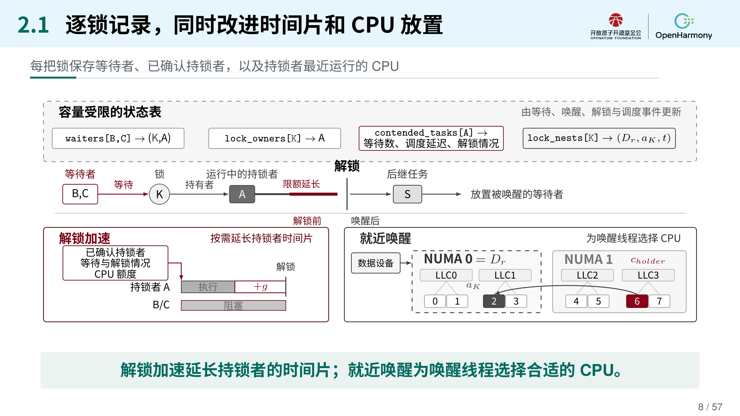
Notes:
LockCoop 为每把锁记录等待者、已确认持锁者和最近运行的 CPU。解锁加速使用持锁者信息决定是否延长时间片，就近唤醒使用同锁执行历史选择 CPU。两类信息分别判断有效性，过期后停止对应优化。

Slide 9
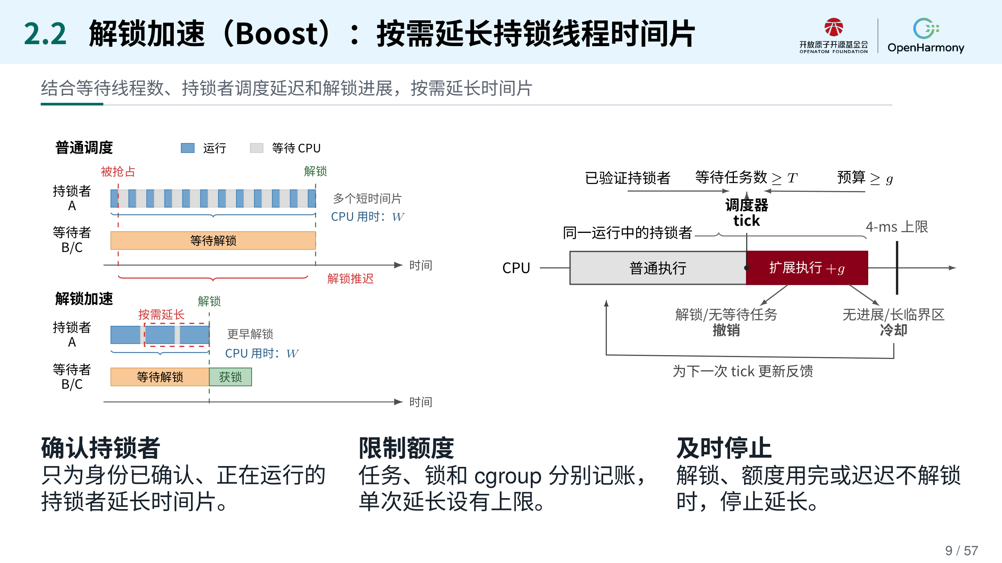
Notes:
解锁加速综合等待线程数、持锁者排队时间和实际解锁进展，决定是否延长时间片。额外 CPU 时间受到上限和预算约束；缺少可靠的持锁者信息时，保持普通调度。

Slide 10
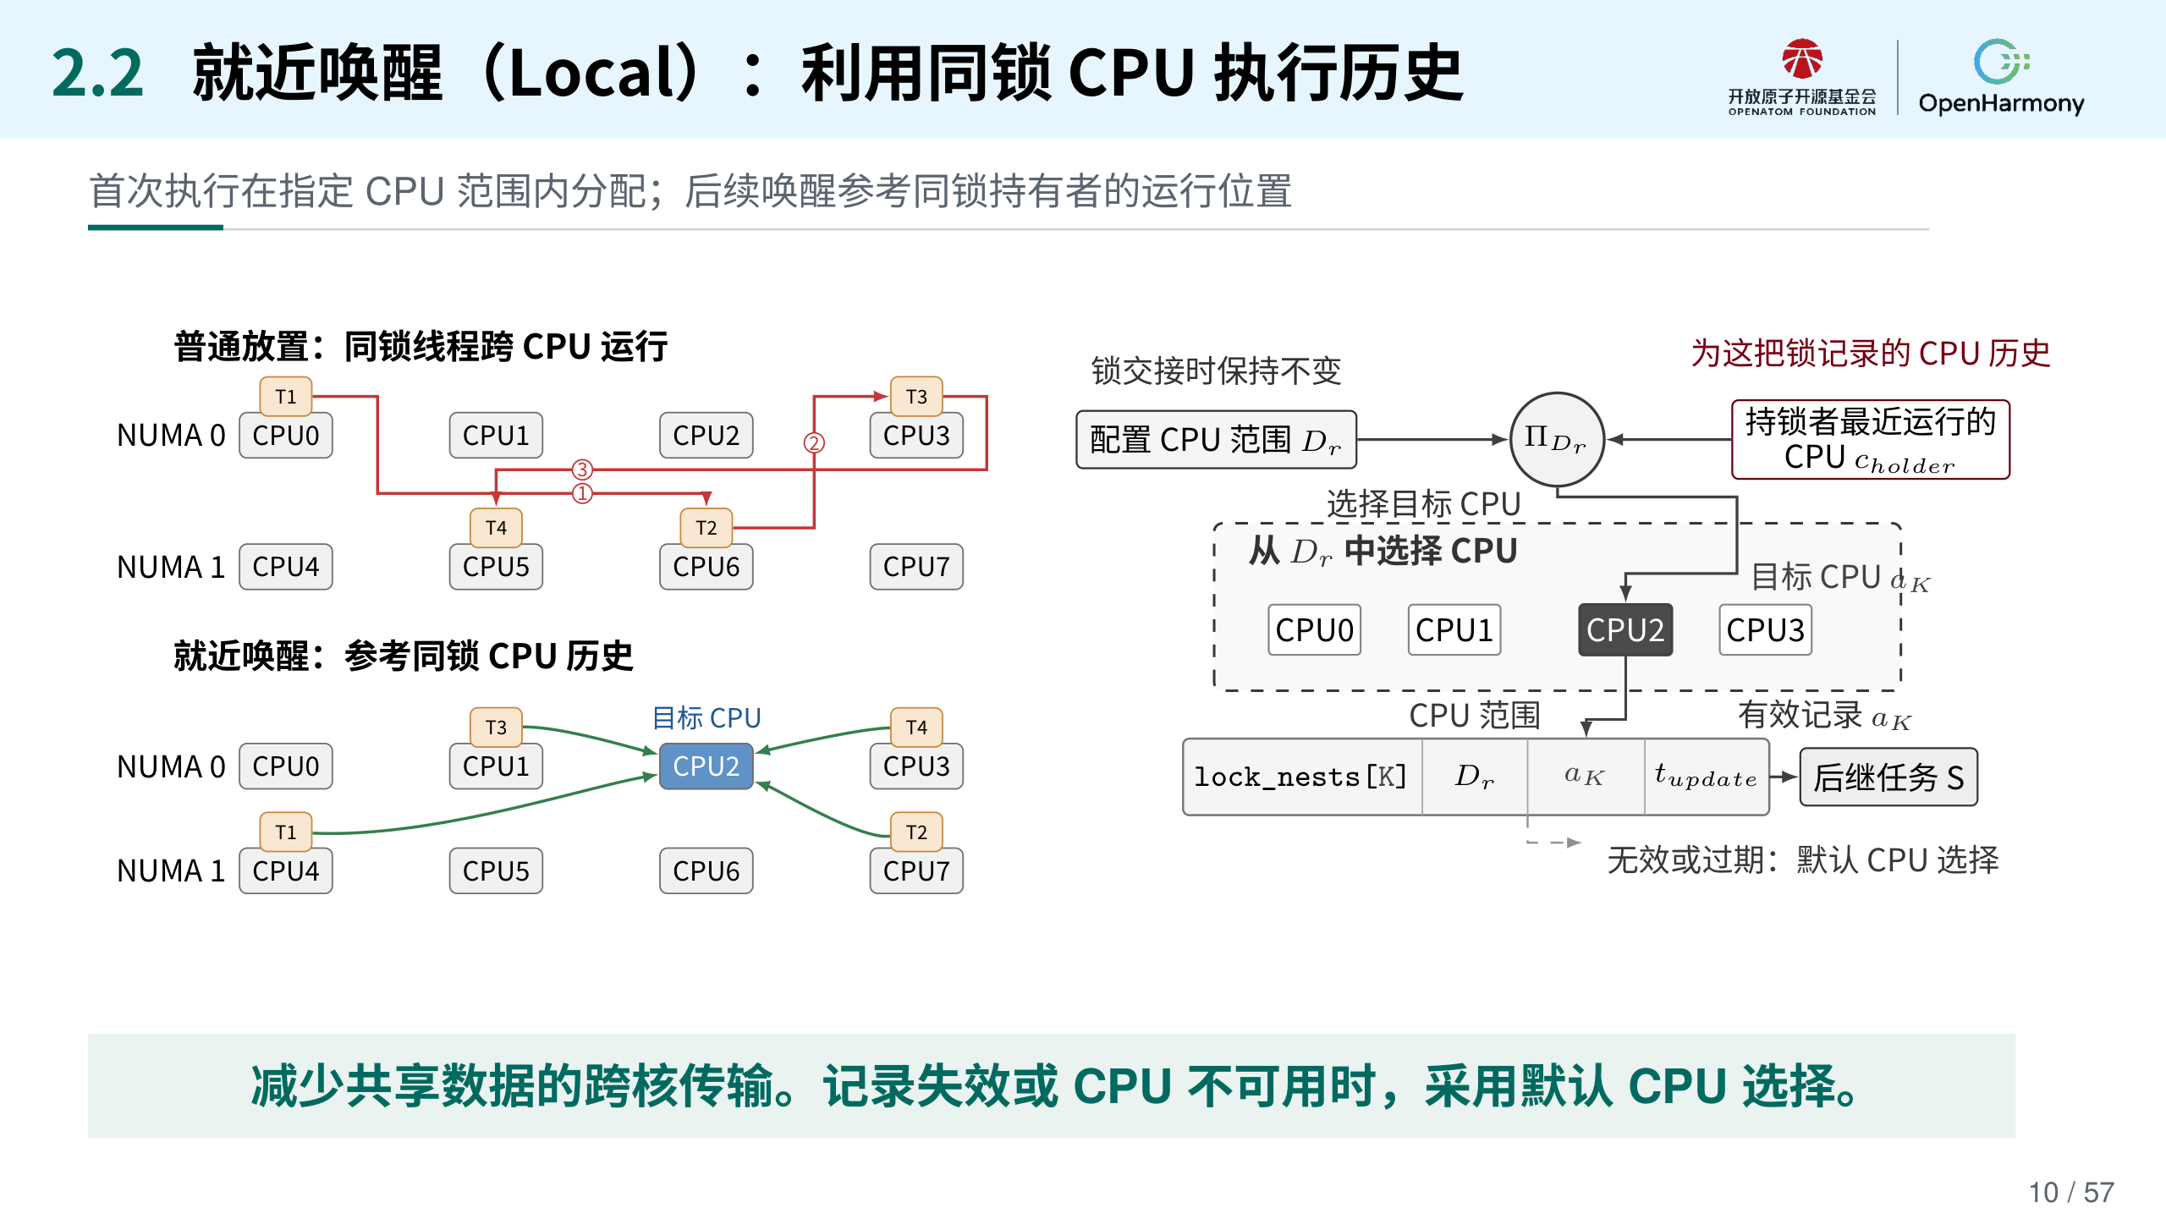
Notes:
就近唤醒先确定允许使用的 CPU 范围，再参考同一把锁最近的执行位置。目标不可用或压力过高时，仍可选择其他合法 CPU，从而兼顾局部性与负载分布。

Slide 11
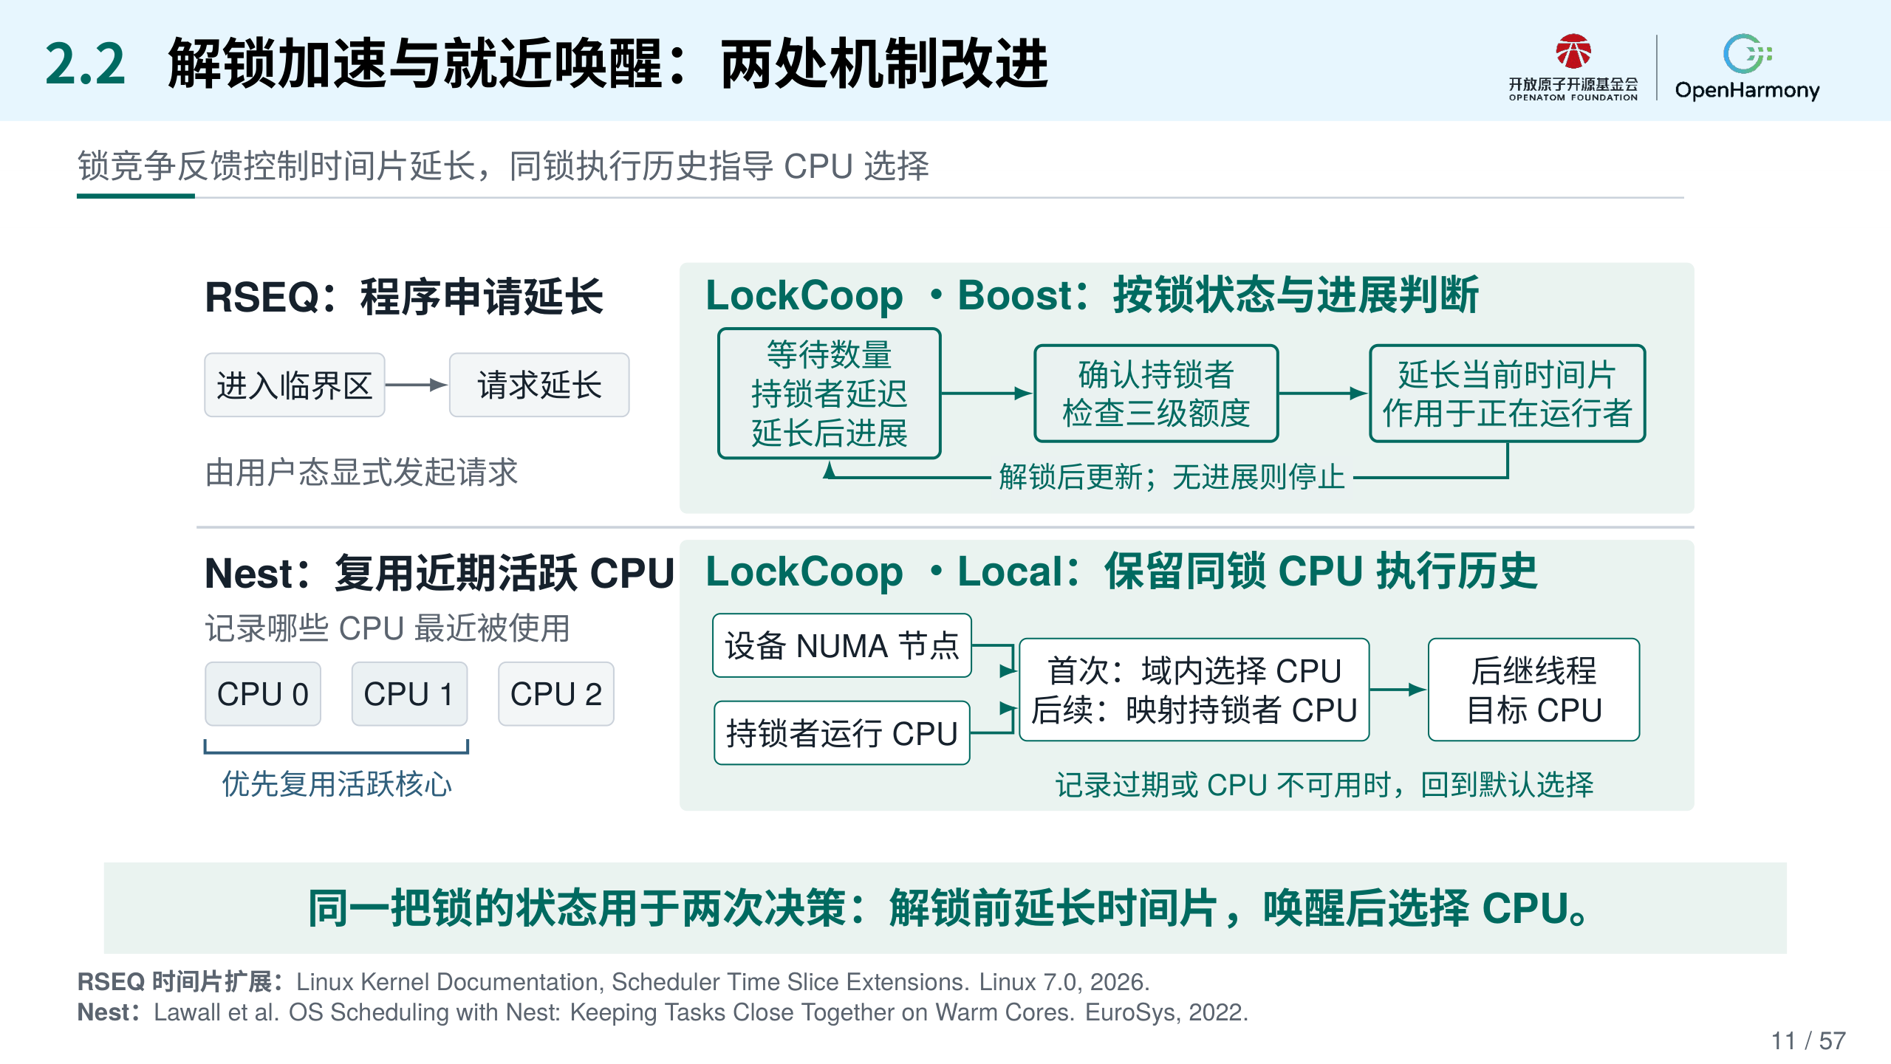
Notes:
解锁加速根据锁竞争和解锁进展决定是否延长时间片；就近唤醒根据同一把锁的 CPU 历史安排后继线程。两处改进分别作用于锁释放前后的调度机会。

Slide 12
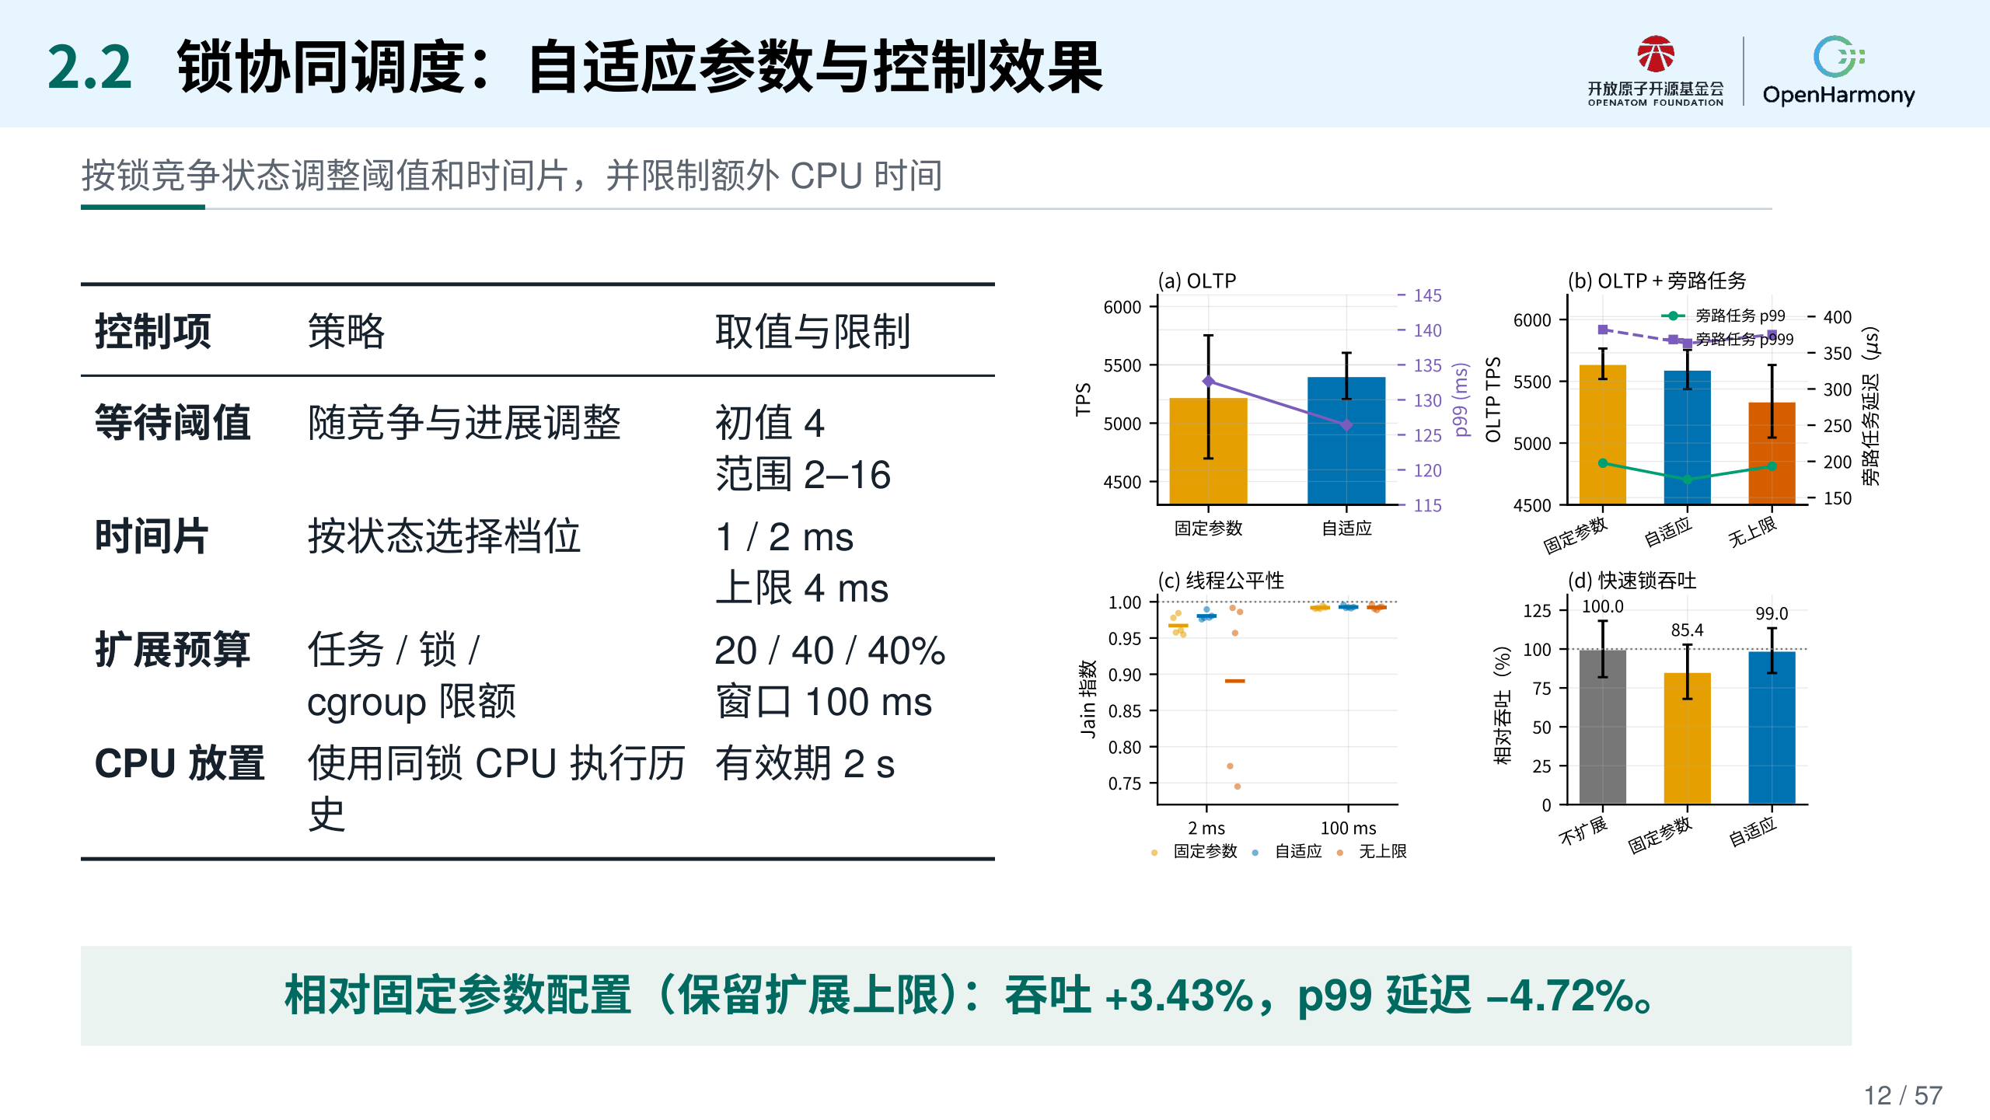
Notes:
自适应控制根据竞争状态调整阈值与时间片扩展，并统计实际收益和额外服务。实验同时观察吞吐、共存任务延迟和公平性，避免只用目标任务的加速比评价策略。

Slide 13
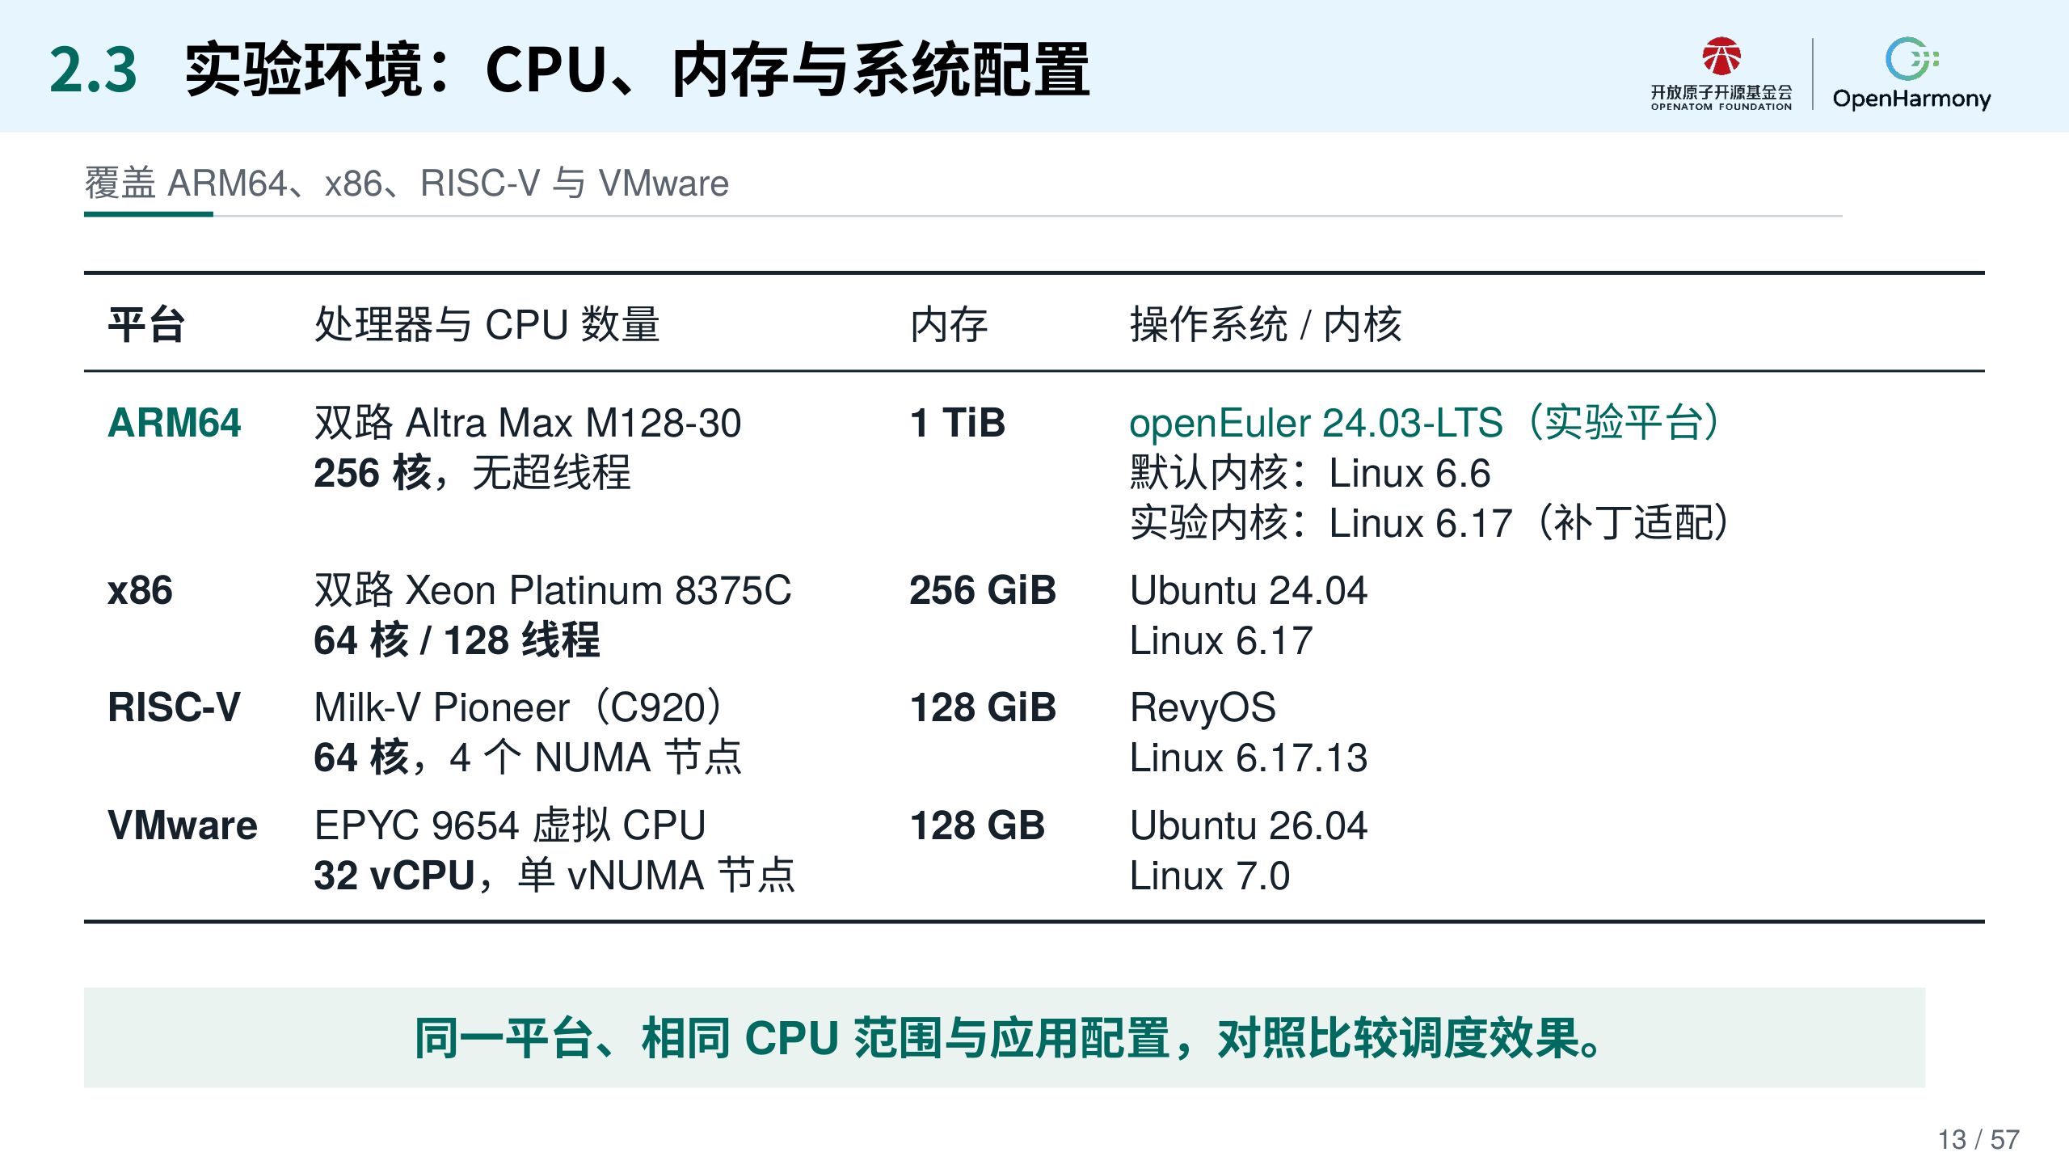
Notes:
实验覆盖 ARM64、x86、RISC-V 和 VMware 环境。每组性能结果都与同一机器、同一工作量下的基线比较，并保留操作系统、内核和 CPU 范围。
这一页列的是归档实验环境。处理器架构、操作系统和内核版本分别记录，RISC-V 或 ARM64 的结果按对应 Linux 平台解释。

Slide 14
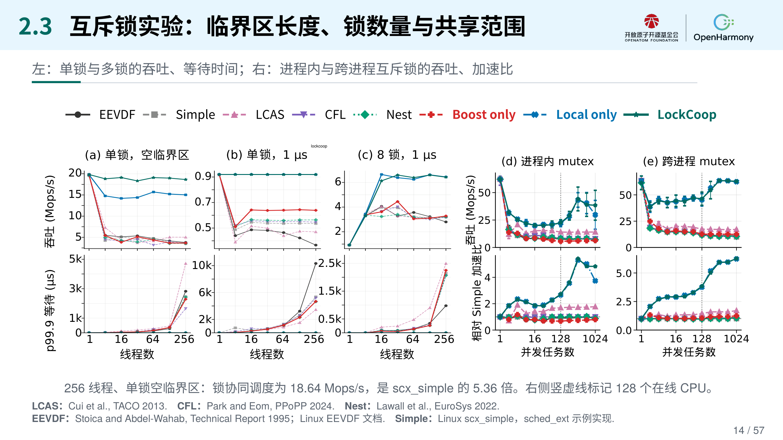
Notes:
互斥锁实验分别改变临界区长度、锁数量，以及进程内和跨进程共享范围。吞吐、等待时间与加速比共同说明机制何时生效，以及依赖哪些同步信息。

Slide 15
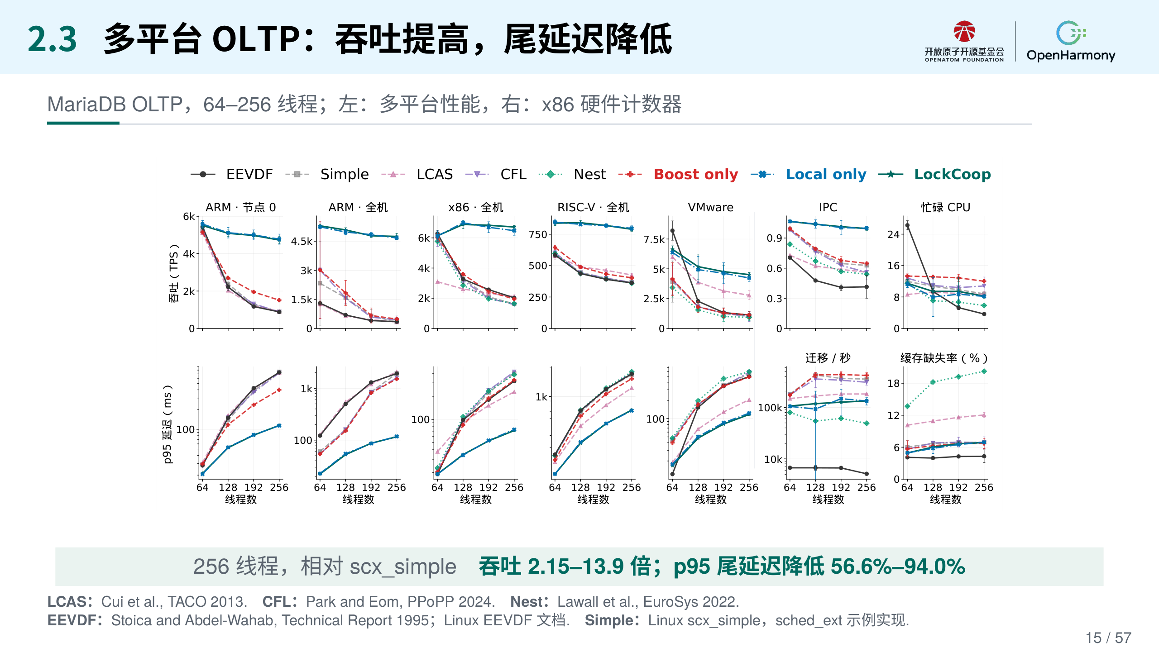
Notes:
在 256 线程 MariaDB OLTP 实验中，相对同机 scx_simple，openEuler ARM64 节点零吞吐达到五点三零倍，x86 全机达到四点一四倍，RISC-V 全机达到两点一五倍。尾延迟同时下降，硬件计数器说明任务迁移与缓存行为的变化。
这些数字沿用技术报告的汇总。ARM64 使用原始基线与后续 LockCoop 五轮复测；x86 使用固定配置基线与后续稳定资源域实验；RISC-V 为同批十轮。仓库的实验结果说明列出各批次和原始数值。

Slide 16
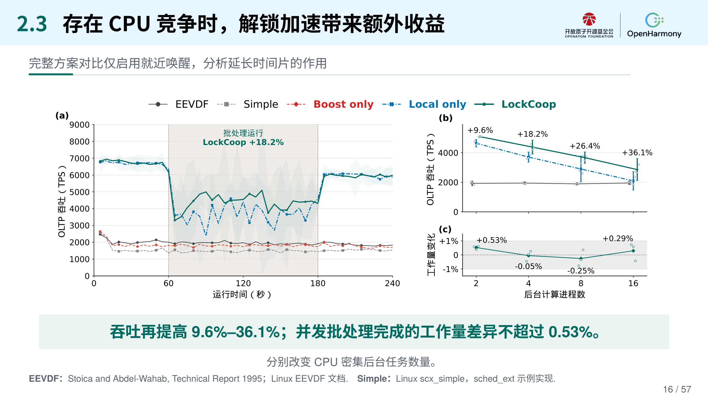
Notes:
加入 CPU 密集型后台任务后，完整 LockCoop 相对仅启用就近唤醒，吞吐增加百分之九点六到三十六点一。两种方案完成的后台工作量差异不超过百分之零点五三，说明额外收益同时考虑了共存任务的执行。

Slide 17
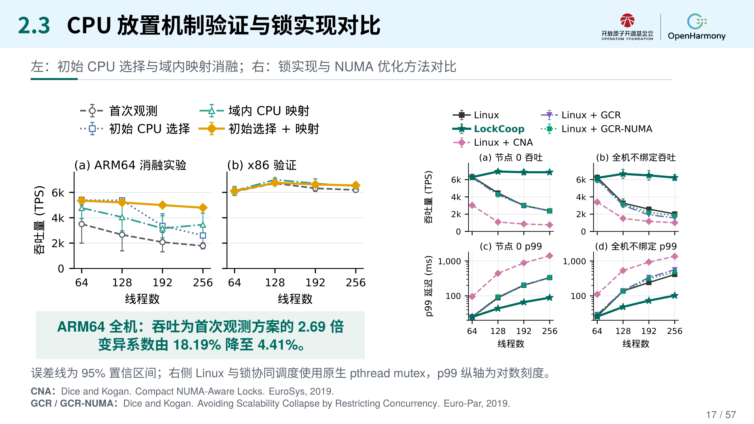
Notes:
这一页分别比较初始 CPU 选择、域内映射、锁实现和 NUMA 优化。通过关闭单个机制并保持其他条件相同，分析各项调整的独立作用。

Slide 18
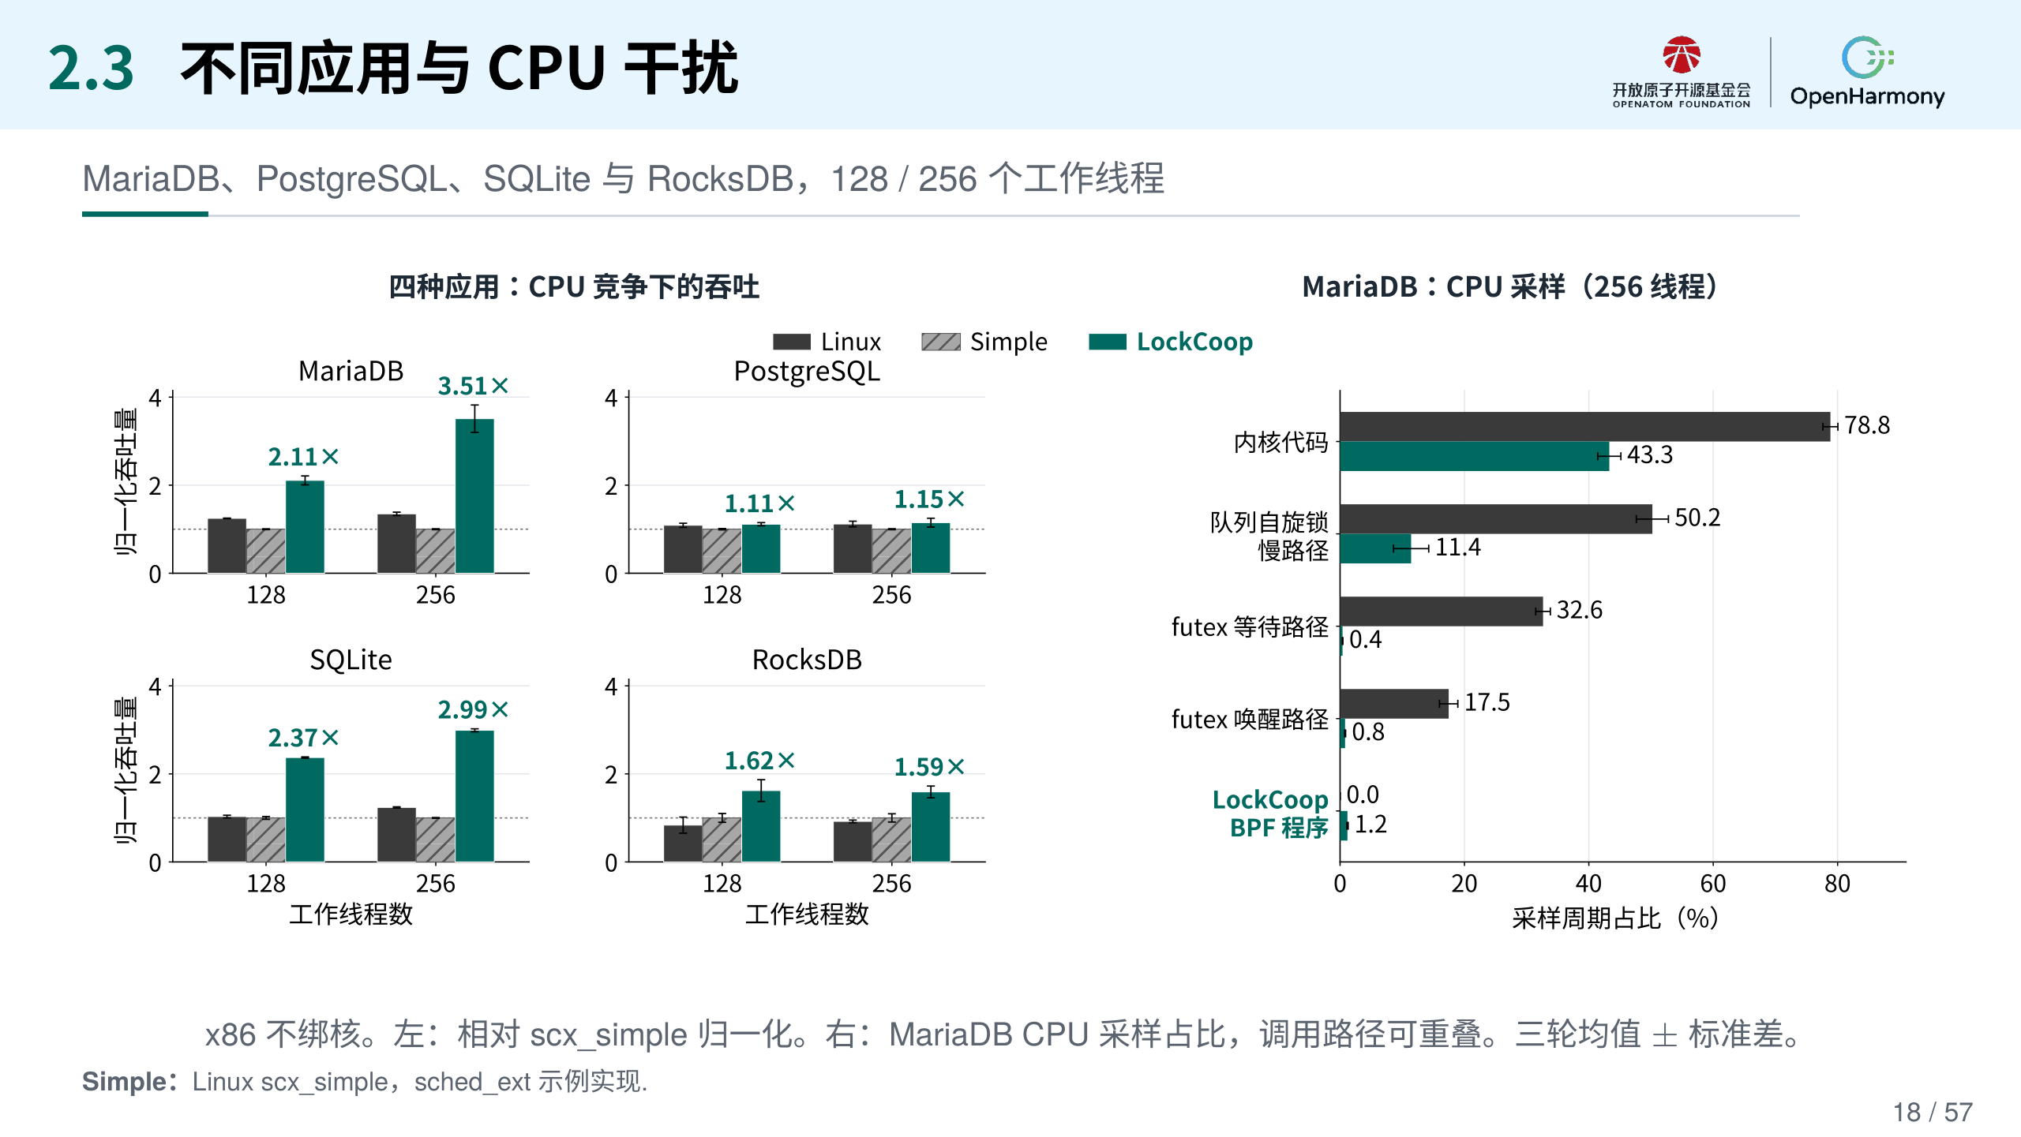
Notes:
实验进一步覆盖 MariaDB、PostgreSQL、SQLite 和 RocksDB。不同应用的同步方式和计算比例不同，因此分别报告各自结果，保留线程数量与后台干扰条件。

Slide 19
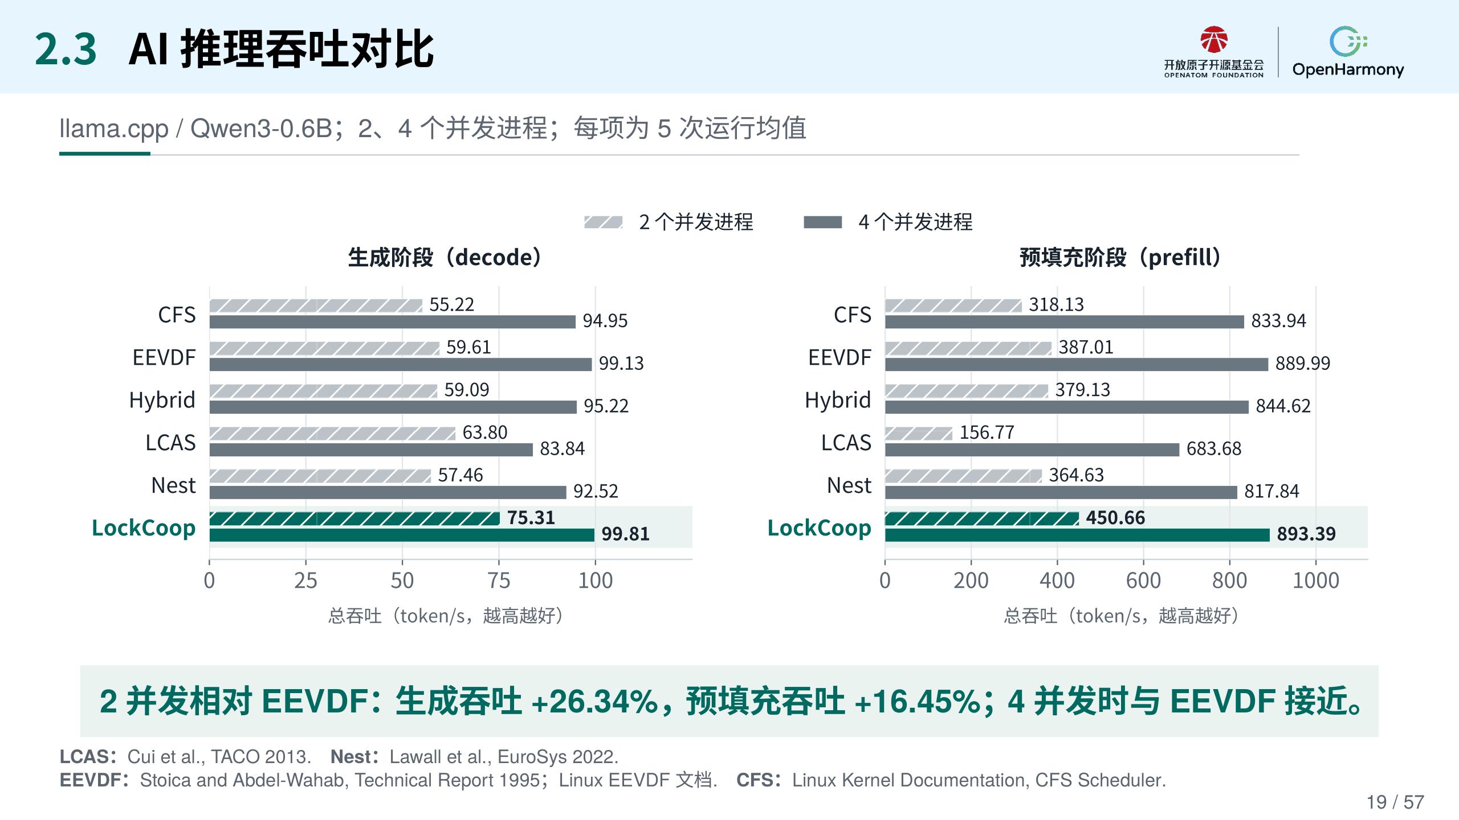
Notes:
推理实验采用 llama.cpp 和 Qwen3 零点六 B 模型，分别观察预填充与生成阶段。每项为五次运行均值，并区分两个和四个并发进程。

Slide 20
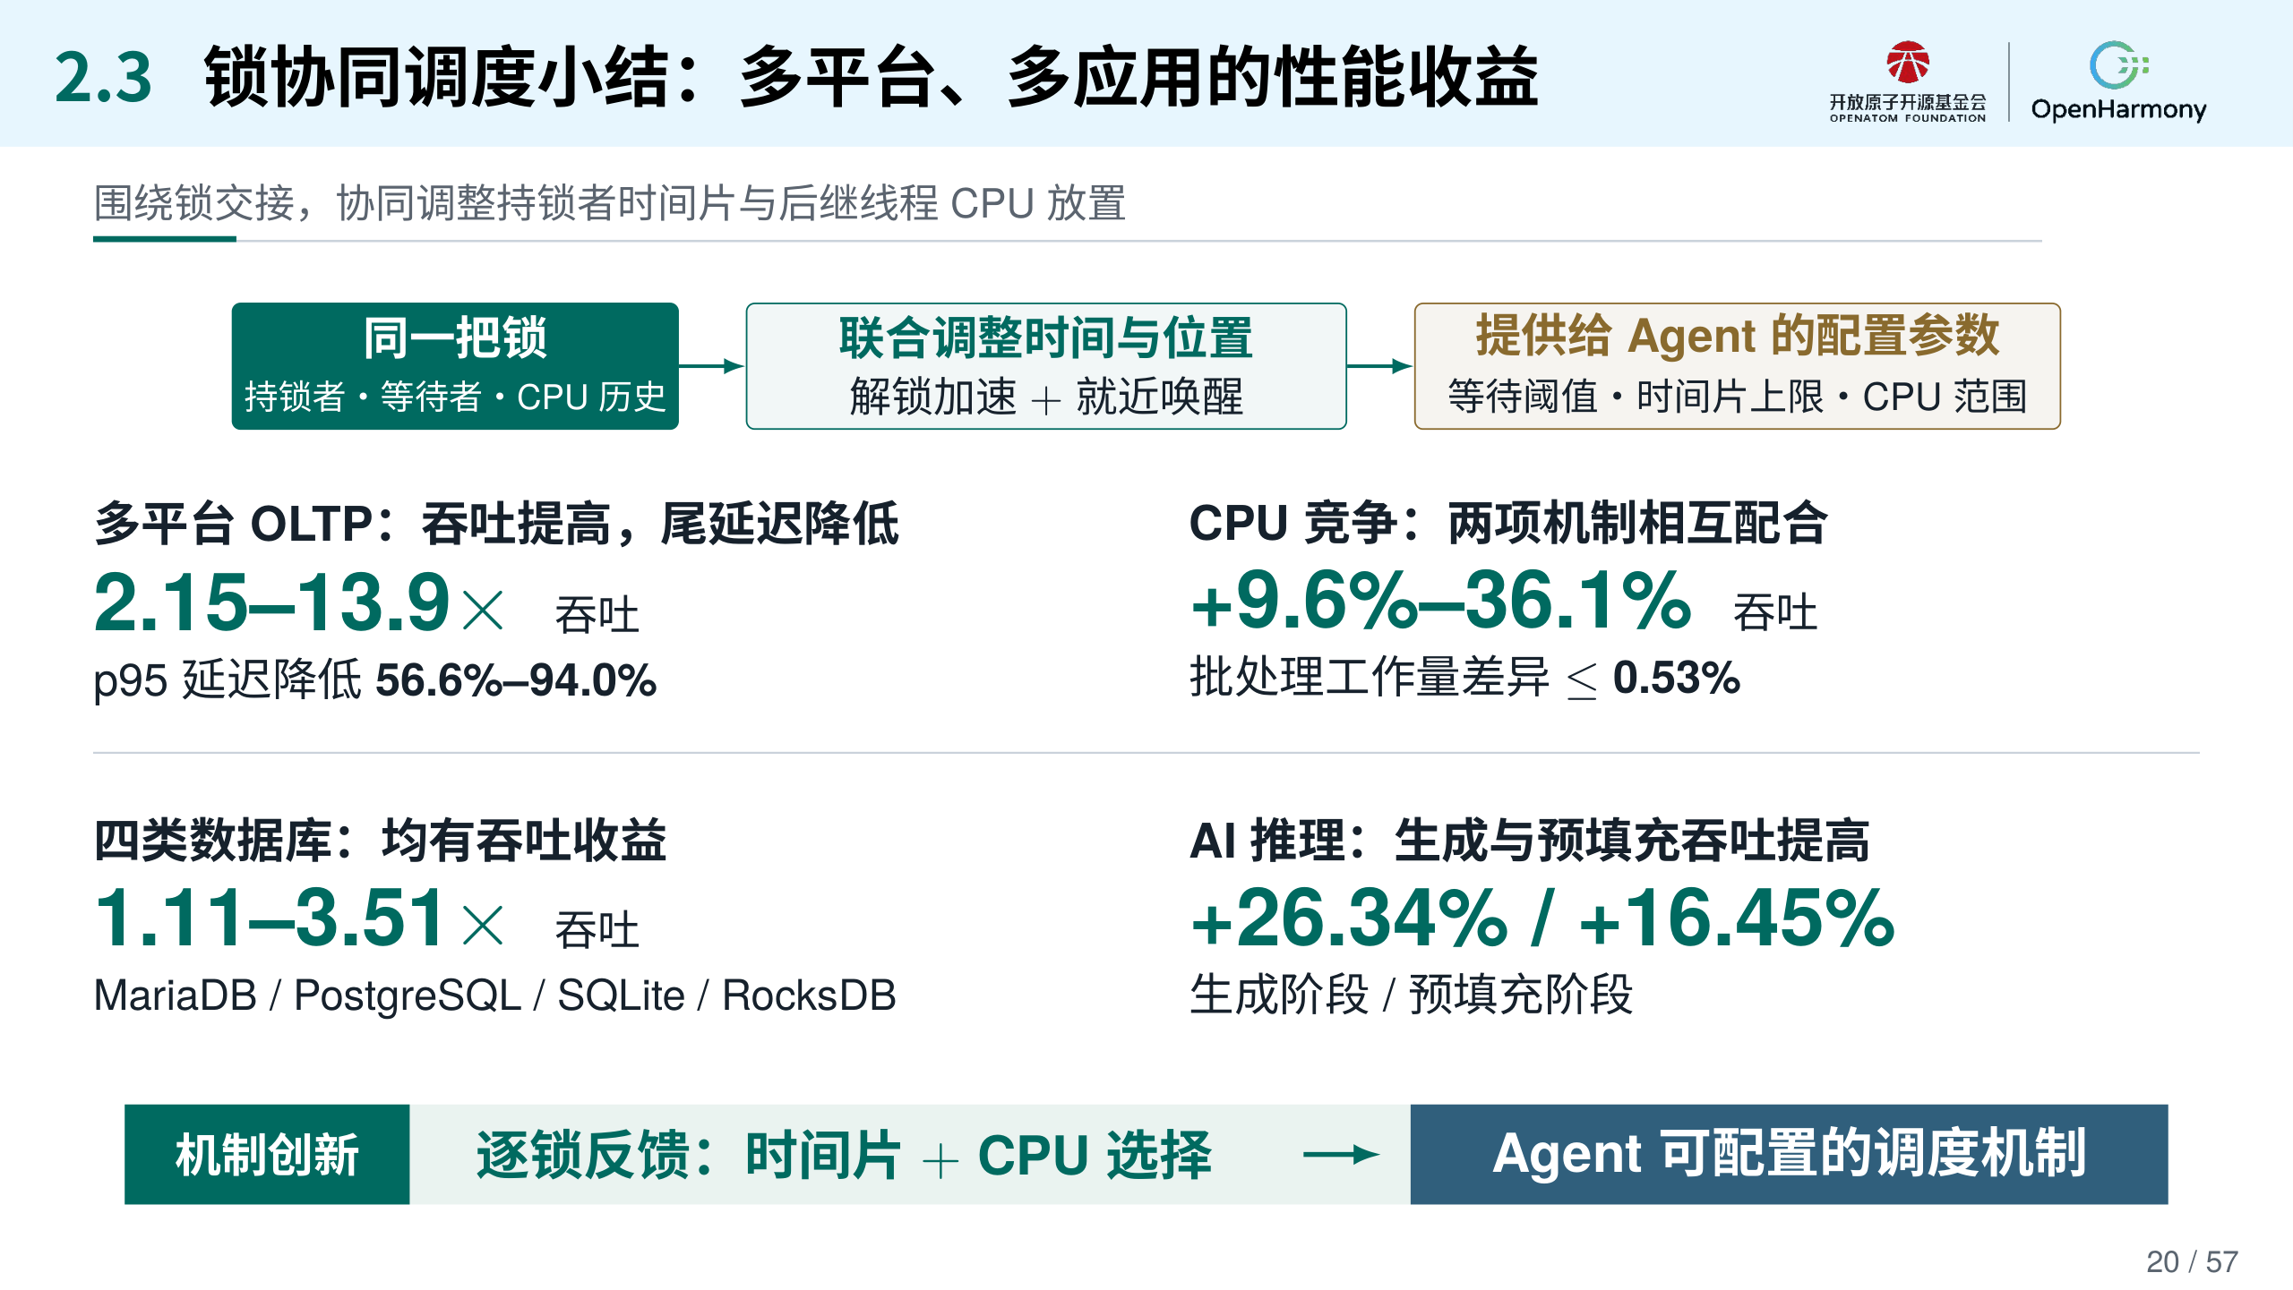
Notes:
锁协同调度用同一把锁的执行关系连接时间片分配和 CPU 放置。跨平台与多应用实验形成了可供控制面使用的参数范围和适用条件。

Slide 21
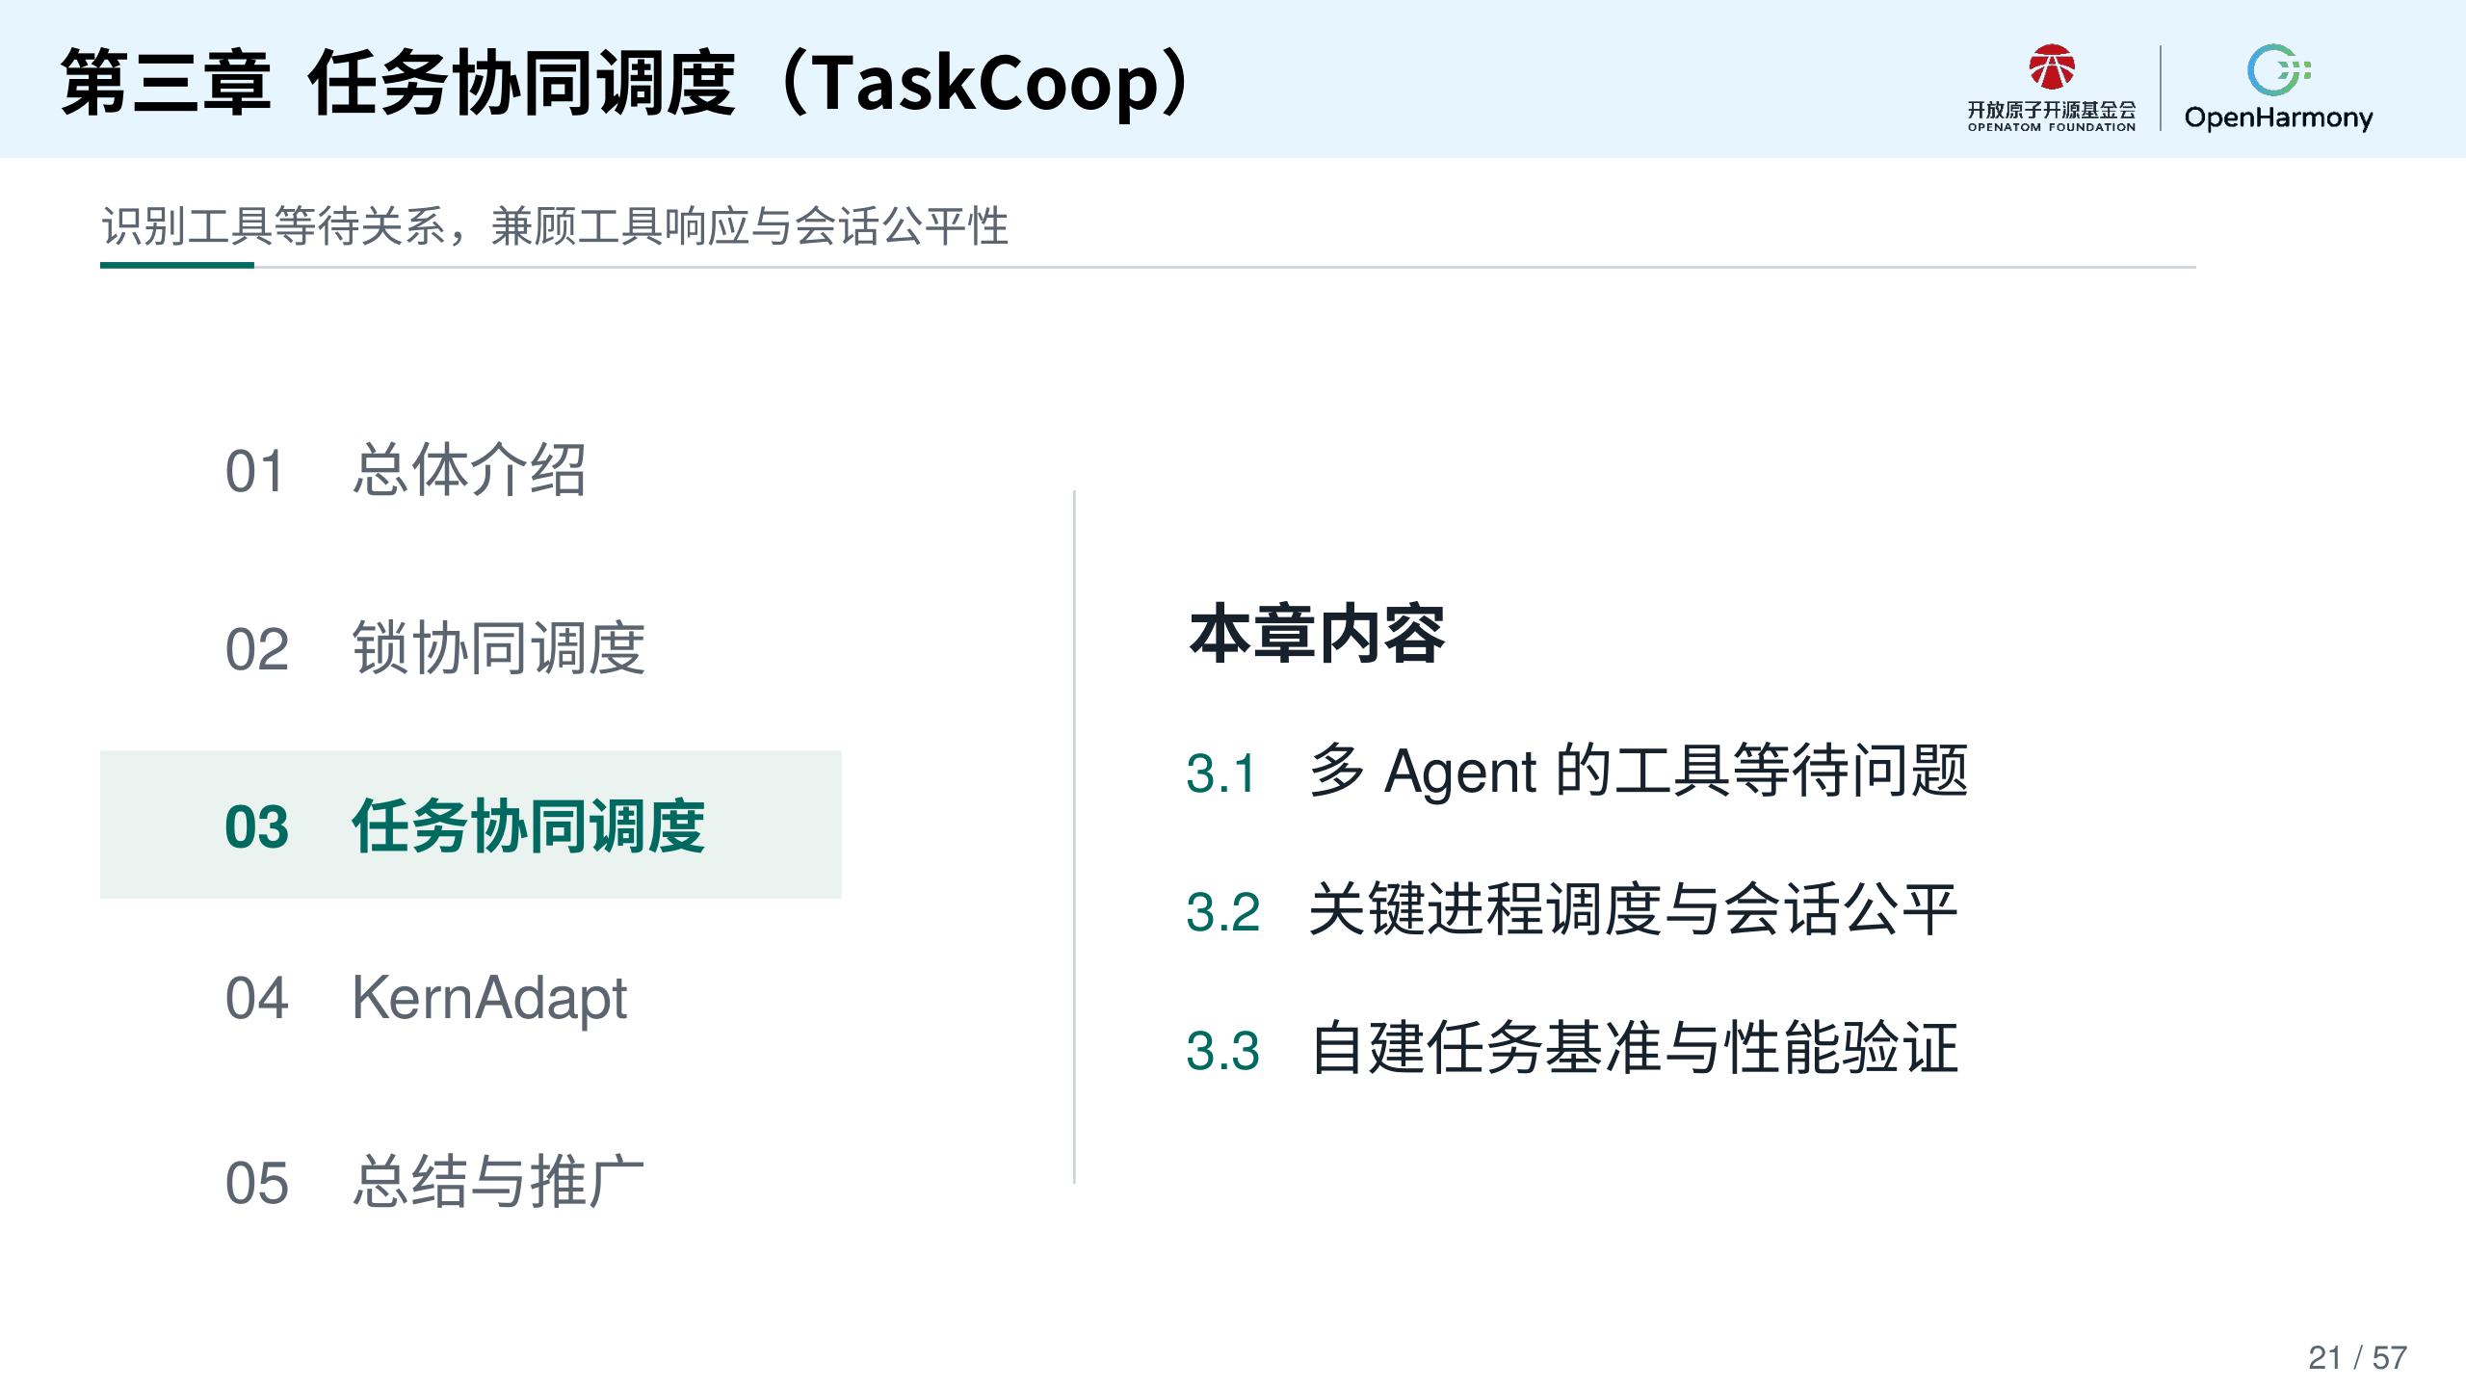
Notes:
任务协同调度 TaskCoop 面向多智能体工具工作流。它识别工具真正等待的进程，在所属会话的 CPU 份额内安排执行，并保持会话之间的公平性。

Slide 22
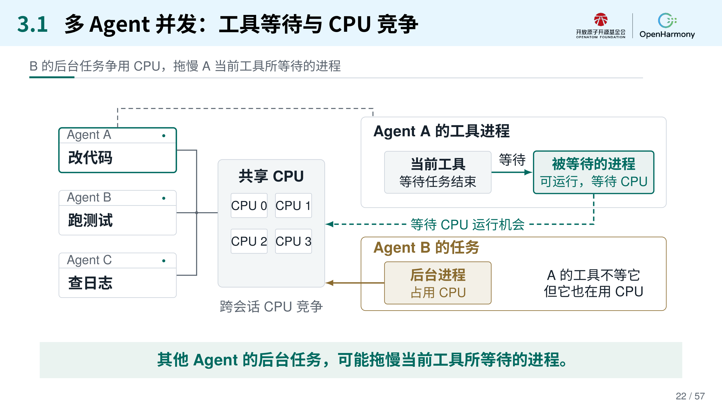
Notes:
一个智能体等待工具返回时，另一个智能体留下的后台任务可能仍在争用 CPU。仅按进程来源分类，不能说明当前返回结果依赖谁，需要结合实际阻塞事件识别等待对象。

Slide 23
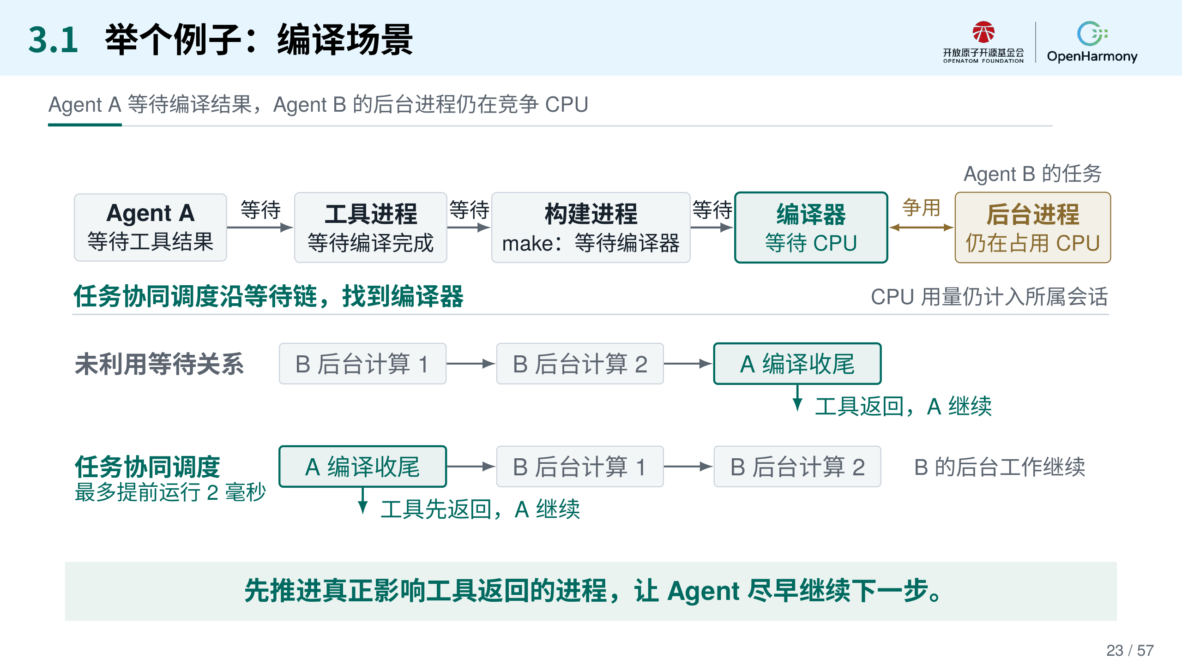
Notes:
以编译为例，智能体 A 正在等待构建结果，而智能体 B 的后台进程仍然竞争 CPU。TaskCoop 找到 A 当前工具实际等待的编译进程，在会话预算内让它及时运行；额外执行时间继续计入 A 的会话。

Slide 24
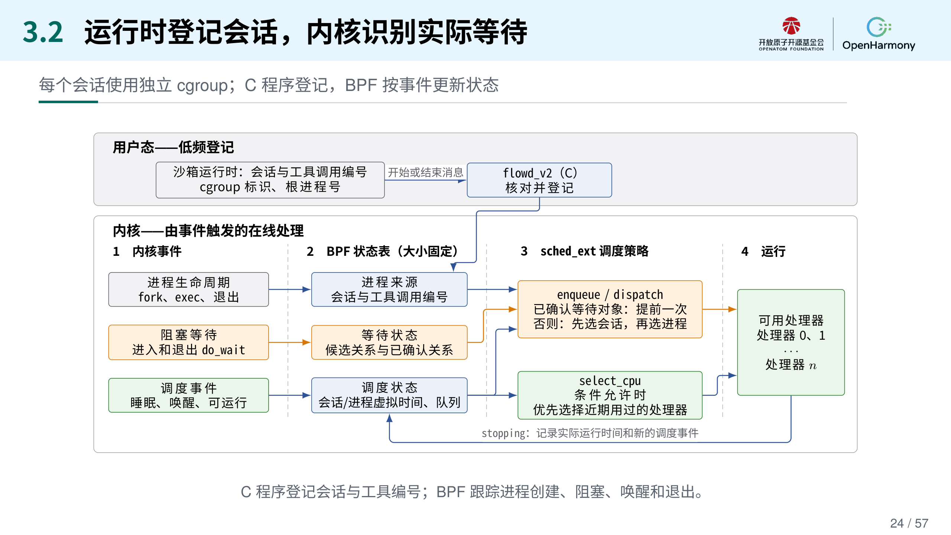
Notes:
用户态程序登记会话、工具调用和控制组，BPF 根据进程创建、退出、阻塞和唤醒事件更新状态。调度器据此识别当前等待对象，并记录实际 CPU 用量。
在系统集成中，工具运行器负责传递会话和调用代际，内核事件负责确认实际等待。进程亲缘关系和实际阻塞分别承担来源识别与依赖确认的职责。

Slide 25
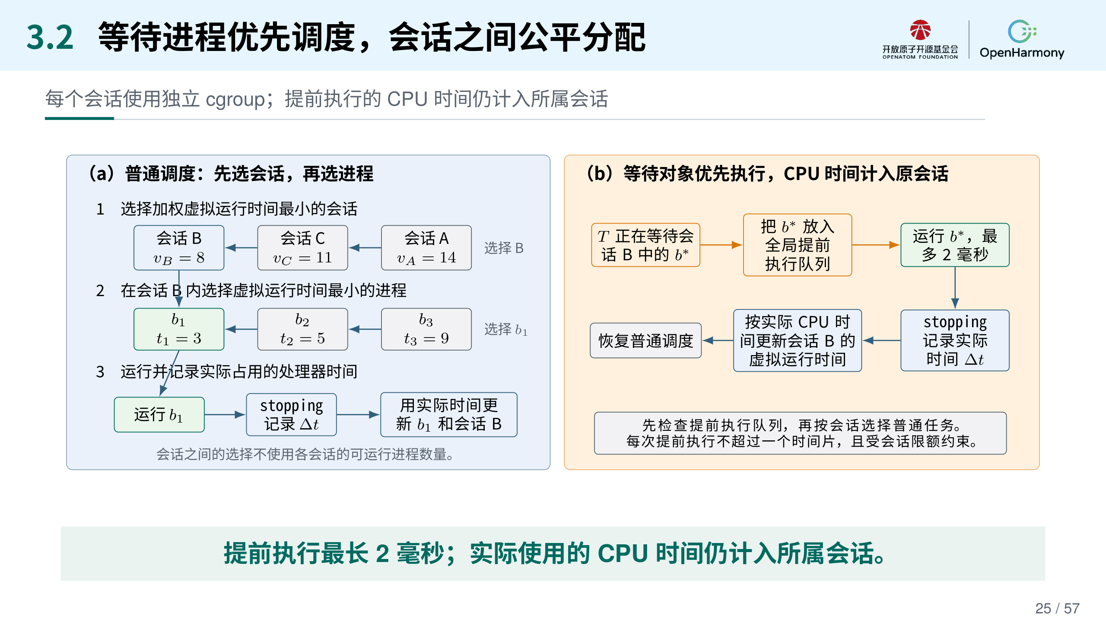
Notes:
外层调度按会话分配 CPU，内层在确有等待关系时优先安排对应进程。提前运行消耗仍然计入原会话，优化工具返回的同时保留会话间的资源约束。

Slide 26
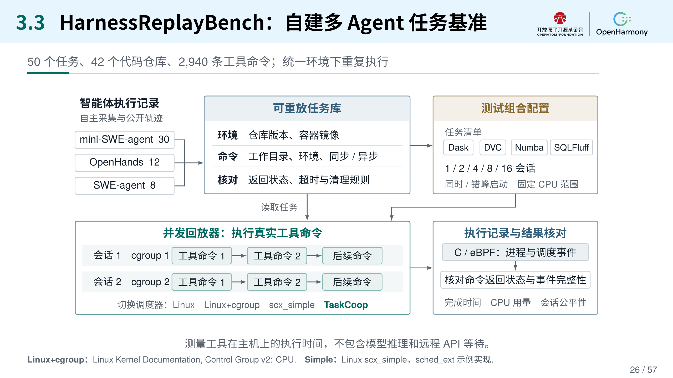
Notes:
HarnessReplayBench 包含五十个任务、四十二个代码仓库和两千九百四十条工具命令。固定软件环境后重复执行真实工具命令，用于比较不同调度方案的完成时间。

Slide 27
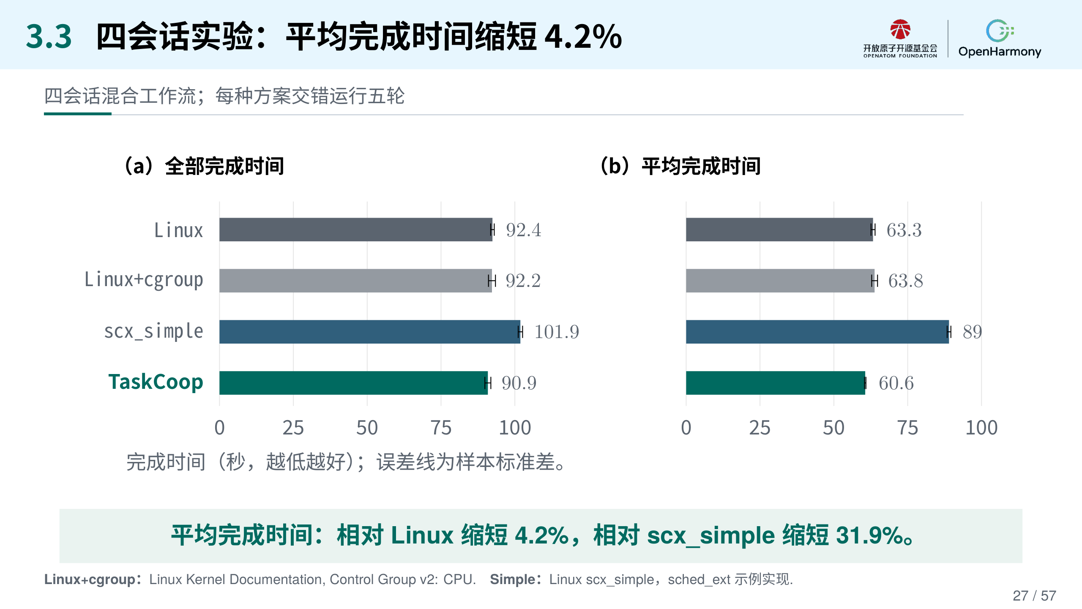
Notes:
四会话实验对每种方案交错运行五轮，TaskCoop 将平均完成时间缩短百分之四点二。全部完成时间与平均完成时间分别报告，用于说明不同任务之间的调度取舍。

Slide 28
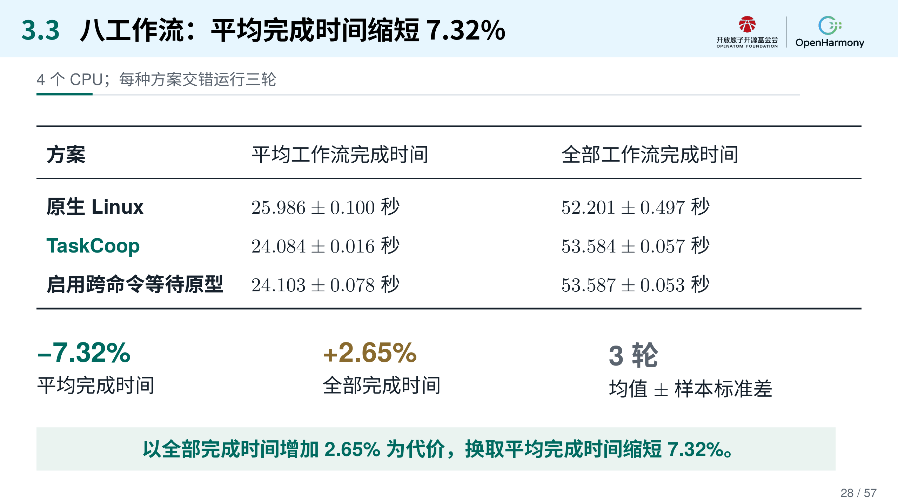
Notes:
在四个 CPU、八个并发工作流的三轮交错实验中，TaskCoop 将平均完成时间降低百分之七点三二，全部完成时间增加百分之二点六五。这两个指标共同反映响应速度与整体完成时间的变化。

Slide 29
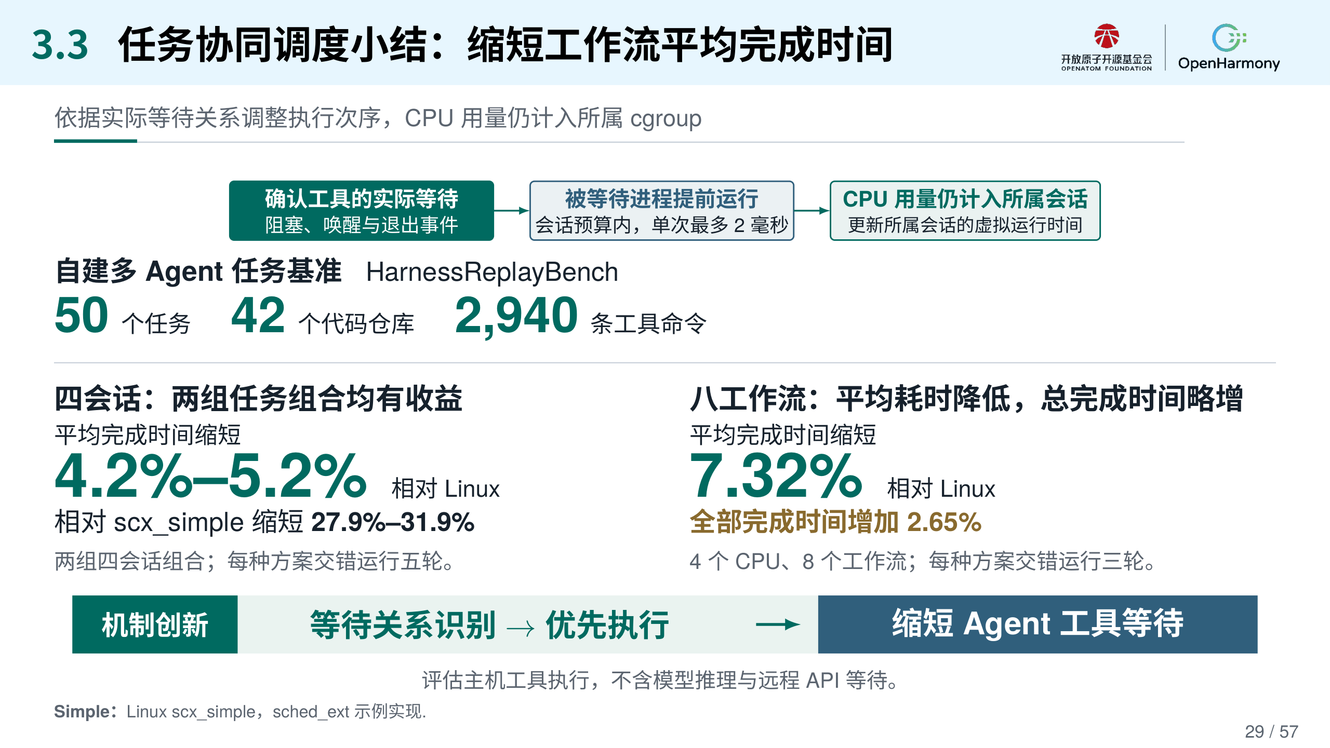
Notes:
任务协同调度根据实际工具等待关系调整执行次序，CPU 消耗继续计入所属控制组。其作用集中在工具执行阶段，完整会话还受到模型推理和远程服务等待的影响。

Slide 30
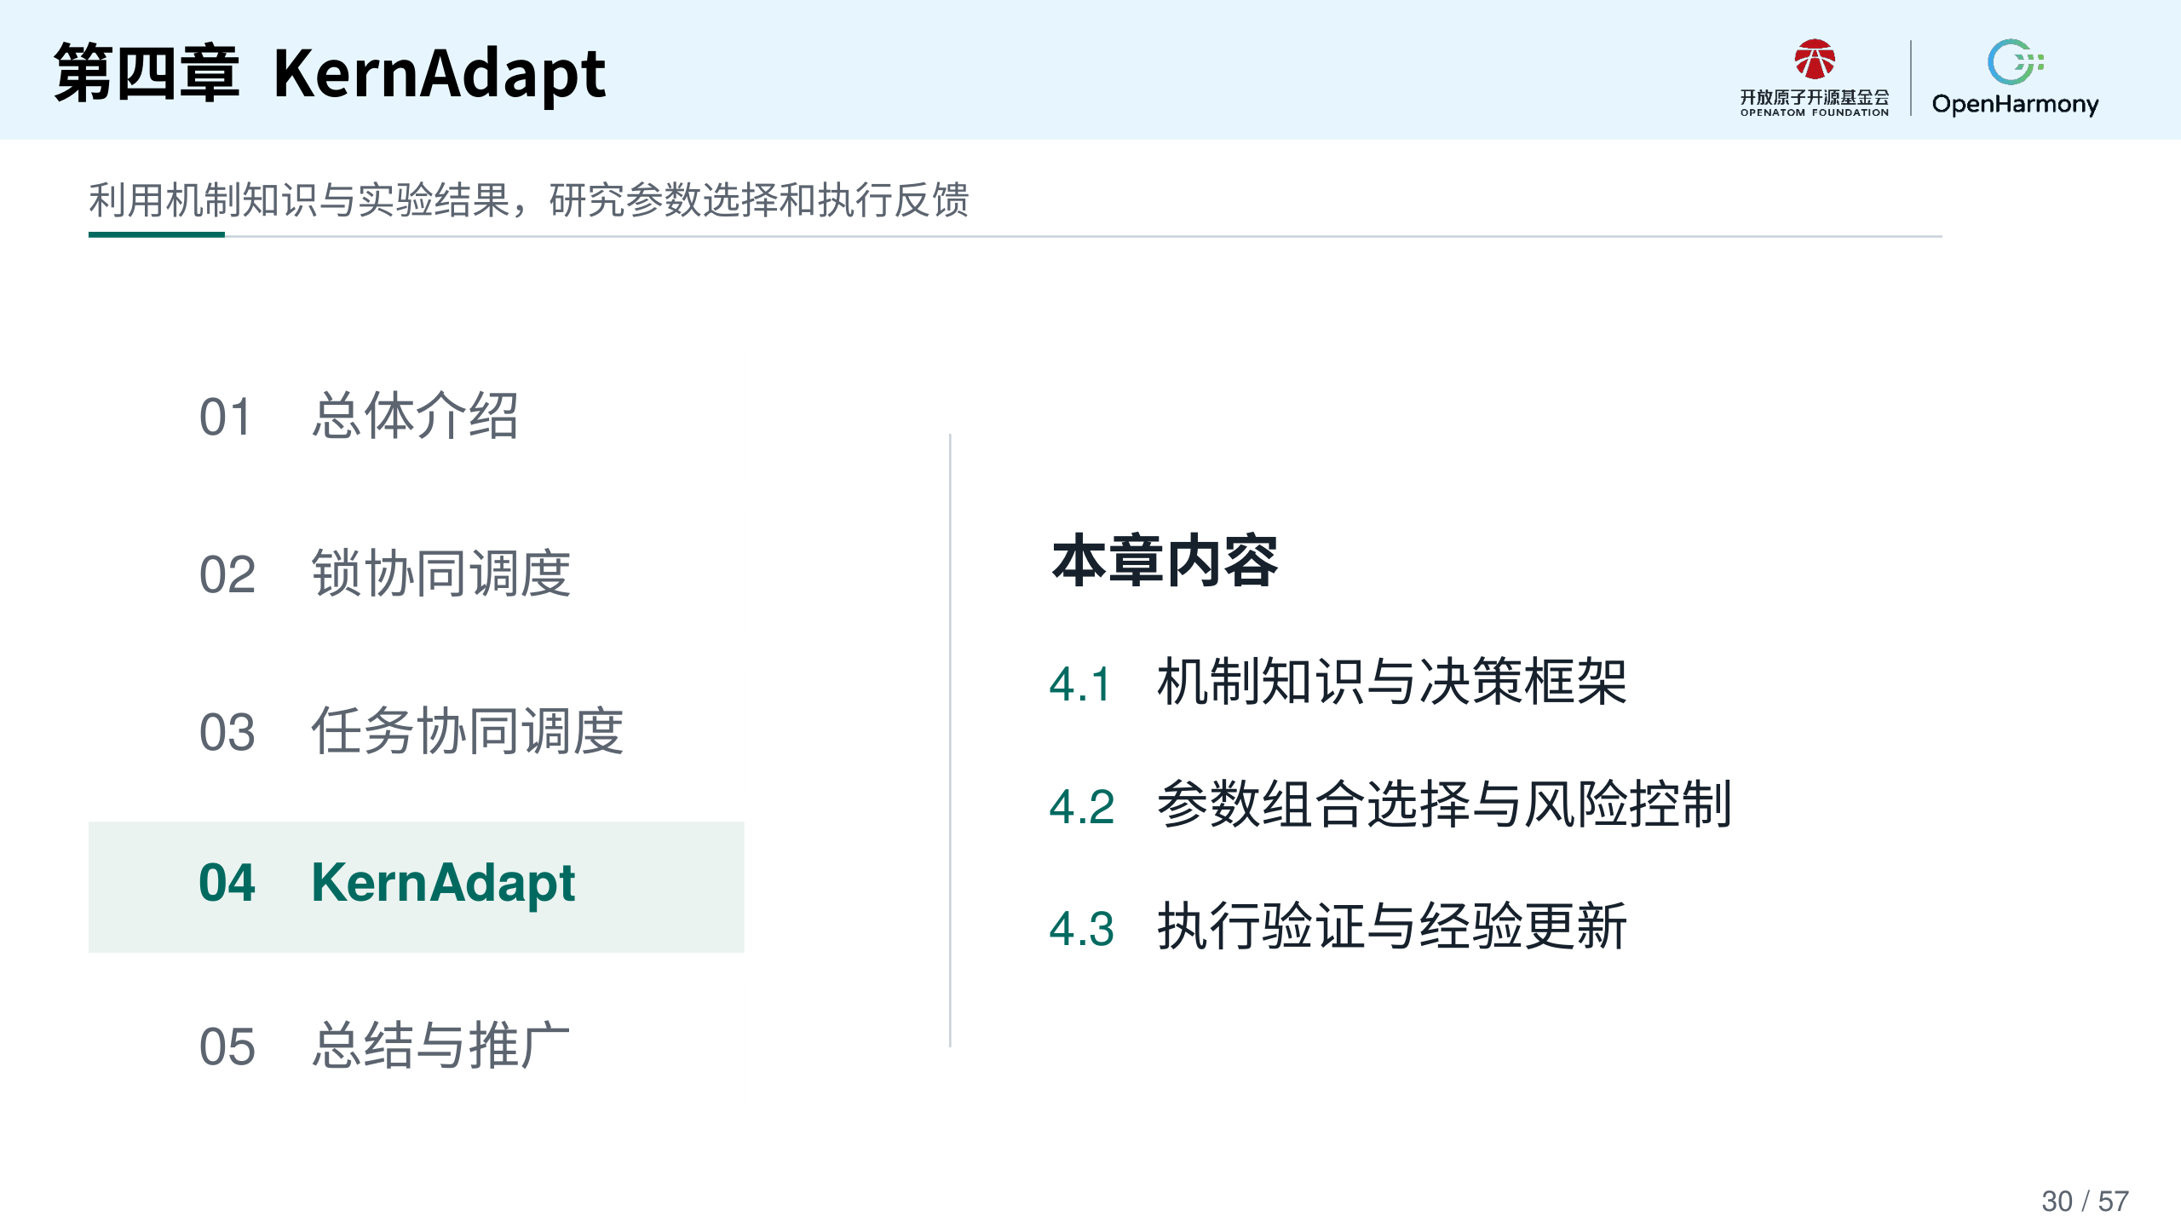
Notes:
前面两项机制提供具体的调度能力。KernAdapt 进一步研究何时使用这些能力、怎样选择参数，以及执行后如何评价和恢复。

Slide 31
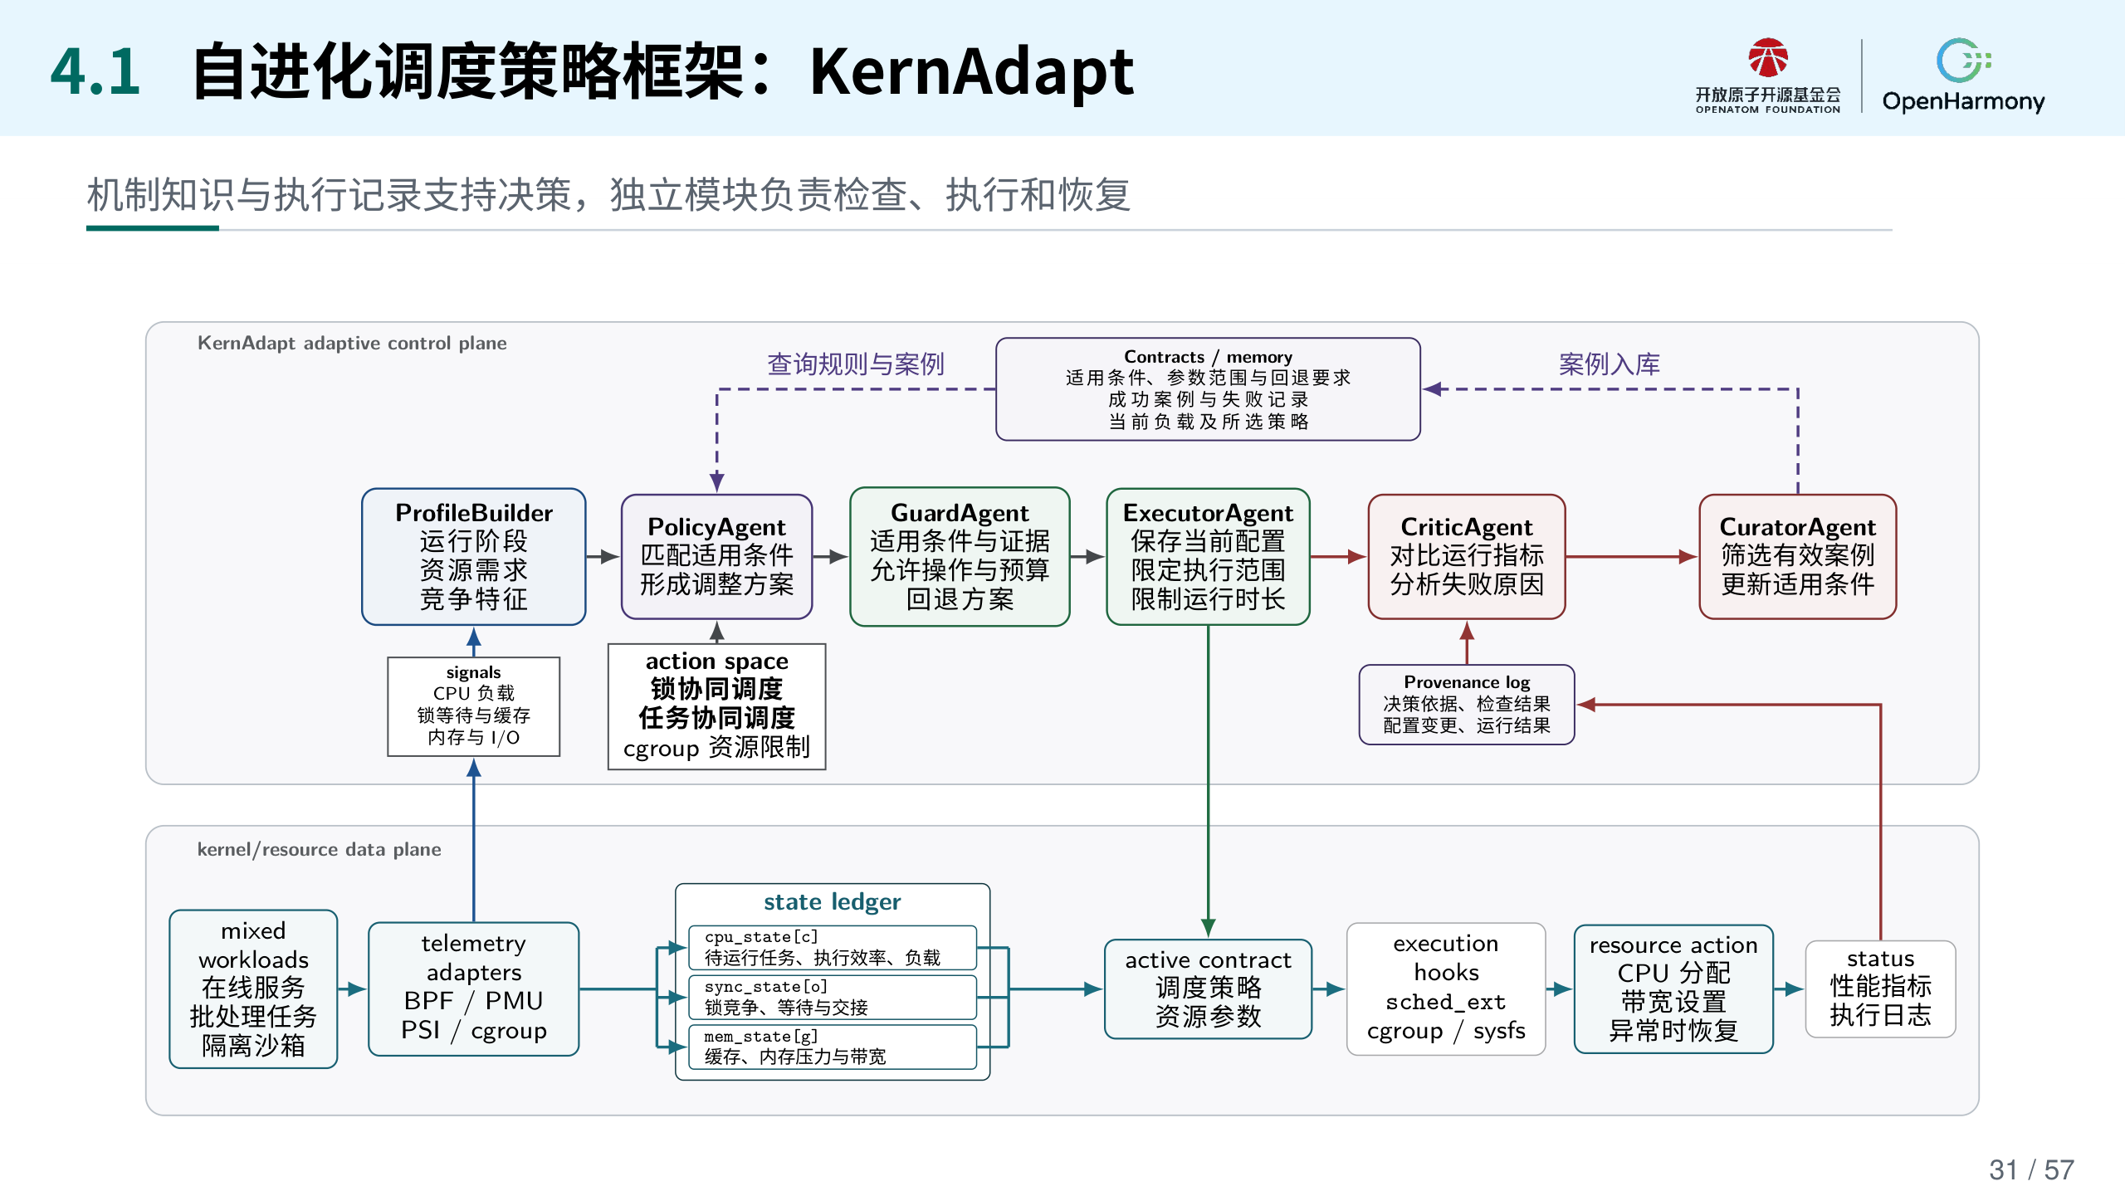
Notes:
KernAdapt 汇集系统状态、应用目标、机制知识与历史执行记录。决策模块比较候选配置，独立模块检查权限和资源范围，执行器保存原配置并应用方案，运行监控根据反馈保留调整或恢复。

Slide 32
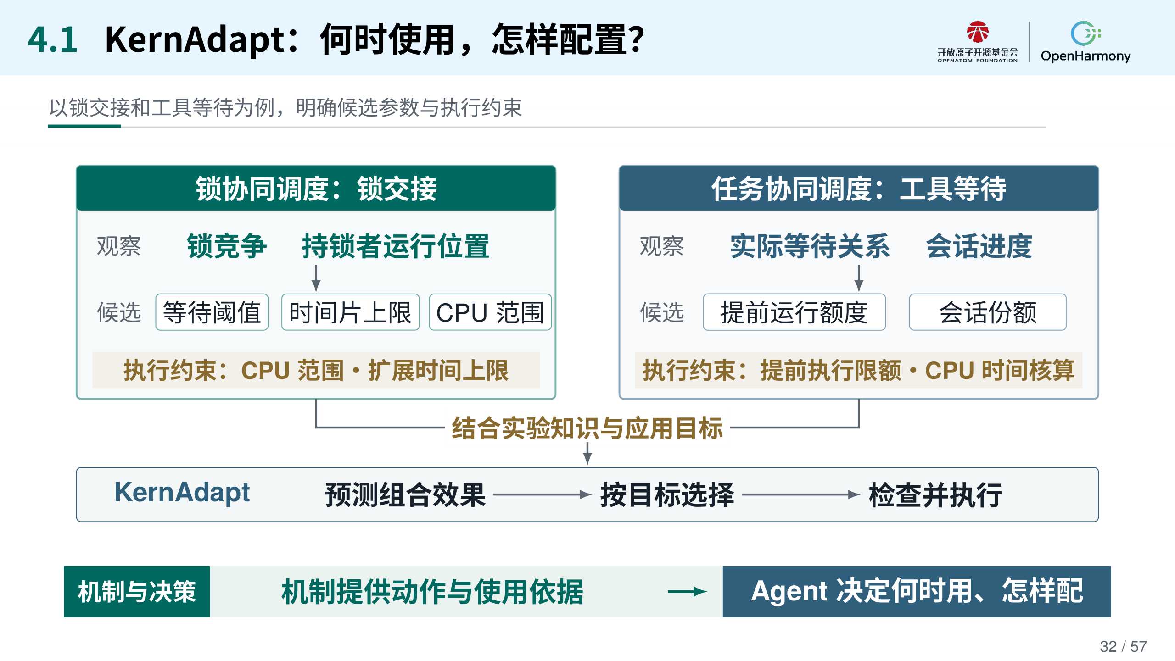
Notes:
使用时先指定目标负载、吞吐或延迟目标，以及对共存任务的约束。系统据此比较调度器和参数组合；条件不满足或收益不足时，继续保留 Linux 默认配置。

Slide 33
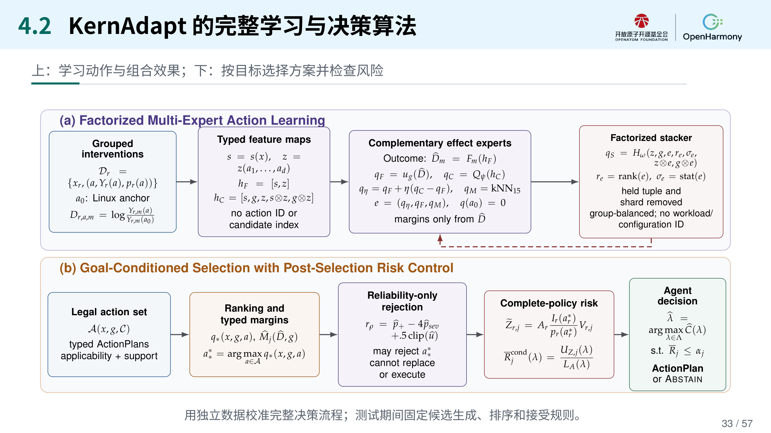
Notes:
学习部分预测动作组合对多项指标的影响，决策部分根据当前目标比较方案。模型选择与执行检查分开，执行结果用于记录效果和后续分析。

Slide 34
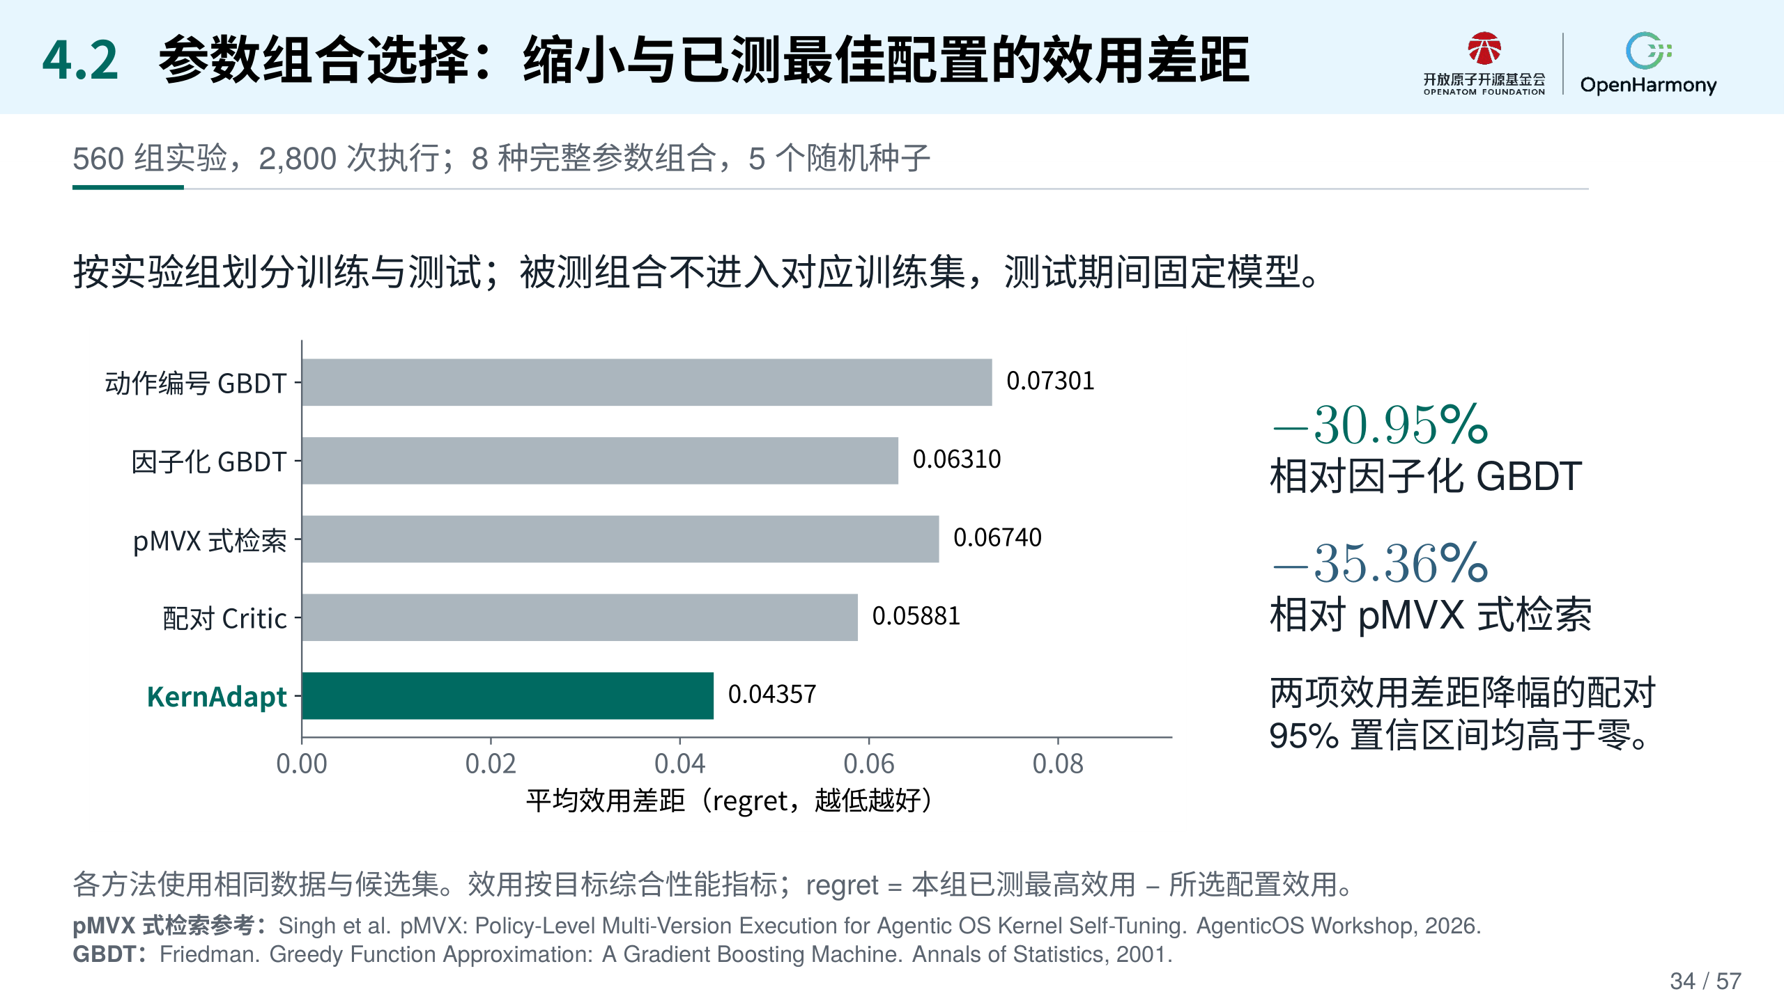
Notes:
组合预测实验包含五百六十组实验和两千八百次执行。被测的完整参数组合不进入对应训练集，测试期间模型保持不变。平均 regret 衡量与已测最佳方案的效用差距。

Slide 35
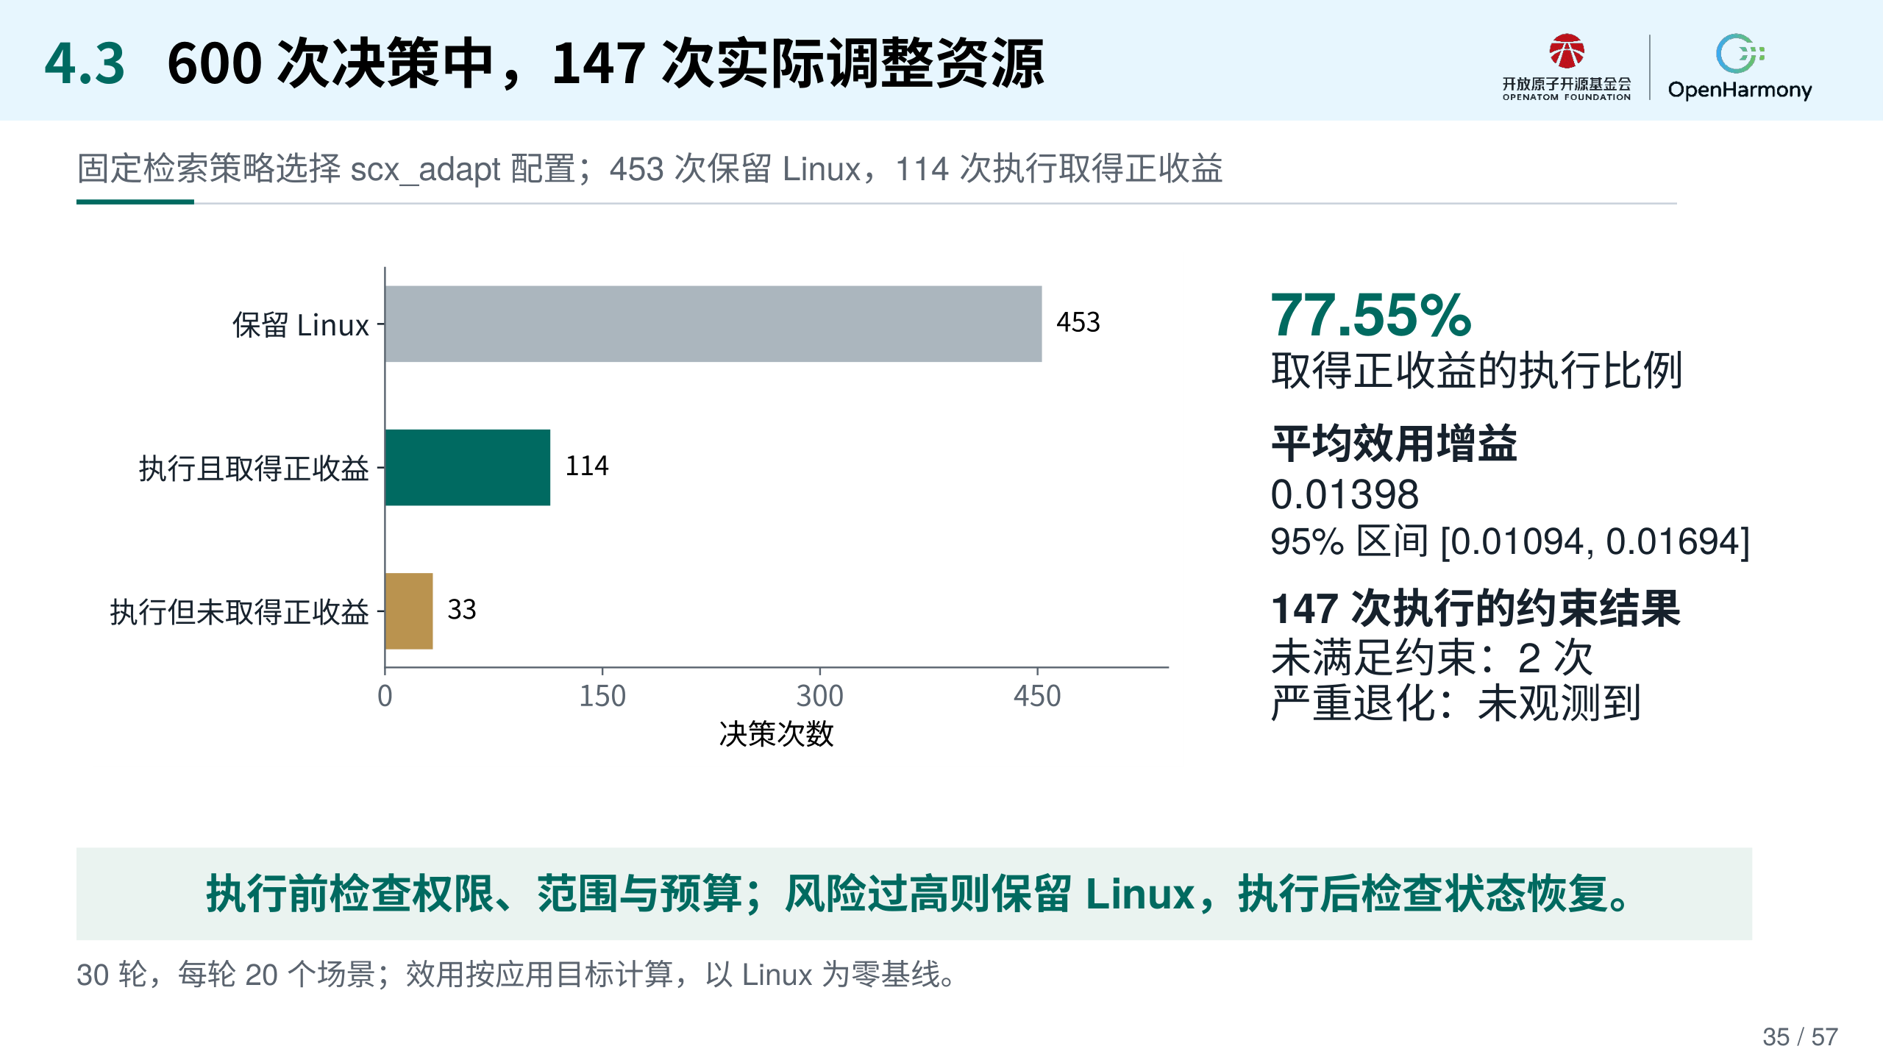
Notes:
独立实机实验共作出六百次决策，其中一百四十七次调整资源，四百五十三次保留 Linux。实际调整中一百一十四次取得正收益，比例为百分之七十七点五五。

Slide 36
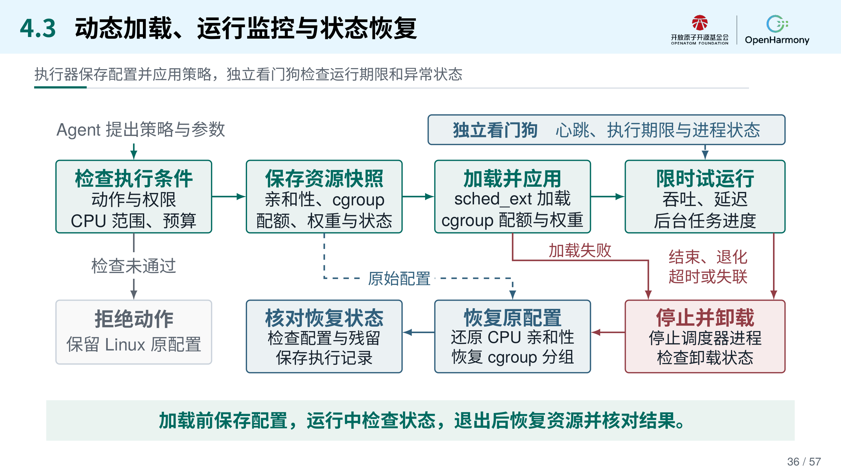
Notes:
执行器先保存原配置，再加载策略和参数。独立看门狗检查心跳、执行期限与进程状态；出现异常或效果越界时，停止相关动作并恢复原配置，执行过程写入记录。
OpenHarmony 接入还需要明确产品分支、运行内核、CPU 范围和权限。sched_ext 退出恢复默认调度；控制面另外处理它修改过的配置与运行记录。

Slide 37
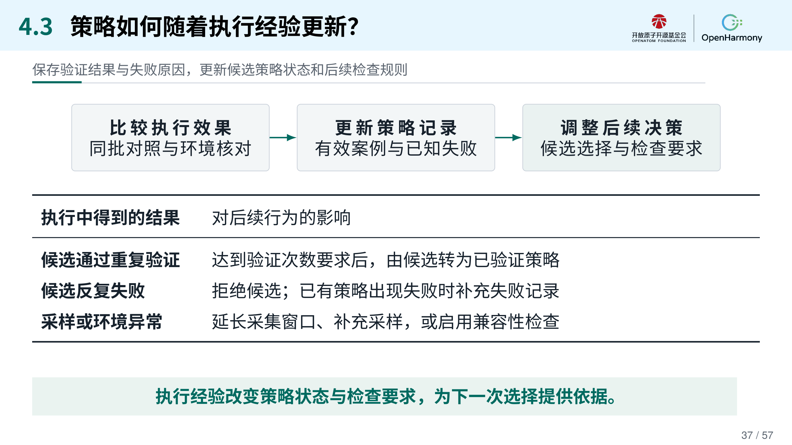
Notes:
系统比较执行效果，记录有效案例与失败原因，再更新候选状态和后续检查规则。采样或环境异常会触发补充采样或兼容性检查，使下一次选择能够参考已有执行经验。

Slide 38
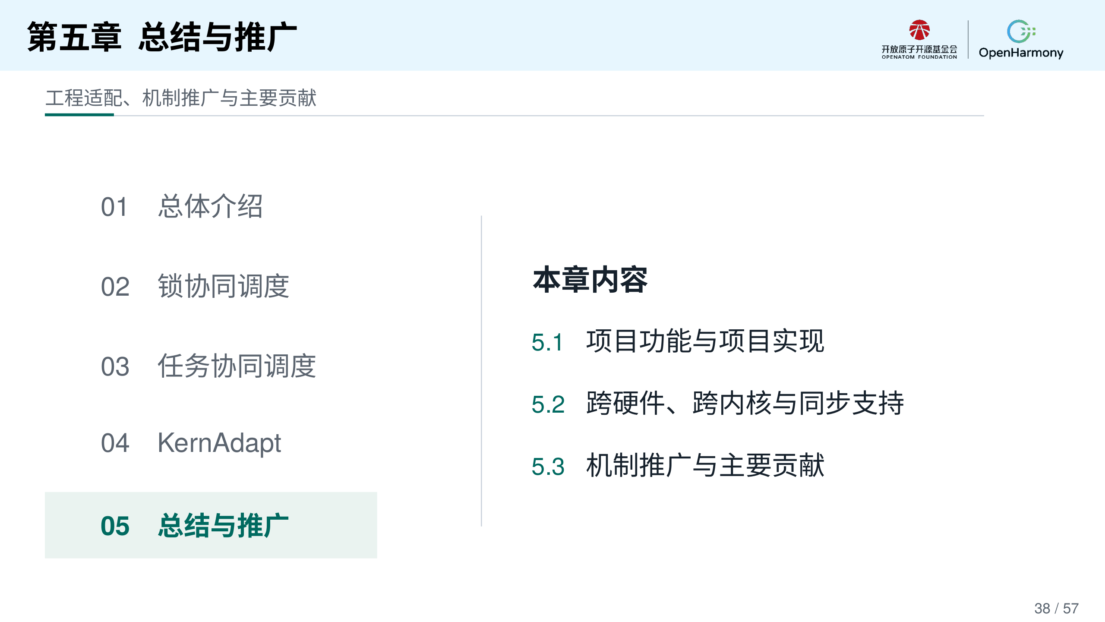
Notes:
最后介绍项目的系统功能、跨平台支持，以及机制向其他任务依赖场景推广的思路。

Slide 39
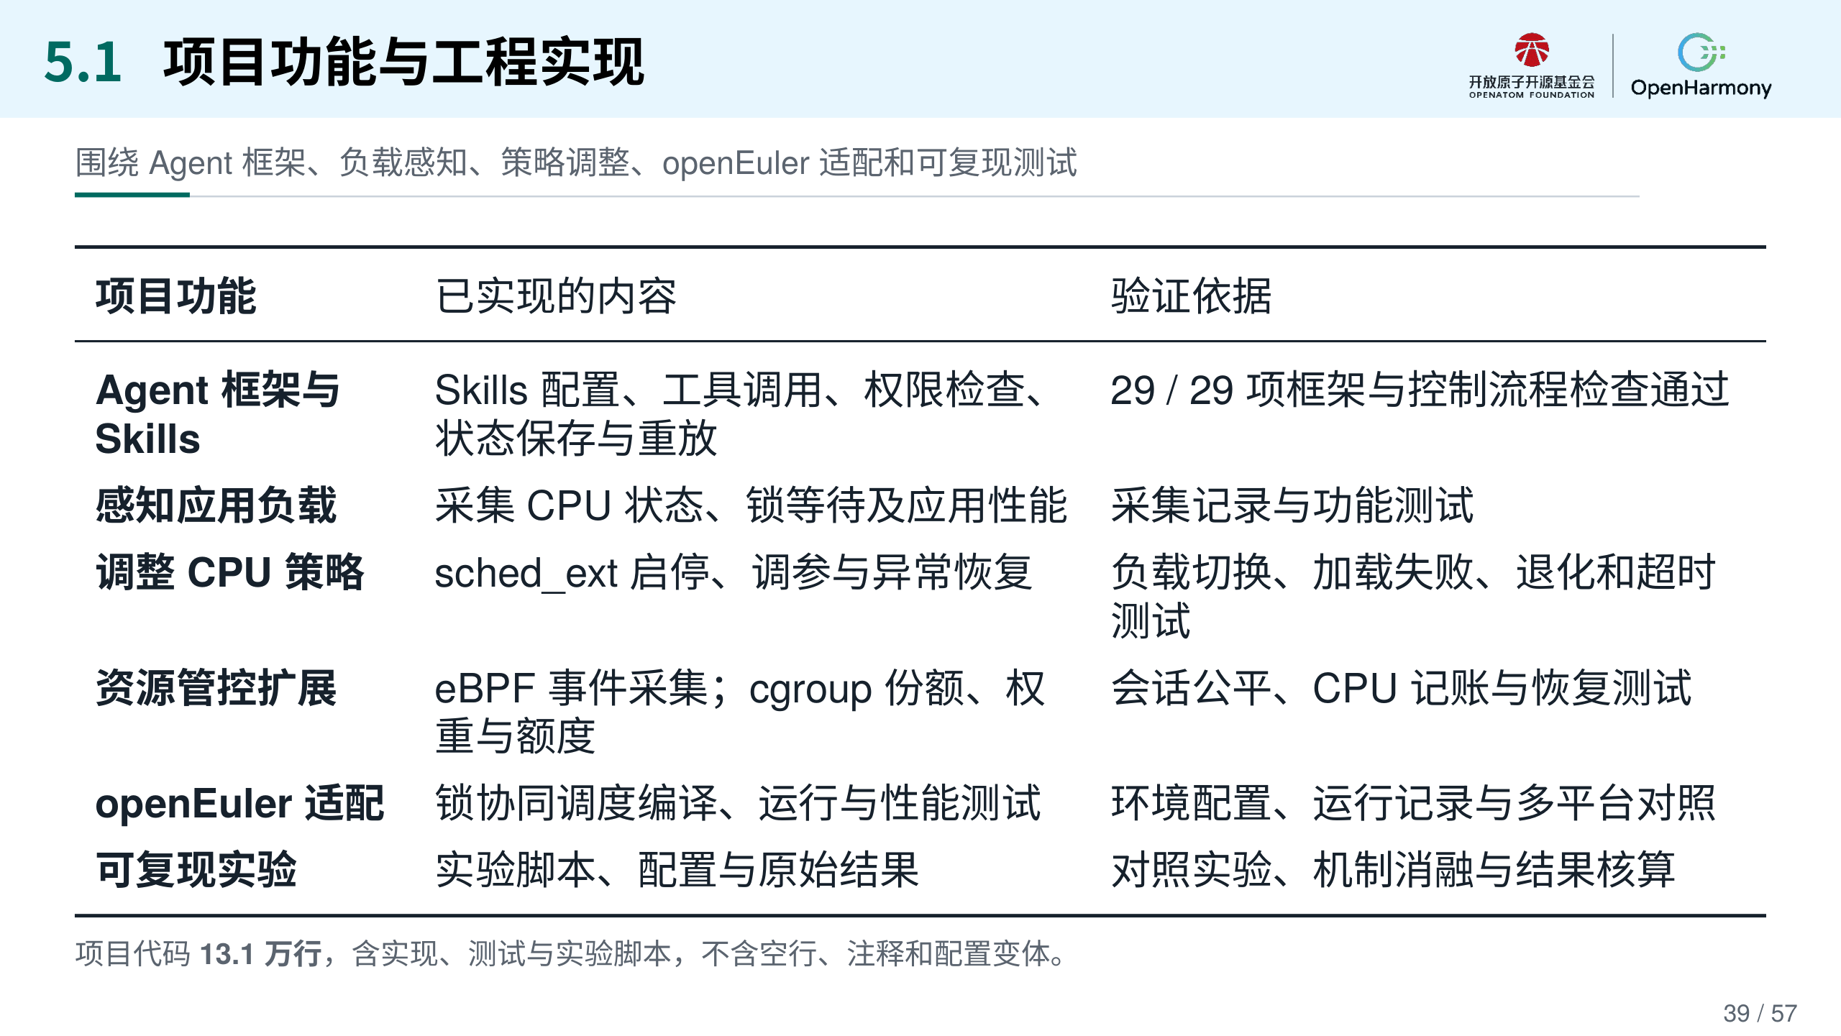
Notes:
项目包含智能体框架、负载观测、CPU 策略调整、资源控制和实验入口。控制流程、环境配置、同机对照与机制消融分别支撑这些能力的说明。
仓库提供源代码、构建脚本、离线控制流程、模块接口和实验数据。开发设计文档按官方三章组织，完整技术报告保留八章技术内容，二者在同一仓库中直接阅读。

Slide 40
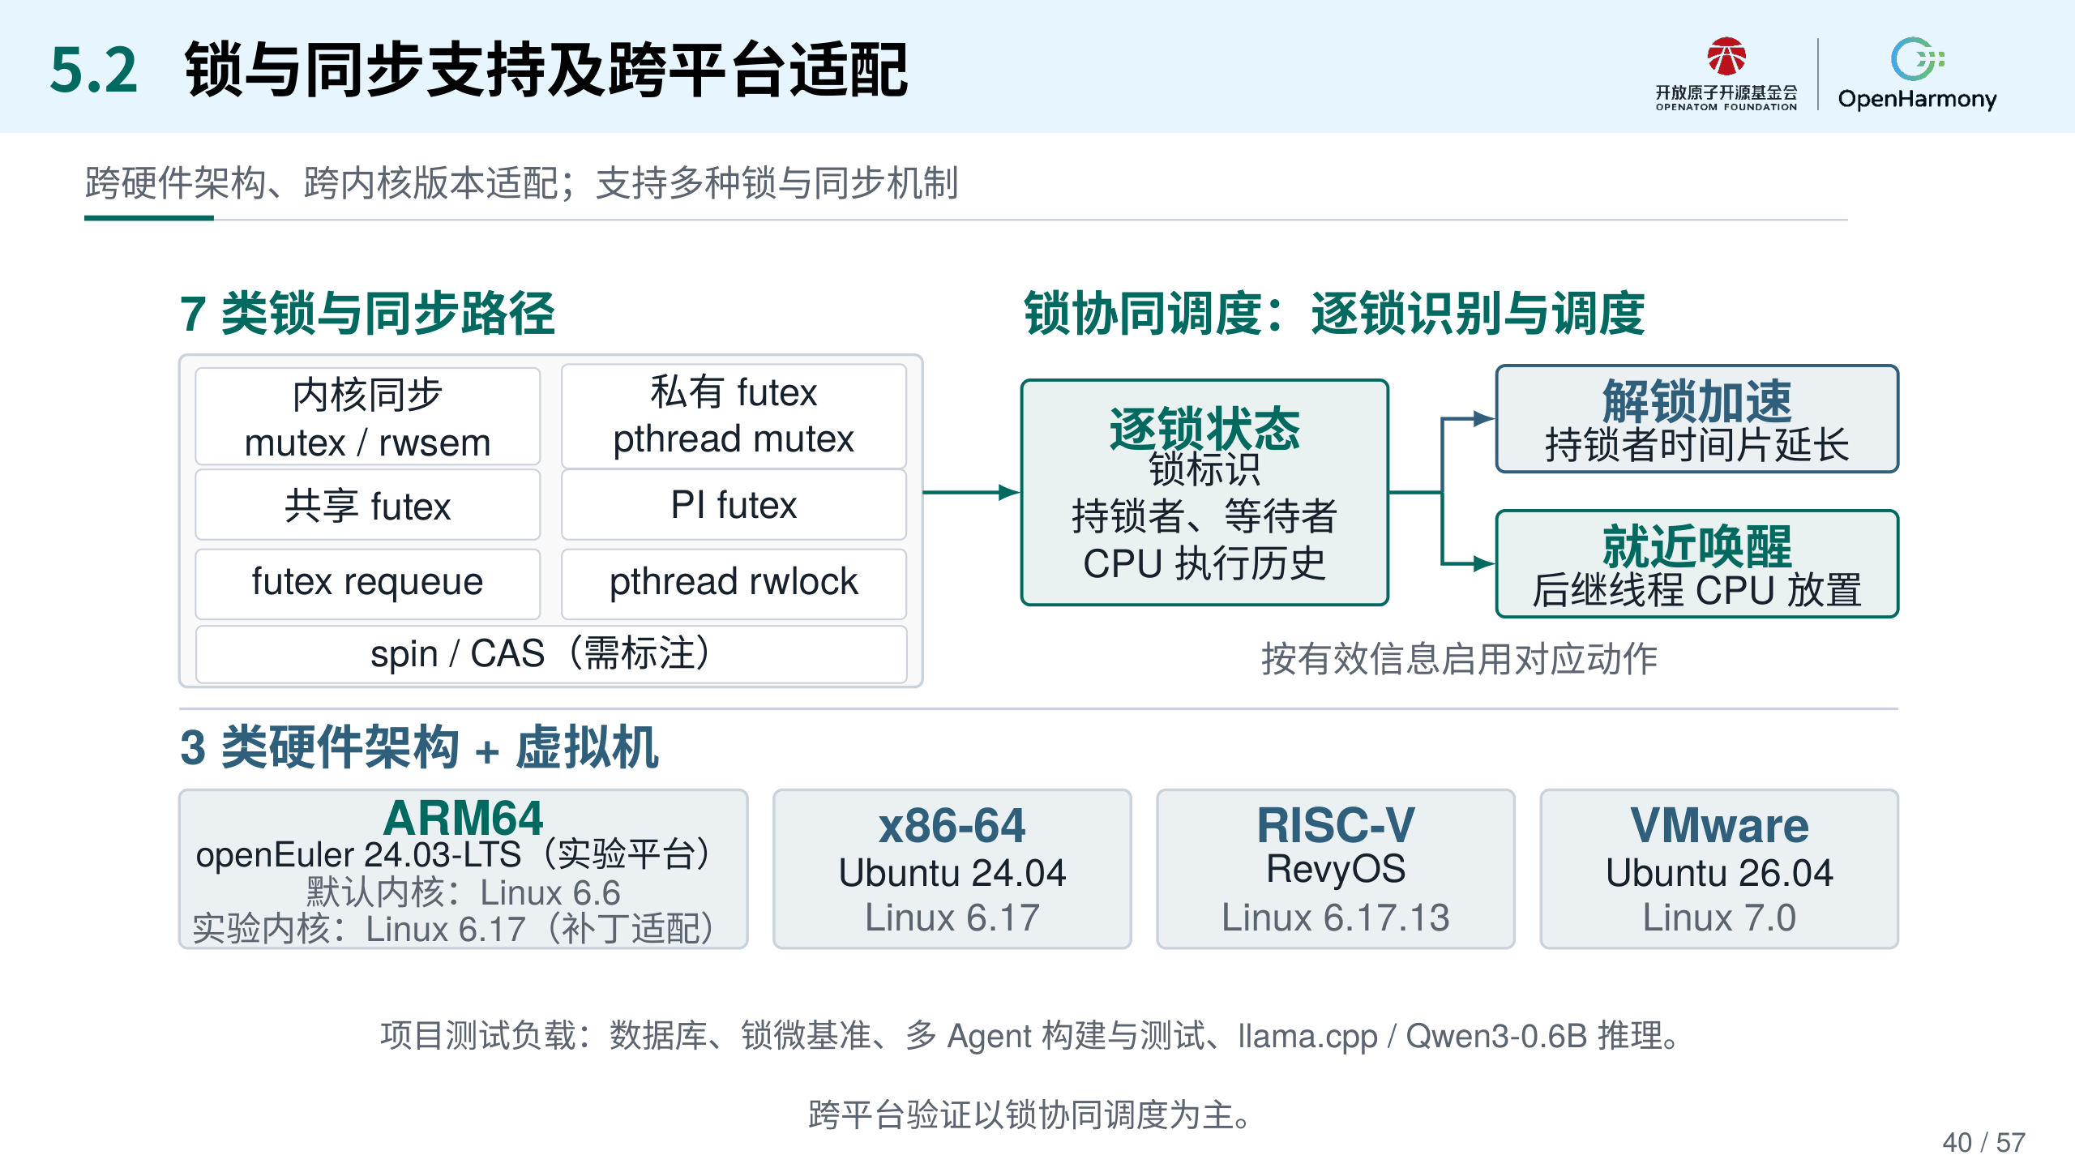
Notes:
锁协同调度覆盖七类锁与同步路径，并在 ARM64、x86、RISC-V 和虚拟机环境开展实验。各类同步方式能够提供的信息不同，因此按实际观测条件启用时间片延长或 CPU 放置。
面向 OpenHarmony 时，内核接口、板级组件与 libc 同步语义需要分别匹配。musl 普通 mutex 的锁字不能直接当作持锁线程标识，LockBoost 依赖可信所有权；LockNest 独立检查同锁历史与 CPU 条件。Linux 6.12 提供 sched_ext，但版本号本身不能证明项目使用的全部接口已经匹配。

Slide 41
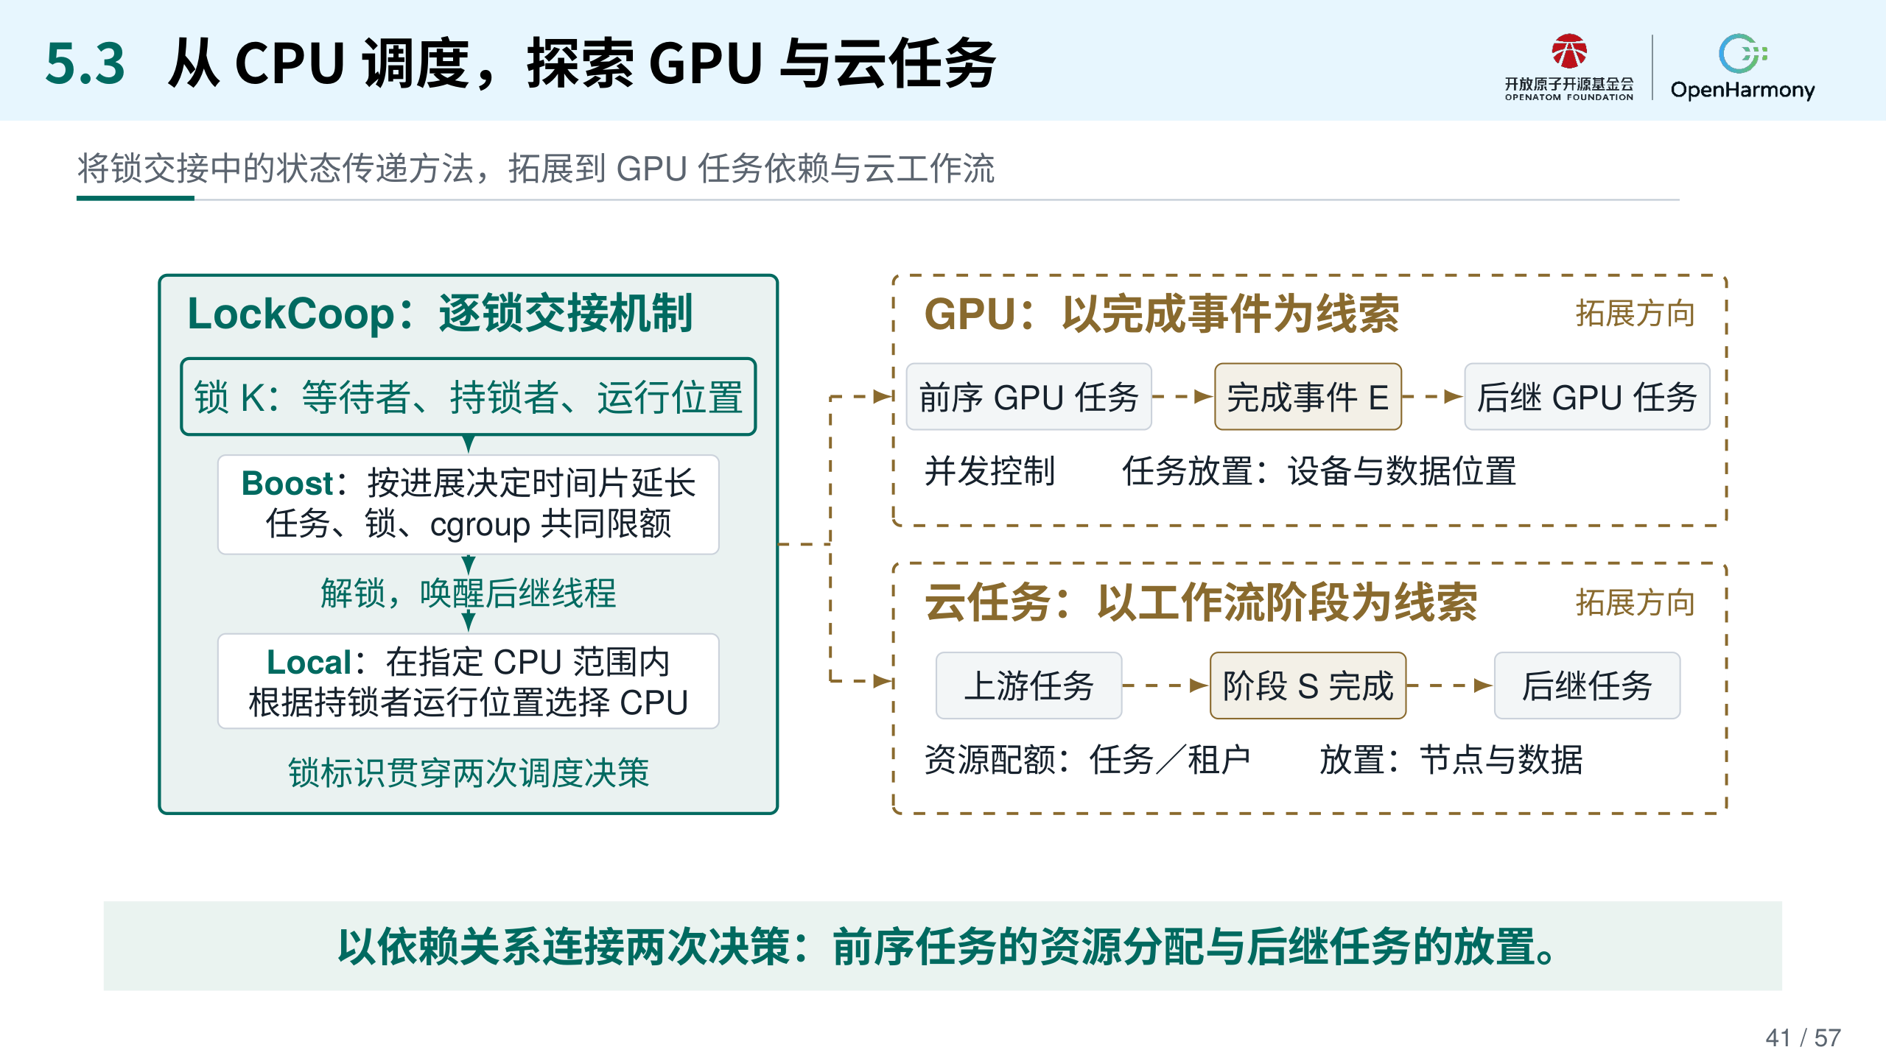
Notes:
锁交接中的方法是识别前序任务、等待关系和后继执行位置。这一思路也可以用于讨论 GPU 完成事件和云工作流依赖，具体动作仍需结合各自运行环境研究。

Slide 42
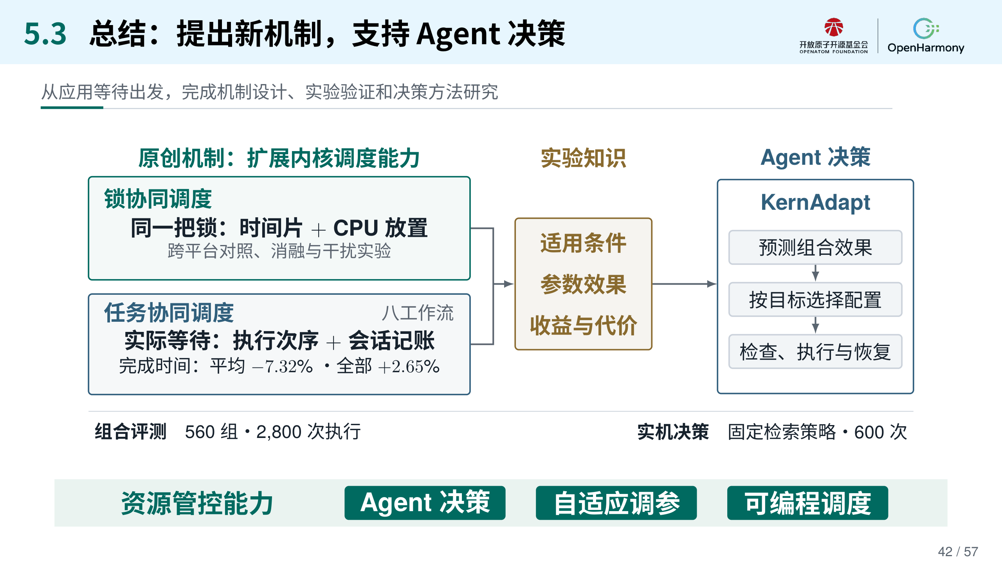
Notes:
项目从应用等待关系出发，形成锁协同调度、任务协同调度和资源配置决策三项工作。机制设计提供执行能力，实验说明适用条件，KernAdapt 根据应用目标选择配置并管理运行。
本项目由中国科学院大学 OSKernel 团队参赛，队长孙健康，指导教师郑晨。OpenHarmony 接入设计围绕系统分层、观测语义、资源作用范围与异常恢复展开，具体接口和文件入口见开发设计文档。

Slide 43
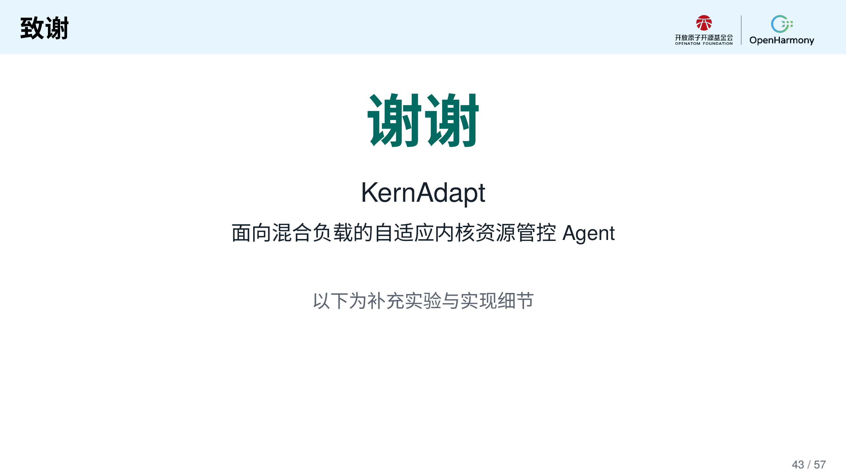
Notes:
以上是项目介绍，谢谢各位。后面的页面提供同步路径、等待关系、实验设置和统计方法等补充内容。

Slide 44
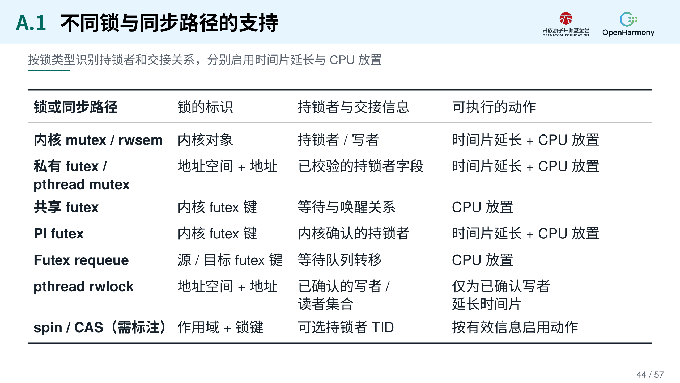
Notes:
不同同步路径提供的锁标识与持锁者信息并不相同。项目分别处理内核锁、私有与共享 futex、PI、requeue 和需要标注的自旋路径，并按可用信息启用对应动作。

Slide 45
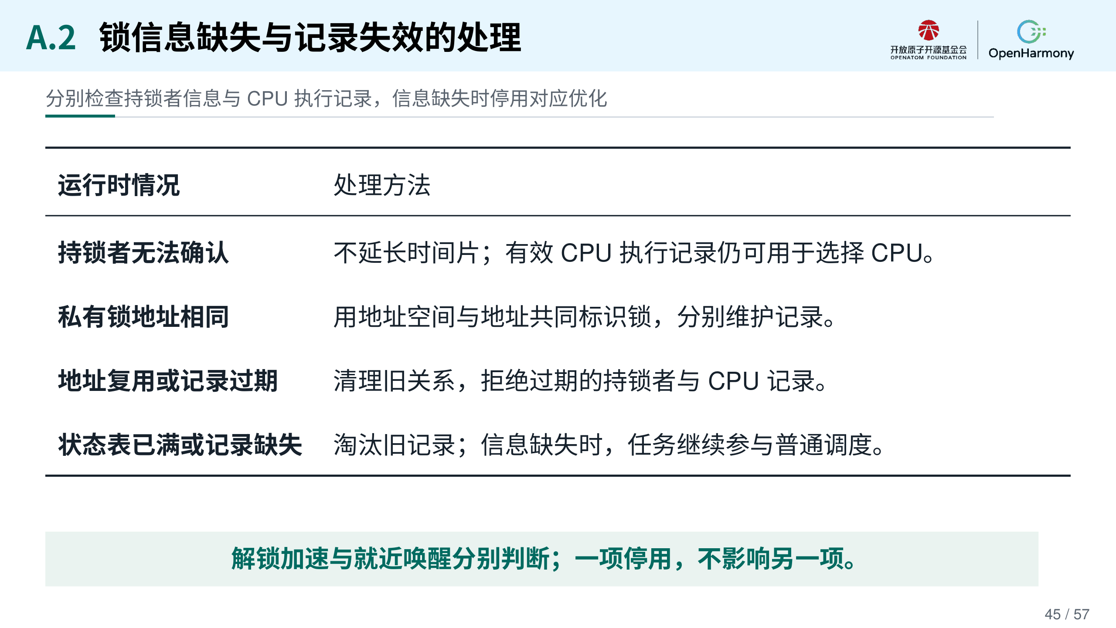
Notes:
持锁者信息与 CPU 执行记录分别维护。事件缺失、记录过期、所有权变化或目标不可用时，停止受影响的优化，继续使用普通调度路径。

Slide 46
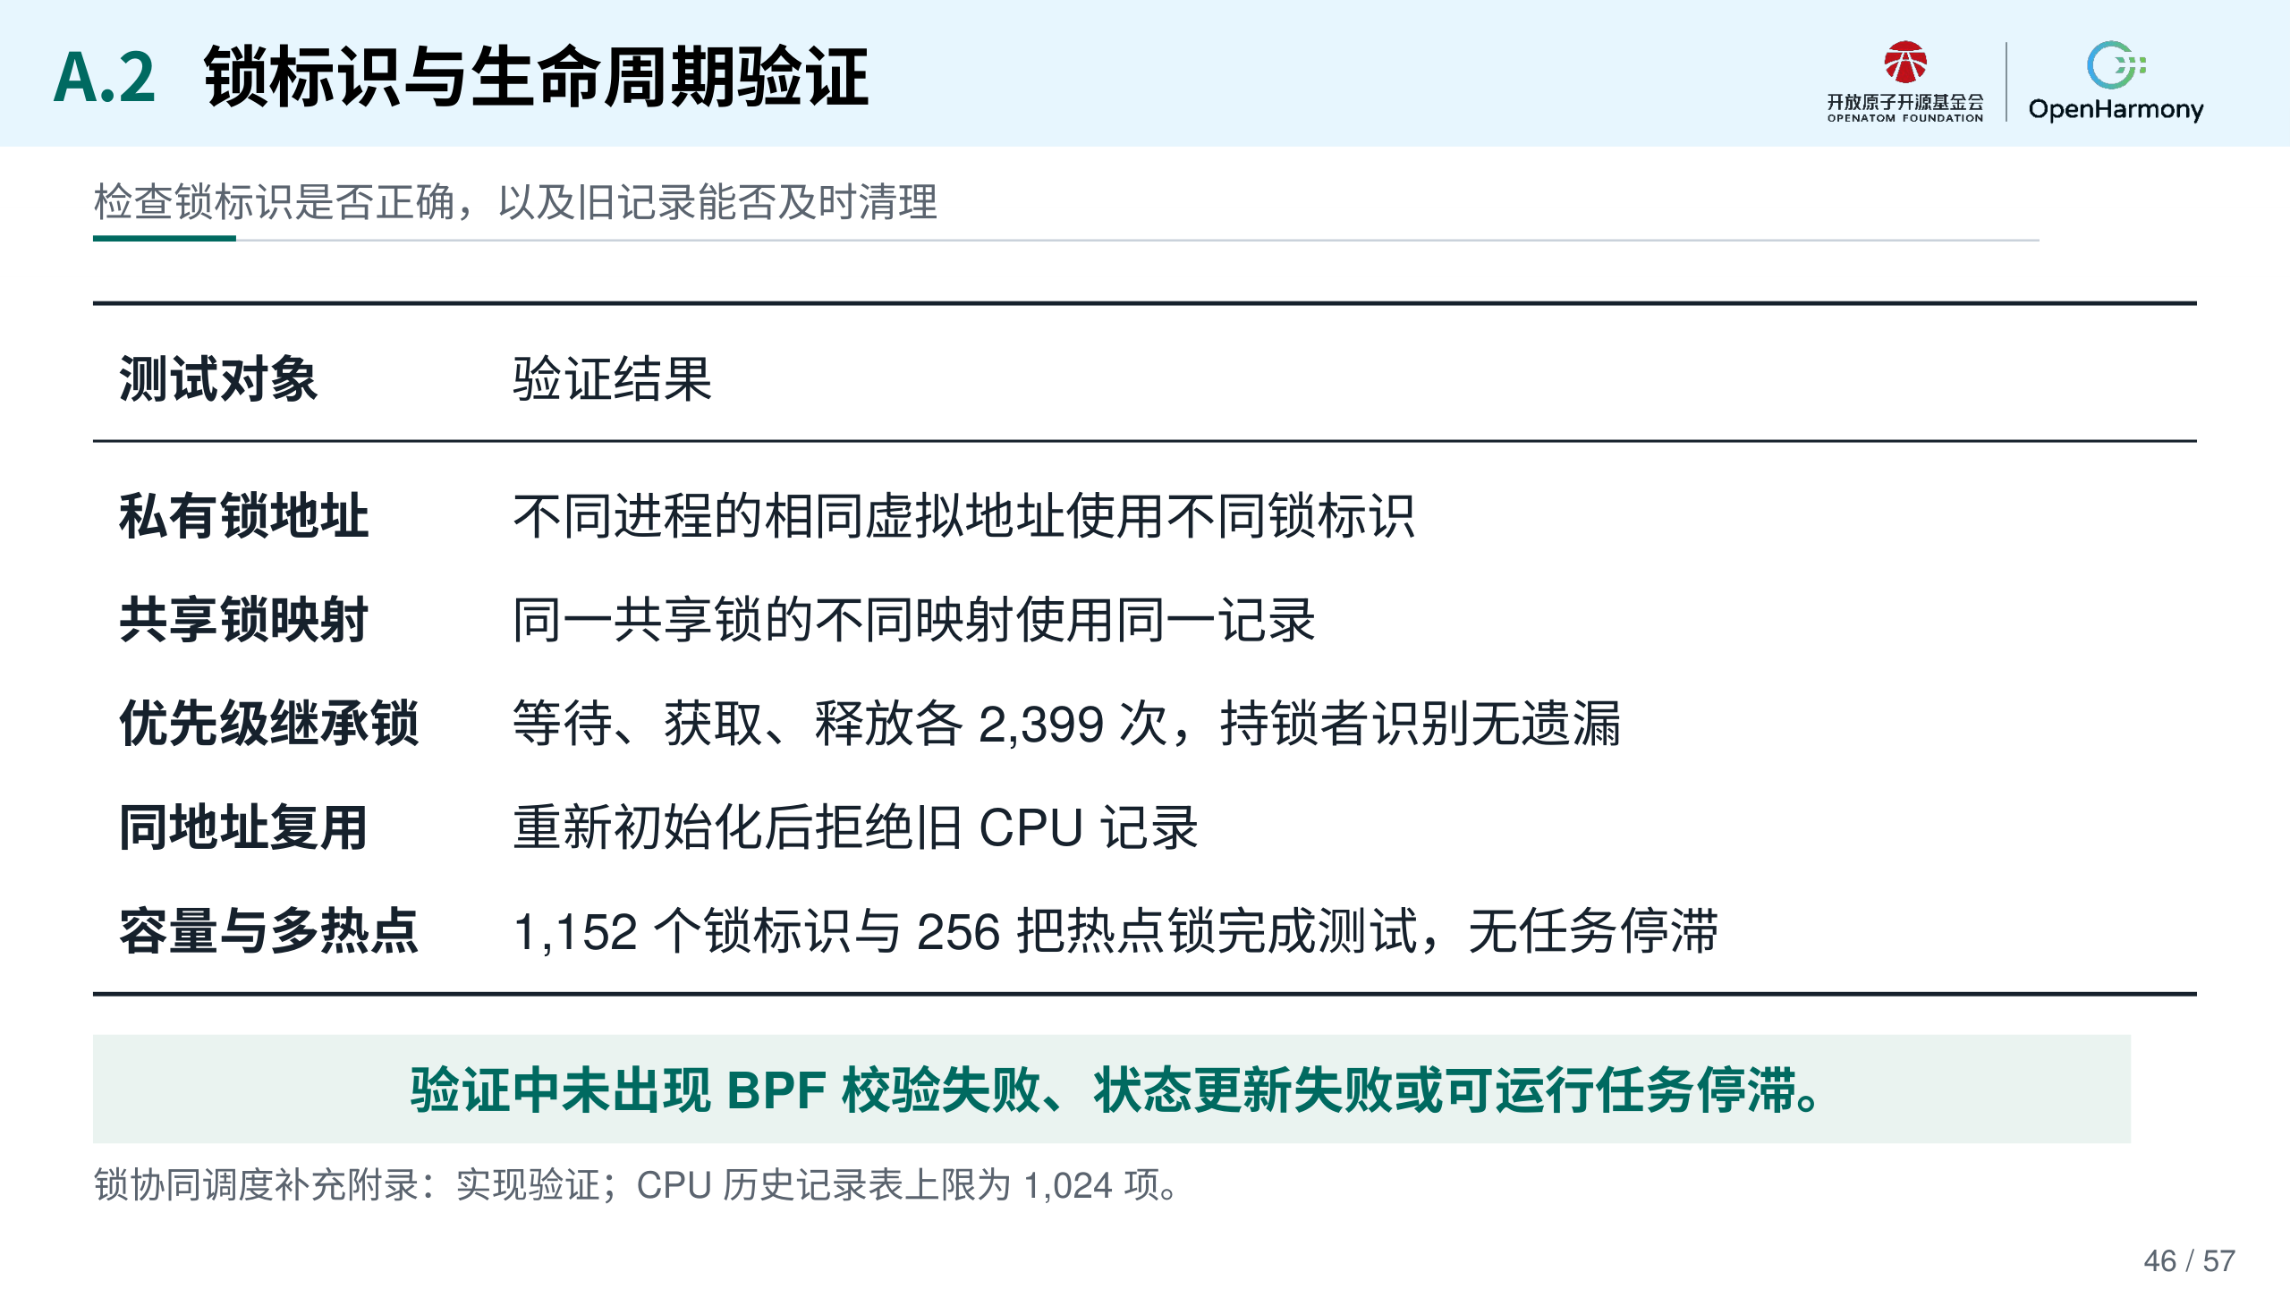
Notes:
锁标识必须包含正确的地址空间和生命周期。相关实验覆盖对象销毁、地址复用和进程变化，避免把旧对象的记录用于新锁。

Slide 47
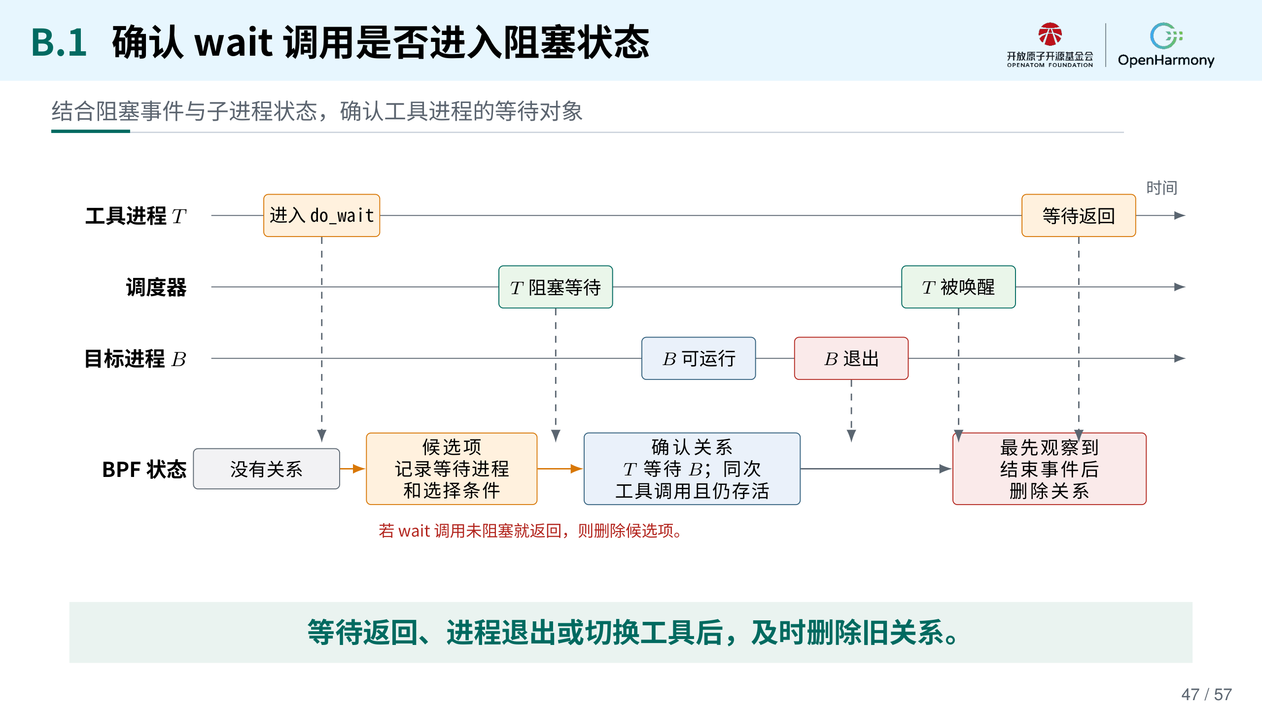
Notes:
调用 wait 并不一定进入睡眠。TaskCoop 结合实际阻塞事件和子进程状态，确认工具当前是否真的在等待，以及等待哪个进程返回。

Slide 48
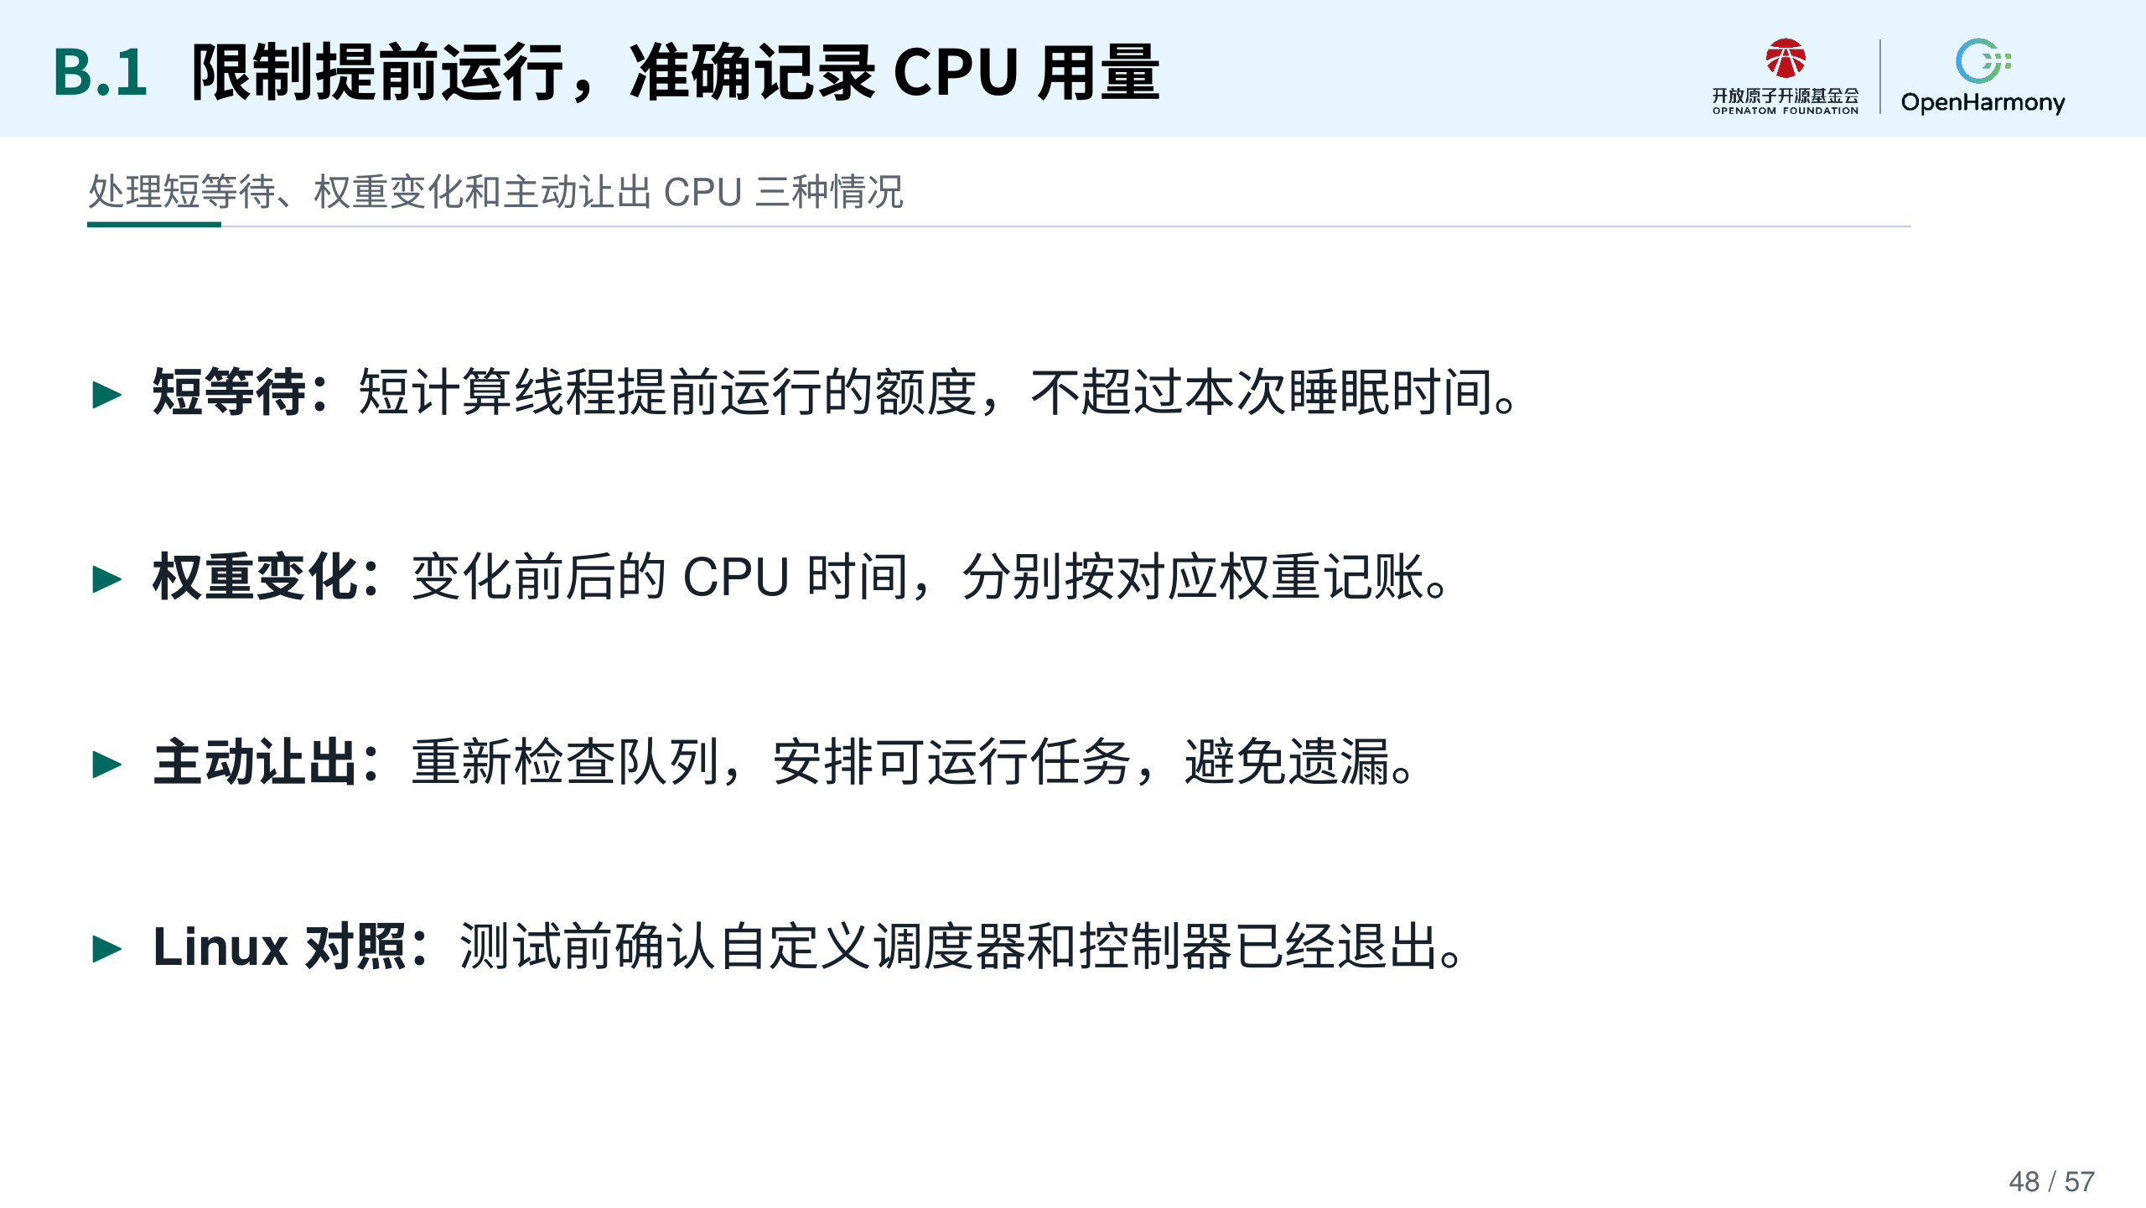
Notes:
提前执行设置上限，并以实际运行时间进行核算。短等待、会话权重变化和主动让出 CPU 都需要更新对应预算，避免重复计算或积累不合理的额外服务。

Slide 49
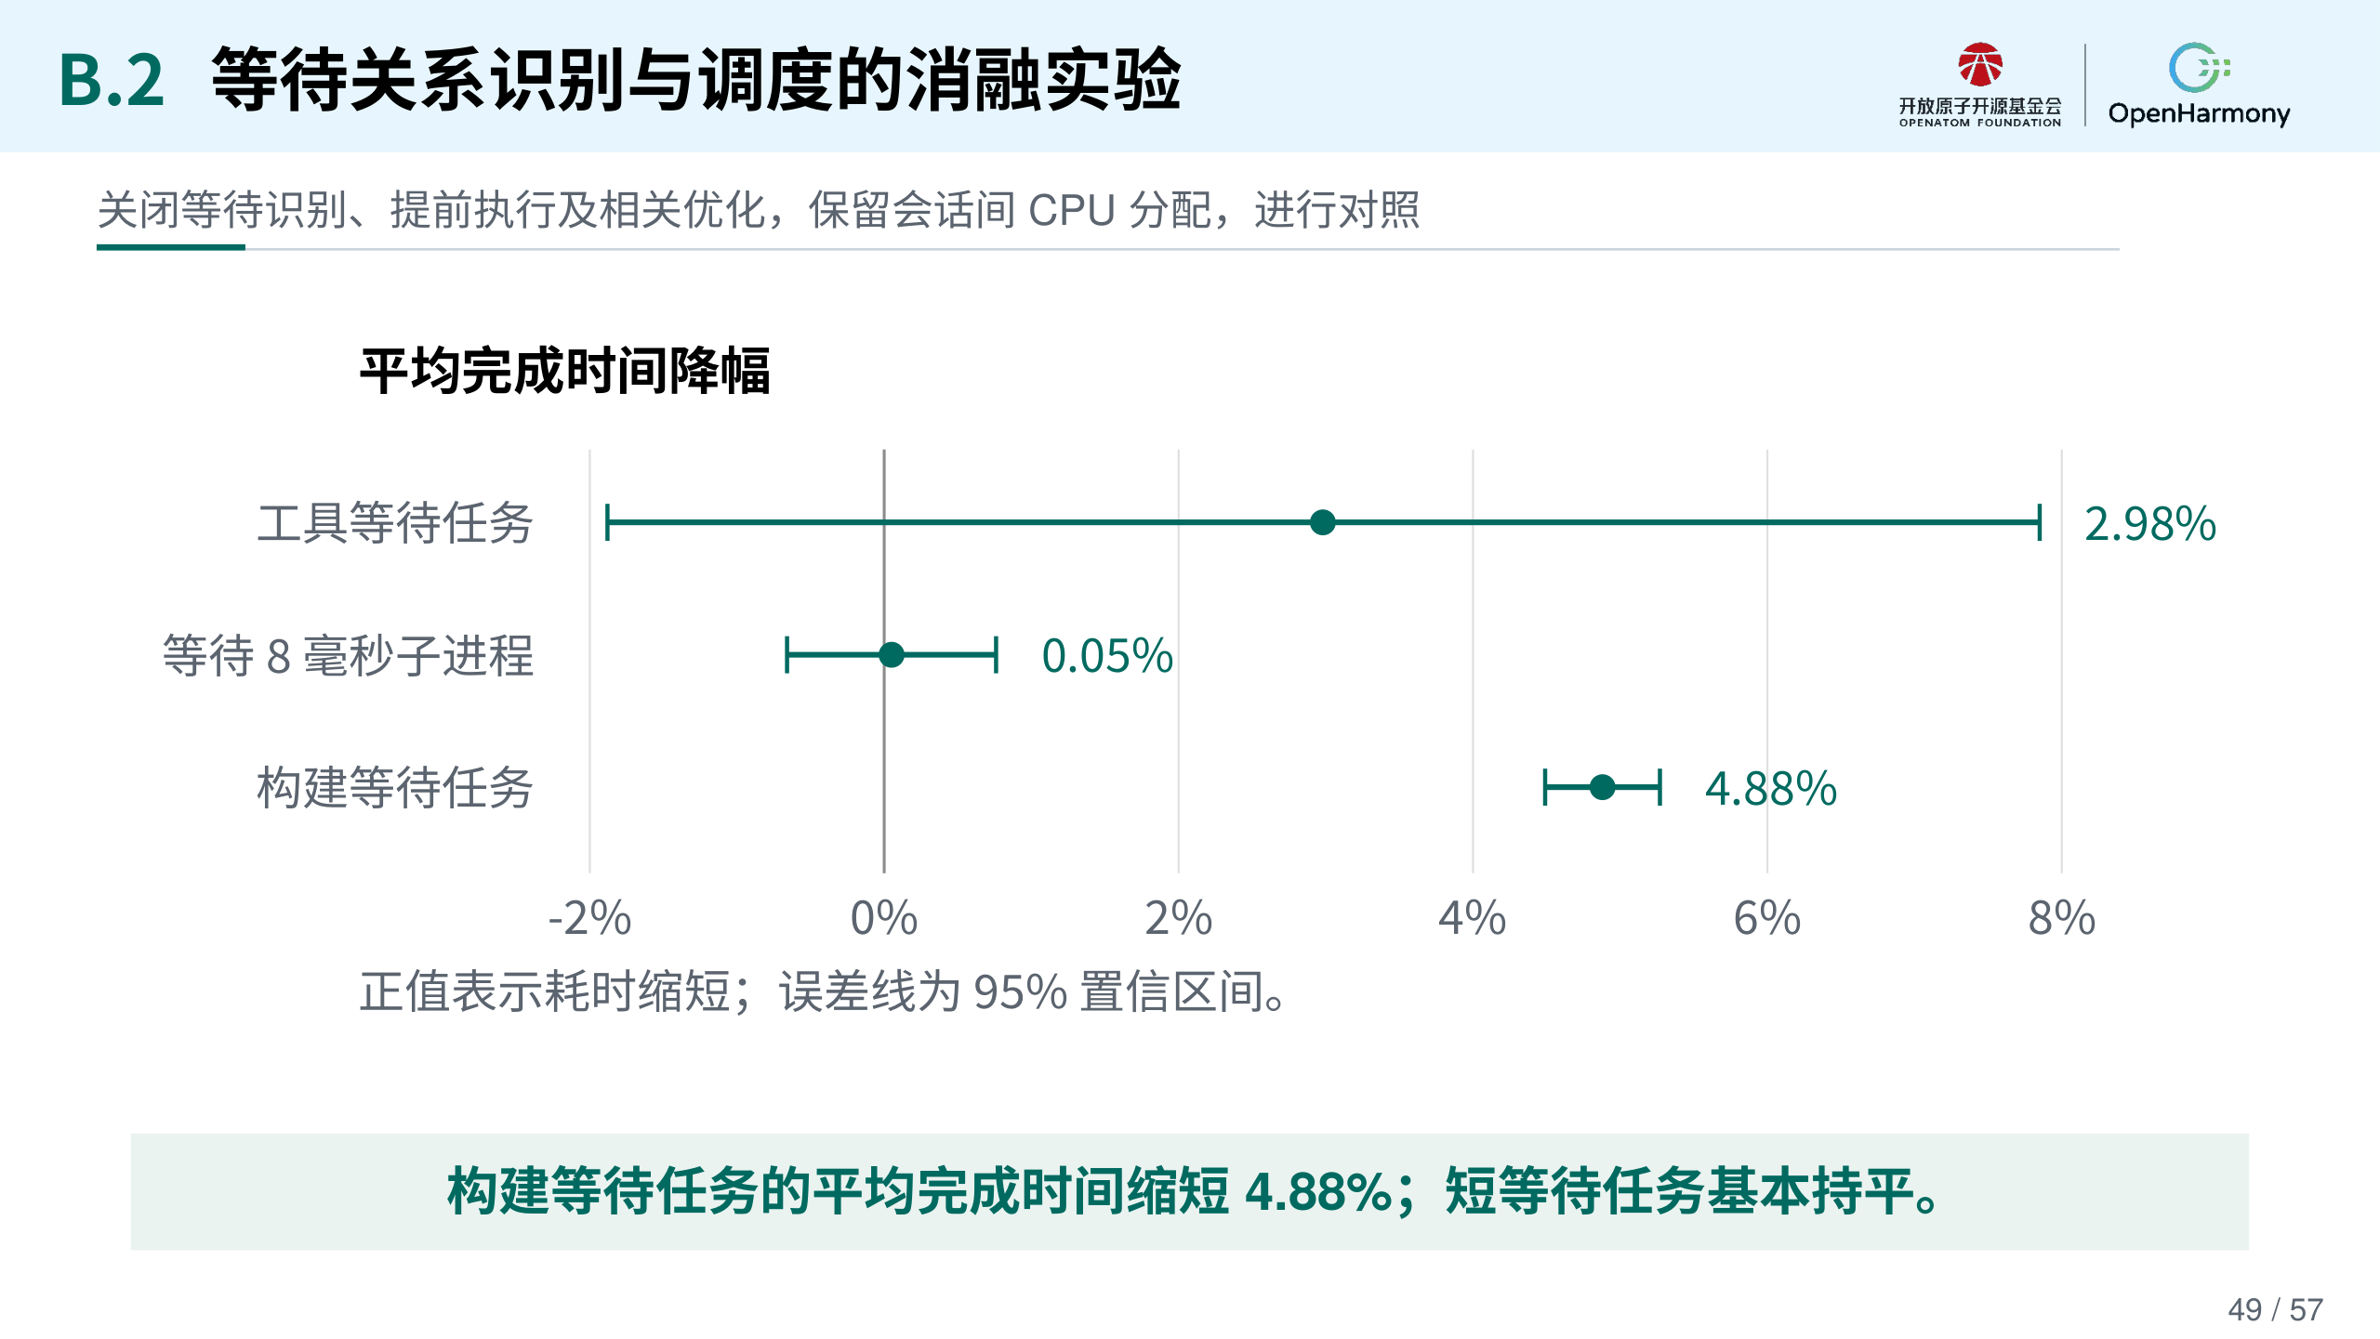
Notes:
消融实验分别关闭等待识别、提前运行及相关优化，同时保留会话之间的 CPU 分配。由此观察组内依赖调度对平均完成时间的贡献。

Slide 50
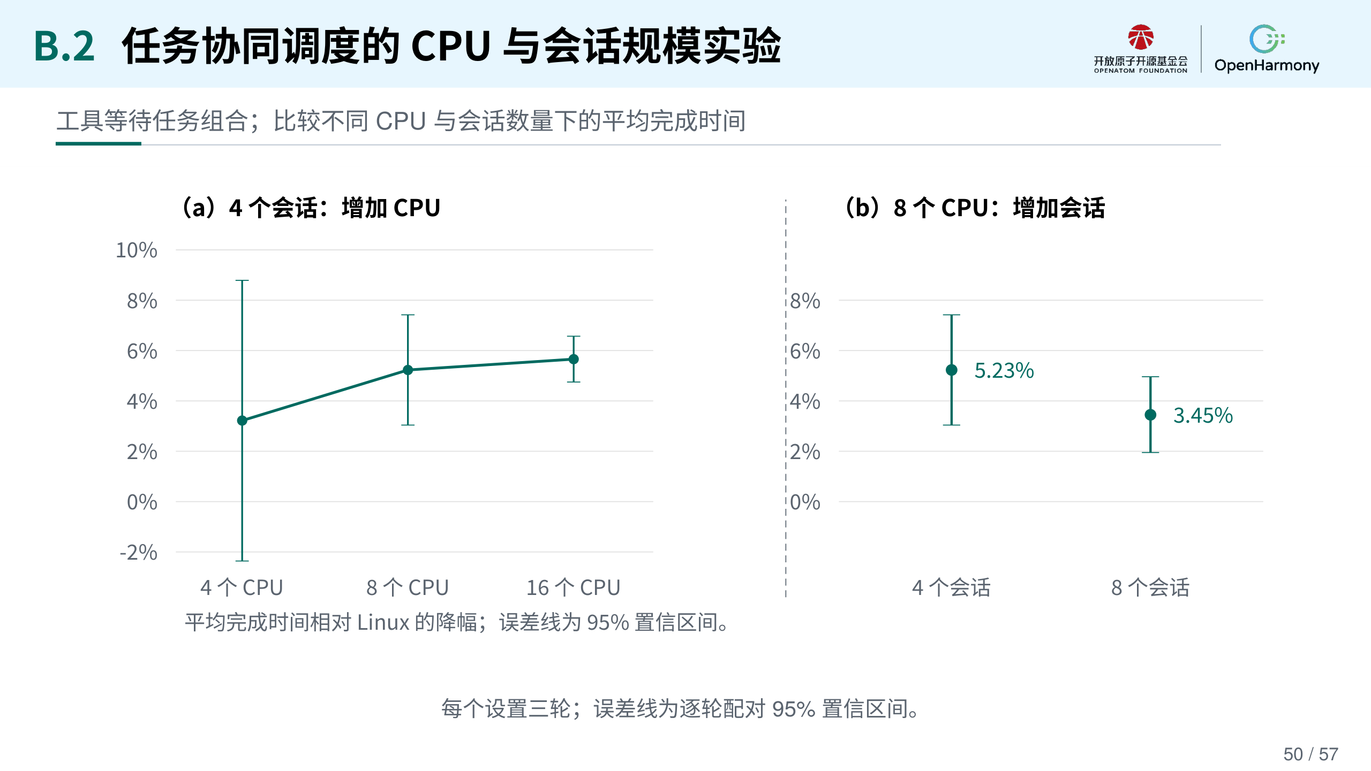
Notes:
规模实验分别改变 CPU 数量和会话数量。每组结果保留任务组合和同机基线，用于评价等待关系调度在不同竞争强度下的表现。

Slide 51
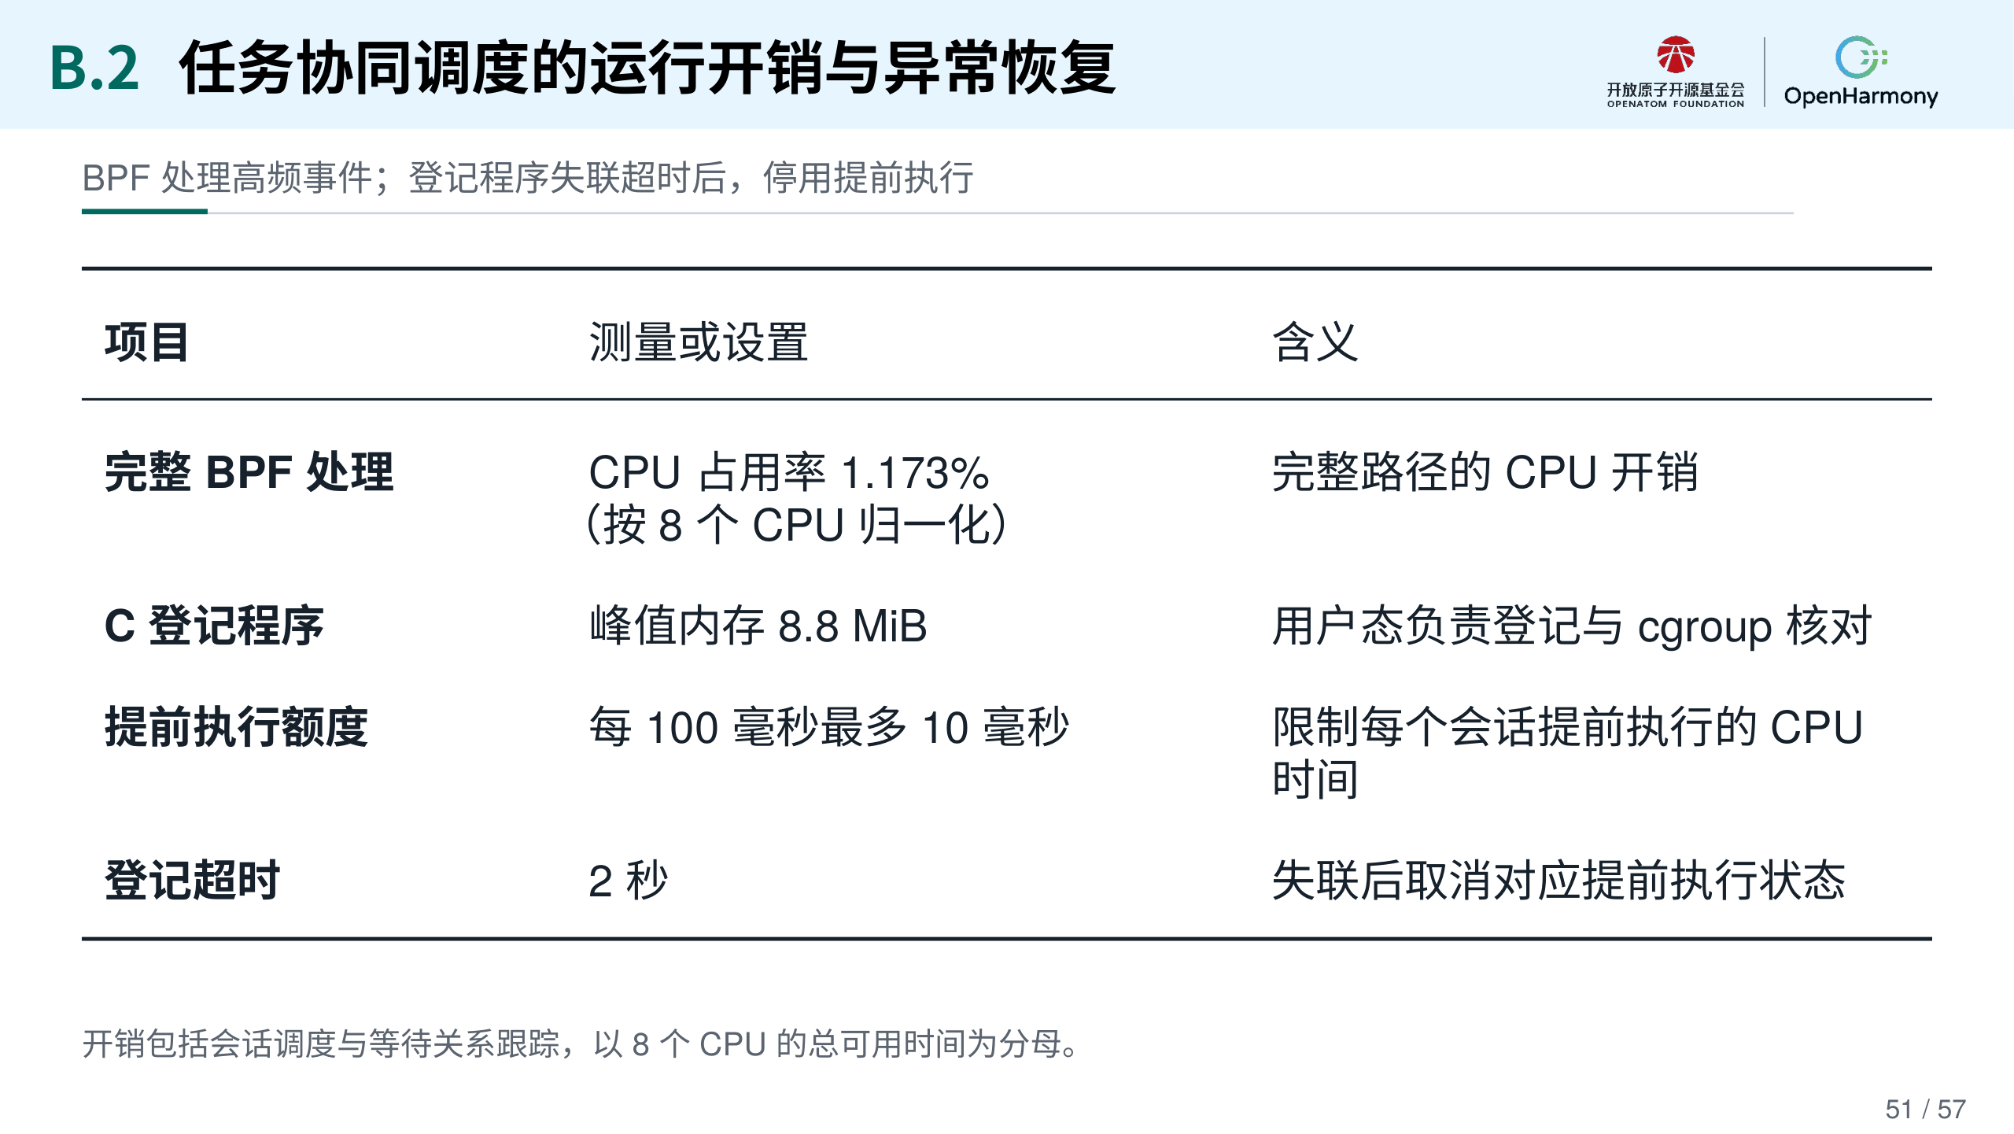
Notes:
高频事件由 BPF 处理，登记程序只承担低频管理。运行开销、状态规模和失联恢复共同说明系统成本；登记程序超时后停用提前执行。

Slide 52

Notes:
当前工具可能等待先前命令留下的进程。通过工具调用代际和实际等待事件更新关系后，调度器能够调整同一会话中的执行顺序。

Slide 53

Notes:
跨命令原型在四个 CPU、八个后台进程下使用固定工作量，每个方案运行三轮。等待识别与后台限额通过独立消融说明各自的作用。

Slide 54

Notes:
组合预测与实机执行使用各自的任务配置、模型和统计方法。实验按组划分，保留配对关系，并在测试期间固定模型与策略。

Slide 55

Notes:
风险统计以实际执行的实验组为单位。至少一项约束未满足和严重性能退化的百分之九十单侧上界，分别为百分之三点五八和一点五五。有限样本中没有观察到严重退化，也不能认为风险为零。

Slide 56

Notes:
锁协同调度还可扩展到更多应用锁和硬件拓扑；任务协同调度可研究更多跨命令等待；KernAdapt 可进一步研究跨机器、未知任务和持续在线学习。

Slide 57

Notes:
仓库提供统一的构建、演示和实验结果入口。make demo 用合成输入展示策略检查、角色权限、事件记录和状态保存；性能图对应真实执行实验。具体环境、配置和原始结果见仓库文档。
本页命令是仓库的使用入口。离线演示输出用于理解控制流程，性能数字引用已有实验记录；产品部署的板卡、内核和 ABI 信息另行记录。

